Slide 1

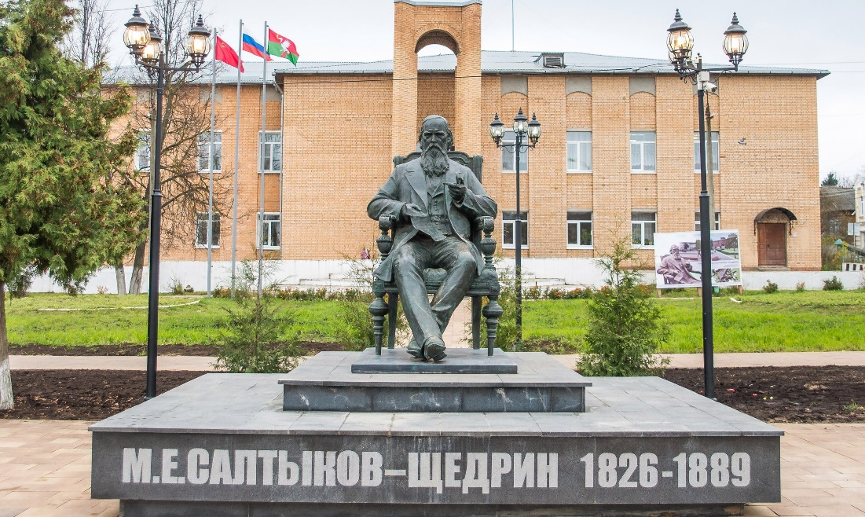
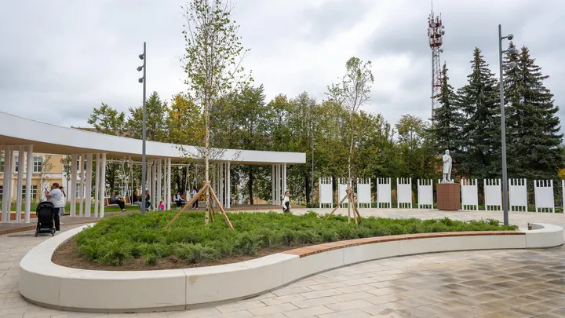
Администрация Талдомского городского округа
БЮДЖЕТ ДЛЯ ГРАЖДАН
на основе Решения
Совета депутатов
Талдомского городского округа
«О бюджете Талдомского городского округа на 2026 год и на плановый период
2027 и 2028 годов»

Slide 2
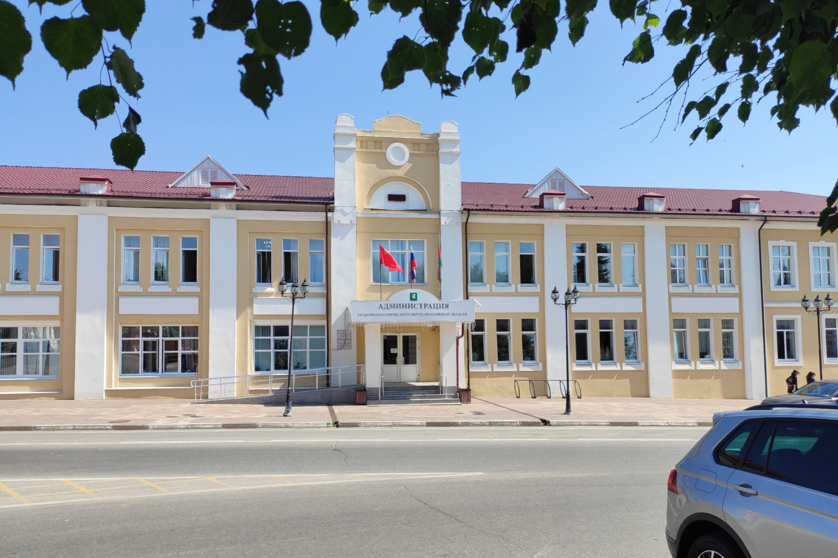

БЮДЖЕТ ДЛЯ ГРАЖДАН
РАЗРАБОТАН ФИНАНСОВЫМ УПРАВЛЕНИЕМ АДМИНИСТРАЦИИ ТАЛДОМСКОГО ГОРОДСКОГО ОКРУГА
НА ОСНОВЕ РЕШЕНИЯ СОВЕТА ДЕПУТАТОВ ТАЛДОМСКОГО ГОРОДСКОГО ОКРУГА № 105 ОТ 24.12.2025 ГОДА «О БЮДЖЕТЕ ТАЛДОМСКОГО ГОРОДСКОГО ОКРУГА НА 2026 ГОД И НА ПЛАНОВЫЙ ПЕРИОД 2027 и 2028 ГОДОВ»

Slide 3
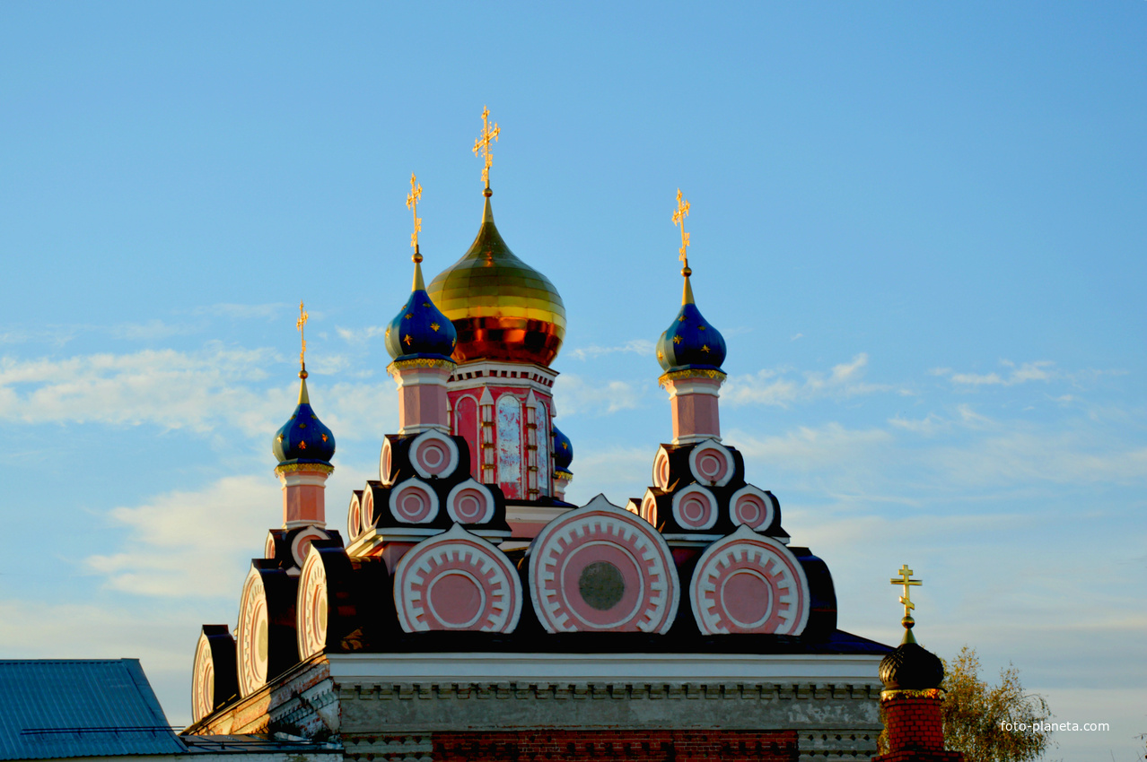
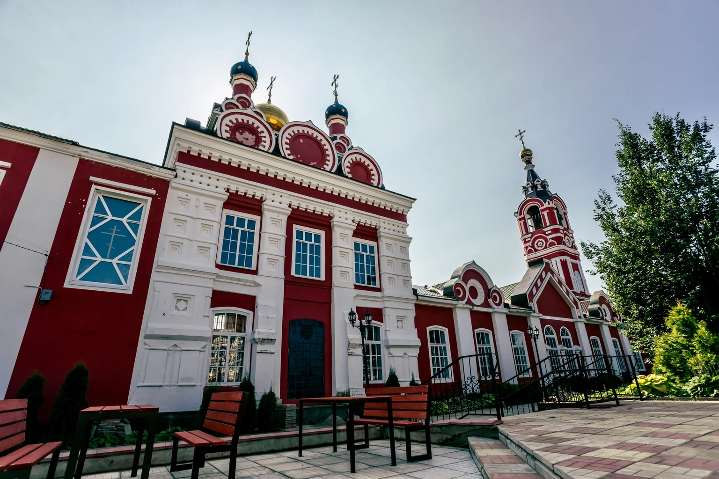
УВАЖАЕМЫЕ ЖИТЕЛИ
ТАЛДОМСКОГО ГОРОДСКОГО ОКРУГА!
Представляем вашему вниманию «Бюджет для граждан»,
в котором в доступной форме изложено, на какие цели и в каком объеме направляются бюджетные ресурсы на плановый период 2026-2028 годы, какие результаты ожидаются в отчетном 2025 году. Жители округа должны не только знать, но и иметь возможность сделать выводы об эффективности расходов и их целевом использовании.
Бюджет для граждан разрабатывается для ознакомления граждан (заинтересованных пользователей) с
задачами и приоритетными направлениями бюджетной политики, основными условиями формирования и
исполнения бюджетов, источниками доходов бюджетов, обоснованиями бюджетных расходов, планируемыми и достигнутыми результатами использования бюджетных ассигнований, а также вовлечения граждан в обсуждение бюджетных решений.
Для граждан показатели бюджета Талдомского городского округа за отчетный 2024 год, текущий 2025 год и на плановый период 2026-2028 годы представлены в виде графиков, диаграмм, слайдов и числовых значений, чтобы каждый без труда мог понять каким образом прогнозируется бюджет по доходам и расходам.
«Бюджет для граждан» направлен на получение обратной связи от граждан, которым интересны современные проблемы муниципальных финансов в Талдомском городском округе..

Slide 4
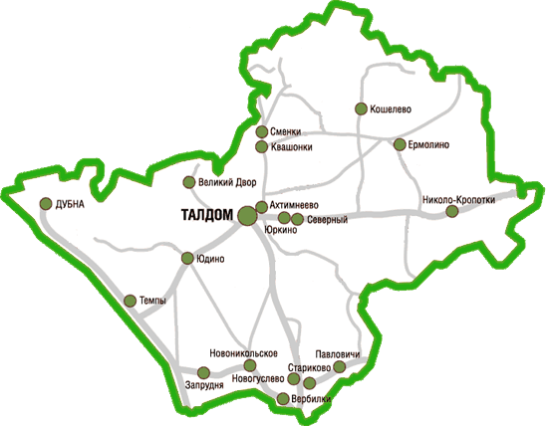
Административно-территориальное деление Талдомского городского округа
ПРЕОБРАЗОВАНИЕ РАЙОНА В ГОРОДСКОЙ ОКРУГ
Граница Талдомского городского округа утверждена Законом Московской области от 28. 05. 2018 № 70/2018-03 «Об организации местного самоуправления на территории Талдомского муниципального района» (с изменениями на 13.06.2019).
Согласно утвержденному Закону Московской области от 28. 05. 2018 № 70/2018-03 были объединены в Талдомский городской округ следующие территории: территории городского поселения Вербилки Талдомского муниципального района, городского поселения Запрудня Талдомского муниципального района, городского поселения Северный Талдомского муниципального района, городского поселения Талдом Талдомского муниципального района, сельского поселения Гуслевское Талдомского муниципального района, сельского поселения Ермолинское Талдомского муниципального района, сельского поселения Квашенковское Талдомского муниципального района, сельского поселения Темповое Талдомского муниципального района (175 сёл и деревень).
Административный центр – город Талдом. Статус города и районного центра Московской области Талдом получил в 1929 году.
В 2023 году Талдом отметил 346 лет со дня образования.
Население – 63 889 человек (на 01.01.2024года). Протяженность дорог регионального и межмуниципального значения в Талдомском округе составляет 542,23 км, из них 154,53 км с усовершенствованным типом покрытия, более 203,1 км с переходным типом покрытия и 184,6 км грунтовые. Данные дороги общего пользования являются собственностью Московской области.
Общая протяжённость дорог местного значения составляет 395,76 км, из них с твёрдым покрытием 232,6 км. Основные транспортные магистрали – Москва- Савёлово, Москва-Дубна. В Талдомском городском округе. имеется 23 регулярных маршрута пассажирских перевозок по регулируемым тарифам, на которых отдельным категориям граждан предоставляются меры социальной поддержки. Общая протяженность маршрутной сети оставляет 841,6 км. Место приёма и отправки грузов и пассажиров - железнодорожная станция Талдом. Ближайший порт и таможенный пост находится в г. Кимры Тверской области в 25 км от Талдома. Ближайший аэропорт Шереметьево расположен в 100 км от Талдома.
Талдомский городской округ расположен в 111 км к северу от Москвы. Площадь округа составляет 1427 км². Округ граничит с Дмитровским и Сергиево-Посадским округами Московской области, городским округом Дубна, а также — на северо-востоке с Калязинским городским округом Тверской области.

Slide 5
СОДЕРЖАНИЕ
1. Глоссарий 6-11
2. Информация об основных показателях социально-экономического развития Талдомского городского округа, включая фактические
значения за 2024 год, плановые показатели в 2025 году и прогноз на 2026 год и плановый период 2027-2028 годов 12-13
3. Информация об основных задачах и приоритетах бюджетной и налоговой политики Талдомского городского округа на 2026 год и
плановый период 2027-2028 годов 14-22
4. Информация об основных характеристиках бюджета Талдомского городского округа на очередной 2026 год и на
плановый период 2027-2028 годов в сравнении с предыдущими годами отчетным 2024 и текущим 2025 годами 23
5. Информация об объеме и структуре налоговых и неналоговых доходов, а также межбюджетных трансфертах, поступающих в
бюджет Талдомского городского округа в динамике (фактические значения за 2024 год в сравнении с плановыми значениями
в 2025 году и прогноз на 2026 год и на плановый период 2027-2028 годов) 24-48
6. Информация об удельном объеме налоговых и неналоговых доходов бюджета Талдомского городского округа в расчете на душу
населения в сравнении с другими муниципальными образованиями Московской области 49
7. Информация о налоговых льготах и ставках налогов, и об оценке налоговых расходов в связи с предоставлением льгот, установленных в Талдомском городском округе Советом депутатов Талдомского городского округа 50-62
8. Информация о расходах бюджета в разрезе муниципальных программ по целевым показателям программ в динамике (фактические
значения за 2024 год в сравнении с плановыми назначениями в 2025 году и прогноз на 2026 год и на плановый период 2027-2028 годов) 63-94
9. Информация о расходах бюджета с учетом интересов целевых групп пользователей (план на 2026 год и прогноз на плановый
период 2027-2028 годов) 95-106
10. Информация об общественно значимых проектах, реализуемых на территории Талдомского городского округа
(план на 2026 год и прогноз на плановый период 2027-2028 годов) 107-113
11. Контактная информация для граждан 114

Slide 6

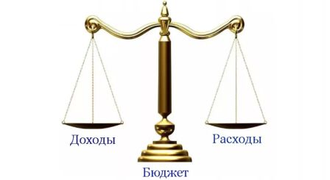
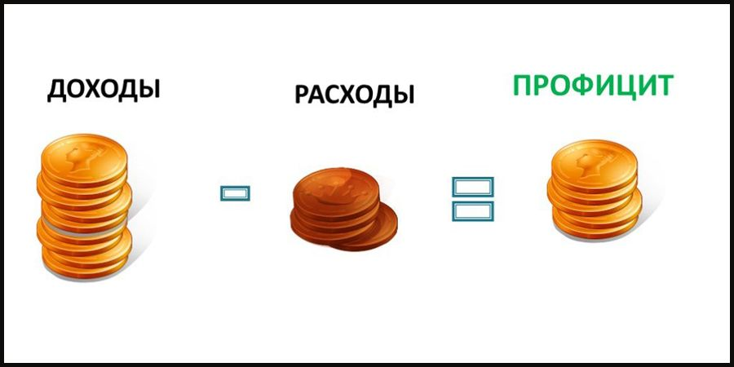


ГЛОССАРИЙ
Бюджет - форма образования и расходования денежных средств, предназначенных для финансового обеспечения задач и функций государства и местного самоуправления
Доходы бюджета - поступающие в бюджет денежные средства, за исключением средств, являющихся источниками финансирования дефицита бюджета
Расходы бюджета - выплачиваемые из бюджета денежные средства, за исключением средств, являющихся источниками финансирования дефицита бюджета
Дефицит бюджета - превышение расходов бюджета над его доходами
Профицит бюджета - превышение доходов бюджета над его расходами
Государственный (муниципальный) долг – обязательства, возникающие из государственных или муниципальных заимствований, гарантий по обязательствам третьих лиц, другие обязательства в соответствии с видами долговых обязательств, установленными Бюджетным кодексом, принятые на себя Российской Федерацией, субъектом Российской Федерации или муниципальным образованием.

Slide 7
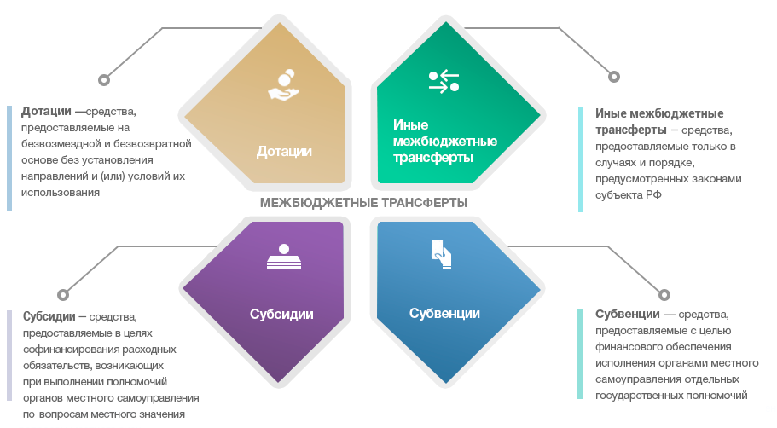
ГЛОССАРИЙ

Slide 8
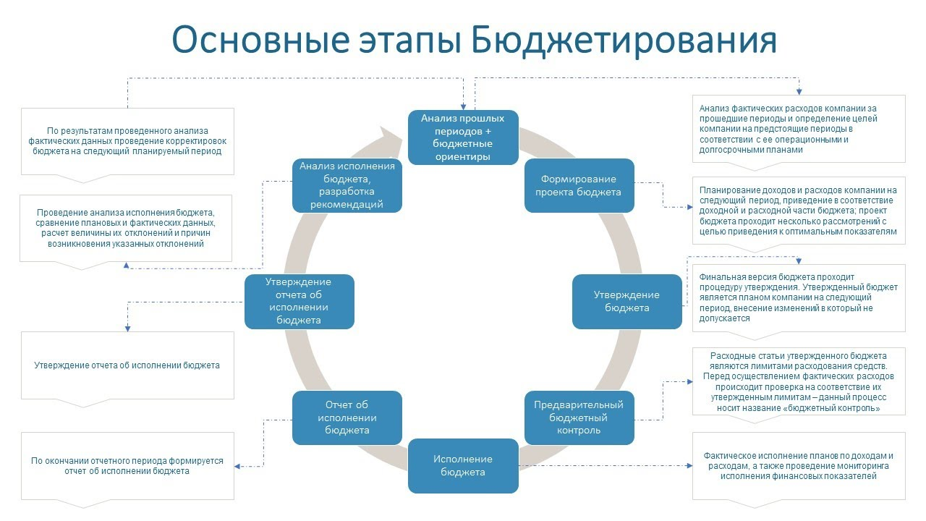
ГЛОССАРИЙ
Бюджетный процесс – деятельность органов государственной власти, органов местного самоуправления и иных участников бюджетного процесса по составлению и рассмотрению проектов бюджетов, утверждению и исполнению бюджетов, контролю за их исполнением, осуществлению бюджетного учета, составлению, внешней проверке, рассмотрению и утверждению бюджетной отчетности

Slide 9
Этапы бюджетного процесса
контроль
Составление проекта бюджета
Рассмотрение и утверждение проекта бюджета
Исполнение бюджета
Подготовка, рассмотрение и утверждение отчета об исполнении бюджета
январь-май
Проводится подготовка и составление отчетности об исполнении бюджета за предыдущий год. Готовится проект решения Совета депутатов об исполнении бюджета, направляемый для проверки в контрольно-счетную палату, назначаются публичные слушания и по итогу отчет выносится на утверждение Советом депутатов городского округа
январь-декабрь
Исполнение бюджета текущего года организуется Финансовым управлением Администрации Талдомского городского округа на основе сводной бюджетной росписи и кассового плана. Бюджет исполняется по доходам, расходам и источникам финансирования дефицита бюджета на основе принципов единства кассы и подведомственности расходов
август-ноябрь
Составляется прогноз социально-экономического развития, определяются основные характеристики бюджета на очередной финансовый год и плановый период, налоговая, бюджетная и долговая политика на предстоящий трехлетний период
ноябрь-декабрь
Подготовленный проект бюджета вносится в Совет депутатов Талдомского городского округа, рассматривается и утверждается до начала очередного финансового года

Slide 10
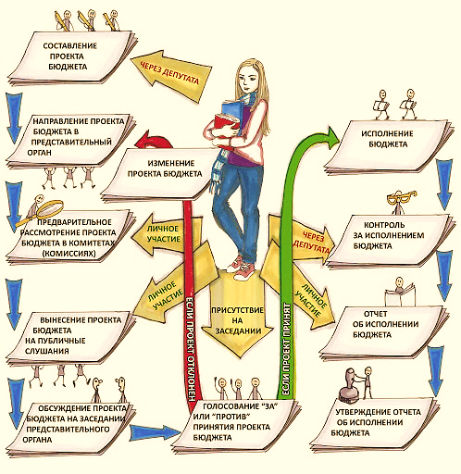
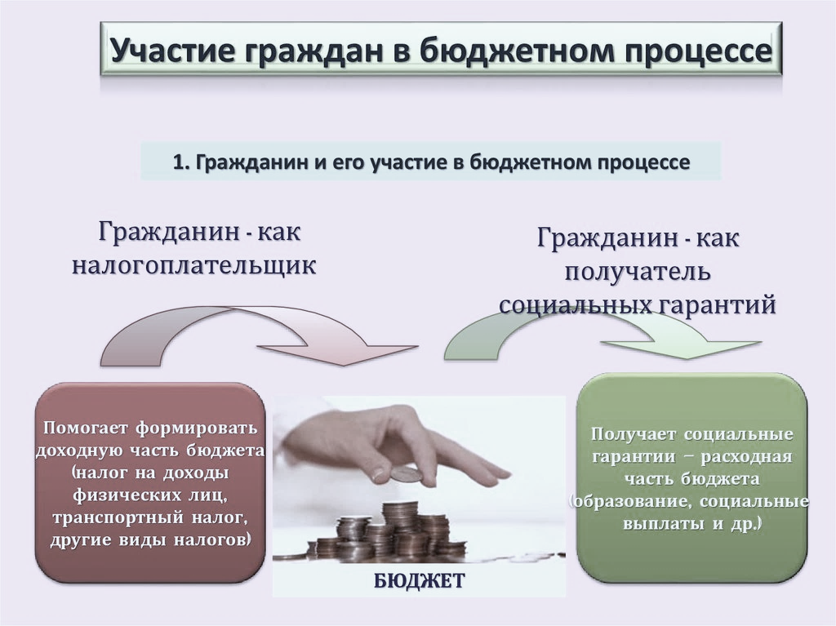
УЧАСТИЕ ГРАЖДАН ТАЛДОМСКОГО ГОРОДСКОГО ОКРУГА
В БЮДЖЕТНОМ ПРОЦЕССЕ В 2025 ГОДУ
Помогает формировать доходную часть бюджета
(налог на доходы физических лиц,
налог на имущество физических лиц,
другие виды платежей)
Получает социальные гарантии - расходная часть бюджета (образование, социальные выплаты и т.д.)
10

Slide 11

Основа формирования бюджета Талдомского городского округа
на 2026 год и на плановый период 2027 и 2028 годов
Требования Бюджетного Кодекса Российской Федерации
Муниципальные программы Талдомского городского округа
на 2023 -2028 годы
Прогноз социально-экономического развития
Талдомского городского округа на 2026 - 2028 годы
Основные направления бюджетной и налоговой политики
Талдомского городского округа на 2026 - 2028 годы

Slide 12
Информация об основных показателях социально-экономического развития Талдомского городского округа в 2024-2028 годах
Показатели | Единица измерения | Отчет | План | Прогноз | Прогноз | Прогноз
 |  | 2024г. | 2025г. | 2026г. | 2027г. | 2028г.
1.Численность постоянного населения (на конец года) | чел. | 64 680 | 64 682 | 64 663 | 64 691 | 64.723
2. Естественный прирост населения | чел. | -316 | -310 | -306 | -301 | -289
3. Миграционный прирост населения | чел. | 827 | 312 | 287 | 329 | 321
4. Объем отгруженных товаров собственного производства, выполненных работ и услуг собственными силами по промышленным видам деятельности | млн. руб. | 9 523,0 | 13 346,3 | 14 720,1 | 16 501,2 | 18.750,5
5. Инвестиции в основной капитал за счет всех источников финансирования | млн. руб. | 1 631,70 | 1 369,27 | 1 444,41 | 1 519,65 | 1 600,89
6. Объем жилищного строительства | тыс. м² | 62,59 | 53,36 | 43,00 | 36,60 | 31,20
7. Уровень обеспеченности населения жильем (на конец года) | м² / чел. | 24,26 | 24,26 | 24,26 | 24,26 | 24,26
8. Оборот розничной торговли в ценах соответствующих лет | млн. руб. | 10 201,0 | 11 420,0 | 12 563,8 | 13 798,1 | 15 211,0

Slide 13
Информация об основных показателях социально-экономического развития Талдомского городского округа в 2024-2028 годах
Показатели | Единица измерения | Отчет | План | Прогноз | Прогноз | Прогноз
 |  | 2024г. | 2025г. | 2026г. | 2027г. | 2028г.
9. Фонд заработной платы, всего по городскому округу | млн. руб. | 8 661,8 | 9 991,6 | 11 007,3 | 11 783,1 | 12 474,0
10. Среднемесячная начисленная заработная плата работников, всего по городскому округу | руб. | 77 556,3 | 92 741,5 | 100 139,2 | 106 615,1 | 112 451,3

Slide 14
ИНФОРМАЦИЯ ОБ ОСНОВНЫХ ЗАДАЧАХ И ПРИОРИТЕТАХ
БЮДЖЕТНОЙ ПОЛИТИКИ ТАЛДОМСКОГО ГОРОДСКОГО ОКРУГА
НА 2026 ГОД И НА ПЛАНОВЫЙ 2027 И 2028 ГОДОВ
Основные направления бюджетной и налоговой политики Талдомского городского округа на 2026 год и на плановый период 2027 и 2028 годов определены на основе прогноза социально-экономического развития Московской области, Талдомского городского округа на 2027-2028 годы.
Бюджет Талдомского городского округа на 2026 год и плановый период 2027 и 2028 годов сформирован в сложных условиях внешнего санкционного давления. В течении всего трехлетнего периода бюджет будет дефицитным. В бюджете максимально сохранены все социальные расходы, все выплаты.
Бюджетная и налоговая политика будет строиться в условиях действующего налогового и бюджетного законодательства, а также в условиях реализации всех полномочий по решению вопросов местного значения органами местного самоуправления Талдомского городского округа.
Основные цели бюджетной политики
Талдомского городского округа на 2026-2028 годы
сбалансированность и устойчивость бюджетной системы
безусловное исполнение принятых бюджетных обязательств Талдомского городского округа
повышение эффективности бюджетных расходов.

Slide 15
Основные задачи бюджетной политики
Талдомского городского округа на 2026 год и на плановый период 2027 и 2028 годов
Для достижения указанных целей будет продолжена работа по решению задач, обеспечивающих:
создание благоприятных условий для социально-экономического развития Талдомского городского округа и привлечения инвестиций
реализацию мер, направленных на увеличение налоговых и неналоговых доходов бюджета Талдомского городского округа
повышение эффективности управления муниципальным имуществом Талдомского городского округа
совершенствование бюджетного процесса, в том числе программного подхода в бюджетном процессе, работа в ГИС РЭБ
предоставление населению Талдомского городского округа качественных муниципальных услуг на основе муниципального задания
совершенствование системы управления бюджетными расходами за счет оптимизации их структуры по всем отраслям социально-культурной сферы
проведение умеренной политики в сфере заимствований и управления муниципальным долгом Талдомского городского округа
Реализация указанных задач будет обеспечена за счет исполнения показателей прогноза социально – экономического развития Талдомского городского округа на 2026 -2028 годы.

Slide 16
Приоритеты налоговой политики в Талдомском городском округе
В 2026 году и на среднесрочную перспективу 2027-2028 годов налоговая политика Талдомского городского округа направлена на обеспечение сбалансированности и устойчивости бюджетной системы, выполнения расходных обязательств, роста налоговых и неналоговых доходов бюджета в период существенного влияния неблагоприятных факторов в условиях внешнего санкционного давления.
В условиях действующей налоговой системы Российской Федерации основные направления налоговой политики Талдомского городского округа в 2026-2028 годах включают:
повышение предпринимательской активности;
содействие развитию малого и среднего предпринимательства;
дальнейшее улучшение инвестиционного климата;
установление налоговых льгот на временной основе и обязательный анализ эффективности их применения.
Для достижения планируемых параметров доходной части бюджета на 2026 год, определенных в условиях действующего налогового и бюджетного законодательства будет продолжена работа по стабилизации доли собственных налоговых и неналоговых доходов в общей сумме доходов бюджета округа.
В целях расширения налоговой базы имущественных налогов предстоит активизировать работу по проведению инвентаризации и учета объектов недвижимости, принадлежащим физическим лицам, постановке на кадастровый учет земельных участков, применения кадастровой стоимости в качестве налоговой базы по имущественным налогам.
Будет продолжена работа по оценке эффективности применения местных налоговых льгот в целях их ежегодного обновления и актуализации.

Slide 17
Структура и объемы налоговых доходов бюджета
ДОХОДЫ | 2026 год (тыс. руб.) | Доля в объеме налоговых и неналоговых доходов, %
Налог на доходы физических лиц | 2 105 536,0 | 76,23
Земельный налог | 129 202,00 | 4,68
Доходы от уплаты акцизов на автомобильный и прямогонный бензин, дизельное топливо, моторные масла для дизельных и (или) карбюраторных (инжекторных) двигателей | 78 355,00 | 2,84
Налог, взимаемый в связи с применением упрощенной системы налогообложения | 182 985,00 | 6,62
«Автоматизированная упрощенная система налогообложения» | 235,00 | 0,01
Налог, взимаемый в связи с применением патентной системы налогообложения | 5 000,00 | 0,18
Государственная пошлина | 31 525,00 | 1,14
Налог на имущество физических лиц | 71 135,00 | 2,58

Slide 18
Основные задачи налоговой политики
Талдомского городского округа на 2026 год и на плановый период 2027 и 2028 годов
оценка эффективности применения местных налоговых льгот в целях их ежегодного обновления и актуализации
увеличение налогооблагаемой базы по местным налогам за счет вовлечения в налоговый оборот объектов недвижимости и земельных участков
улучшение качества администрирования доходов бюджета и снижение доли теневого сектора экономики
привлечение к постановке на налоговый учет новых налогоплательщиков
повышение эффективности использования муниципальной собственности
сокращение недоимки по платежам в бюджет
поиск дополнительных источников пополнения бюджета

Slide 19
По неналоговым доходам будет продолжена работа по дальнейшей замене аренды муниципального имущества на налоговые доходы путем продажи земель из аренды в собственность и постепенной продажи муниципального имущества, не требующегося для выполнения полномочий.
В 2026 году будет продолжена работа с населением по вовлечению в налоговый оборот незарегистрированных объектов недвижимого имущества и уплаты на территории Талдомского городского округа налога на имущество физических лиц, исходя из кадастровой стоимости объектов налогообложения.
Продолжится работа по совершенствованию местного налогового законодательства, проведению постоянного мониторинга нормативных правовых актов с целью приведения их в соответствие с изменениями, внесенными в законодательство Российской Федерации о налогах и сборах.
В области налоговой политики будет продолжена практика налогового администрирования в
рамках работы Межведомственной комиссии по мобилизации доходов бюджета Талдомского
городского округа..

Slide 20
По неналоговым доходам будет продолжена работа по дальнейшей замене аренды муниципального имущества на налоговые
Основные направления бюджетной политики
и принципы формирования расходов бюджета Талдомского городского округа
на 2026 год и плановый период 2027-2028 годов
Бюджетная политика в области расходов в 2025-2028 годах будет направлена, в первую очередь на дальнейшее развитие экономики и социальной сферы, сохранение социальной направленности бюджета, повышение результативности бюджетных расходов, развитие программно-целевых методов управления.
При этом, учитывая, что объем расходов бюджета Талдомского городского округа ограничен его доходными возможностями, бюджетная политика в области расходов будет направлена на безусловное исполнение в полном объеме действующих расходных обязательств.
Приоритетом бюджетной политики Талдомского городского округа является её социальная направленность – удовлетворение потребностей граждан в услугах образования, культурном и духовном развитии, информации, досуге, обеспечении социальных гарантий и социальной защиты граждан, в отношении которых на уровне городского округа существуют финансовые обязательства.
Основные приоритеты расходов бюджета Талдомского городского округа в 2026 году определены с учетом необходимости решения неотложных проблем экономического и социального развития округа, достижения целевых показателей, обозначенных в Указе Президента РФ от 7 мая 2018 года, участие в реализации национальных проектов на территории округа. В их числе:
повышение эффективности и качества услуг в сфере образования, культуры, физической культуры и спорта;
оптимизация расходов бюджетных учреждений на оплату коммунальных услуг и материальные затраты;
реализация муниципальных программ Талдомского городского округа.
Удельный вес расходов на социально – культурную сферу, включающих в себя расходы на образование, социальную политику, культуру, физкультуру и спорт, остается на протяжении нескольких лет стабильно высоким. В 2025 году данная тенденция сохранится и на финансирование указанных отраслей будет направлено 37,1 процента всех расходов бюджета, в том числе:

Slide 21
Расходы бюджета Талдомского городского округа
на социально-культурную сферу на 2026 год
Социально-культурная сфера | тыс. рублей | Доля в общем объеме расходов на социально-культурную сферу
Образование | 1 638 786,13 | 72,57
Культура, кинематография | 417 445,07 | 18,49
Физическая культура и спорт | 154 987,00 | 6,88
Социальная политика | 46 959,20 | 2,07
ВСЕГО | 2 258 177,4 | 100,00

Slide 22
-будет продолжена работа по содержанию всей имеющейся сети бюджетных учреждений в отраслях образования, культуры, физической культуры и спорта, укреплению их материально-технической базы, созданию безопасных условий пребывания в учреждениях социально-культурной сферы. Приоритетным направлением бюджетной политики на 2026 год в сфере образования является дальнейшее совершенствование структуры отрасли образования в округе, повышение эффективности расходов на функционирование отрасли, поддержание уровня оплаты труда работников образовательных учреждений, удовлетворение потребности в местах в детских дошкольных учреждениях, дальнейшее развитие учреждений дополнительного образования детей в сфере культуры. - будет продолжена работа по обновлению материально-технической базы для реализации основных и дополнительных общеобразовательных программ цифрового и гуманитарного профилей в сельских школах округа. В сфере социальной защиты населения приоритетными являются дальнейшее развитие и совершенствование мер социальной поддержки отдельных категорий граждан городского округа, создание безбарьерной среды для людей с ограниченными возможностями здоровья, безусловное выполнение обязательств по выплате социальных пособий и компенсаций. Будет продолжена политика стабилизации доли расходов бюджета на управление путем оптимизации структуры управления, уменьшения непроизводительных расходов. В 2026 году указанные расходы в структуре расходов бюджета составят 4,1 % от всех расходов бюджета.
Дальнейшее развитие получит система предоставления государственных и муниципальных услуг на базе многофункционального центра предоставления государственных и муниципальных услуг.
Значительные объемы работ предусмотрены в отрасли жилищно-коммунального хозяйства. На строительство, реконструкцию и капитальный ремонт объектов инженерной инфраструктуры и формирование современной комфортной среды проживания будет направлено 730,3 млн. руб.
Продолжится работа по организации и совершенствованию транспортного обслуживания населения по внутримуниципальным маршрутам на основе долгосрочного договора на транспортное обслуживание населения округа сроком на 2 года – 92 255,0 тыс. руб. будет выделено из бюджета в 2026 году на транспортное обслуживание населения округа. Реализация бюджетной политики в области транспортного обслуживания позволит сохранить действующую маршрутную сеть и гарантировать предоставление услуг транспортом общего пользования на внутримуниципальных маршрутах с низким пассажиропотоком.
За счет средств Дорожного фонда и доходов бюджета Талдомского городского округа предусмотрены ассигнования в сумме
696 366,94 тыс. руб. на содержание и ремонт автомобильных дорог общего пользования.
На муниципальную поддержку развития малого и среднего предпринимательства в Талдомском городского округе будет направлено 3900,0тыс. рублей. Финансирование будет осуществляться в рамках реализации мероприятий соответствующей муниципальной программы Талдомского городского округа, направленных на создание и развитие инфраструктуры поддержки субъектов малого и среднего предпринимательства.
Будет продолжена программа предоставления социальных выплат на приобретение жилья молодым семьям, программа формирования современной комфортной среды проживания, программа переселения граждан из аварийного жилья, программы экологического благополучия территории и безопасности населения.

Slide 23
ИНФОРМАЦИЯ ОБ ОСНОВНЫХ ХАРАКТЕРИСТИКАХ БЮДЖЕТА ТАЛДОМСКОГО ГОРОДСКОГО ОКРУГА НА ОЧЕРЕДНОЙ 2026 ГОД И НА ПЛАНОВЫЙ ПЕРИОД 2027-2028 ГОДОВ
В СРАВНЕНИИ С ДВУМЯ ПРЕДЫДУЩИМИ ПЕРИОДАМИ 2024 ОТЧЕТНЫМ И ТЕКУЩИМ 2025 ГОДАМИ (тыс. руб.)
Показатели | Отчет (тыс. руб.) 2024 год | Ожидаемое исполнение (тыс. руб.) 2025 год | Прогноз (тыс. руб.) 2026 год | Прогноз (тыс. руб.) 2027 год | Прогноз (тыс. руб.) 2028 год
Доходы | 4 969 825,27 | 5 528 432,6 | 5 748 082,45 | 5 592 026,363 | 5 054 300,549
в том числе безвозмездные поступления | 2 937 646,8 | 3 110 258,3 | 2 985 855,45 | 2 394 838,363 | 1 911 623,549
Расходы | 5 102 236,97 | 5 740 067,5 | 5 794 397,50 | 5 526 741,51 | 4 904 432,39
Дефицит (-) Профицит(+) | -132 411,7 | -211 634,90 | -46 315,05 | -39 715,156 | -25 131,85
Муниципальный долг | 96 840 617,10 | 99 408 114,37 | 30 202,833 | 0,00 | 0,00

Slide 24
Информация об объеме и структуре налоговых и неналоговых доходов,
а также межбюджетных трансфертов, поступающих
в бюджет Талдомского городского округа в 2024-2028 годах в динамике
(тыс. руб.)
Наименование доходов | ФАКТ 2024 год | Ожидаемое исполнение 2025 года | ПРОГНОЗ на 2026 год |  | ПРОГНОЗ на 2027 год |  | ПРОГНОЗ на 2028 год
 |  |  |  | % к 2025 году |  | % к 2026 году |  | % к 2027 году
НАЛОГОВЫЕ И НЕНАЛОГОВЫЕ ДОХОДЫ | 2 032 178,476 | 2 418 174,30 | 2 762 227,00 | 114,23 | 3 197 188,00 | 115,75 | 3 142 677,00 | 98,30
НАЛОГИ НА ПРИБЫЛЬ, ДОХОДЫ | 1 427 690,000 | 1 815 000,00 | 2 105 536,00 | 116,00 | 2 390 253,00 | 113,52 | 2 390 667,00 | 100,02
НАЛОГИ НА ТОВАРЫ (РАБОТЫ, УСЛУГИ), РЕАЛИЗУЕМЫЕ НА ТЕРРИТОРИИ РОССИЙСКОЙ ФЕДЕРАЦИИ | 67 396,778 | 70 500,00 | 78 355,00 | 111,14 | 90 049,00 | 114,92 | 90 497,00 | 100,50
НАЛОГИ НА СОВОКУПНЫЙ ДОХОД | 168 051,384 | 185 241,40 | 188 220,00 | 101,60 | 264 265,00 | 140,40 | 264 807,00 | 100,21
НАЛОГИ НА ИМУЩЕСТВО | 191 327,567 | 183 000,00 | 200 337,00 | 109,47 | 209 831,00 | 104,74 | 210 128,00 | 100,14
ГОСУДАРСТВЕННАЯ ПОШЛИНА | 18 646,975 | 27 000,00 | 31 525,00 | 116,75 | 34 159,00 | 108,36 | 34 878,00 | 102,10
ЗАДОЛЖЕННОСТЬ И ПЕРЕРАСЧЕТЫ ПО ОТМЕНЕННЫМ НАЛОГАМ, СБОРАМ И ИНЫМ ОБЯЗАТЕЛЬНЫМ ПЛАТЕЖАМ | 0,000 | 0,00 | 0,00 | 0,00 | 0,00 | 0,00 | 0,00 | 0,00
ДОХОДЫ ОТ ИСПОЛЬЗОВАНИЯ ИМУЩЕСТВА, НАХОДЯЩЕГОСЯ В ГОСУДАРСТВЕННОЙ И МУНИЦИПАЛЬНОЙ СОБСТВЕННОСТИ | 72 273,060 | 73 441,00 | 79 354,00 | 108,05 | 82 165,00 | 103,54 | 81 545,00 | 99,25
ПЛАТЕЖИ ПРИ ПОЛЬЗОВАНИИ ПРИРОДНЫМИ РЕСУРСАМИ | 130,326 | 940,00 | 0,00 | 0,00 | 0,00 | 0,00 | 0,00 | 0,00
ДОХОДЫ ОТ ОКАЗАНИЯ ПЛАТНЫХ УСЛУГ (РАБОТ) И КОМПЕНСАЦИИ ЗАТРАТ ГОСУДАРСТВА | 12 425,631 | 12 100,00 | 12 000,00 | 99,17 | 55 066,00 | 458,88 | 9 100,00 | 16,53

Slide 25
Информация об объеме и структуре налоговых и неналоговых доходов,
а также межбюджетных трансфертов, поступающих в бюджет
Талдомского городского округа в 2024-2028 годах в динамике
(тыс. руб.)
Наименование доходов | ФАКТ 2024 год | Ожидаемое исполнение 2025 года | ПРОГНОЗ на 2026 год |  | ПРОГНОЗ на 2027 год |  | ПРОГНОЗ на 2028 год
 |  |  |  | % к 2025 году |  | % к 2026 году |  | % к 2027 году
ДОХОДЫ ОТ ПРОДАЖИ МАТЕРИАЛЬНЫХ И НЕМАТЕРИАЛЬНЫХ АКТИВОВ | 62 060,548 | 38 951,90 | 56 900,00 | 146,08 | 59 400,00 | 104,39 | 51 100,00 | 86,03
ШТРАФЫ, САНКЦИИ, ВОЗМЕЩЕНИЕ УЩЕРБА | 12 062,344 | 12 000,00 | 10 000,00 | 83,33 | 12 000,00 | 120,00 | 9 955,00 | 82,96
ПРОЧИЕ НЕНАЛОГОВЫЕ ДОХОДЫ | 113,8630 | 0,00 | 0,00 | 0,00 | 0,00 | 0,00 | 0,00 | 0,00
БЕЗВОЗМЕЗДНЫЕ ПОСТУПЛЕНИЯ | 2 937 646,795 | 3 110 258,30 | 2 985 855,45 |  | 2 394 838,36 | 63,03 | 1 911 623,55 | 79,82
БЕЗВОЗМЕЗДНЫЕ ПОСТУПЛЕНИЯ ОТ ДРУГИХ БЮДЖЕТОВ БЮДЖЕТНОЙ СИСТЕМЫ РОССИЙСКОЙ ФЕДЕРАЦИИ | 2 949 996,222 | 3 103 630,00 | 2 985 855,45 | 96,20 | 2 394 838,36 | 63,03 | 1 911 623,55 | 79,82
Дотации бюджетам бюджетной системы Российской Федерации | 666 963,000 | 1 039 533,00 | 873 437,00 | 84,02 | 116 189,00 | 10,76 | 0,00 | 0,00
Субсидии бюджетам бюджетной системы Российской Федерации (межбюджетные субсидии) | 1 453 509,111 | 1 131 707,00 | 1 018 613,10 | 90,00 | 1 350 190,37 | 82,64 | 981 598,58 | 72,70
Субвенции бюджетам бюджетной системы Российской Федерации | 808 245,549 | 842 990,00 | 890 151,31 | 105,59 | 889 108,59 | 99,96 | 890 644,47 | 100,17
Иные межбюджетные трансферты | 21 278,560 | 89 400,00 | 203 654,04 | 227,80 | 39 350,40 | 20,09 | 39 380,50 | 0,00
Доходы от возврата остатков субсидий, субвенций и иных МБТ, имеющих целевое назначение прошлых лет | 2 114,750 | 630,500 | 0,000 | 0,00 | 0,000 | 0,00 | 0,000 | 0,00
ВОЗВРАТ ОСТАТКОВ СУБСИДИЙ, СУБВЕНЦИЙ И ИНЫХ МЕЖБЮДЖЕТНЫХ ТРАНСФЕРТОВ, ИМЕЮЩИХ ЦЕЛЕВОЕ НАЗНАЧЕНИЕ, ПРОШЛЫХ ЛЕТ | -12 979,976 | -12 349,43 | 0,000 | 0,00 | 0,000 | 0,00 | 0,000 | 0,00
ВСЕГО ДОХОДОВ | 4 969 825,271 | 5 528 432,60 | 5 748 082,45 | 103,97 | 5 592 026,36 | 85,23 | 5 054 300,55 | 90,38

Slide 26
Информация об объеме и структуре налоговых и неналоговых доходов,
а также межбюджетных трансфертов, поступающих в бюджет
Талдомского городского округа в 2024 -2028 годах в динамике
(тыс. руб.)
Код дохода | Наименование кода дохода | ФАКТ | ПЛАН | ПРОГНОЗ | ПРОГНОЗ | ПРОГНОЗ
 |  | 2024 год | 2025 год | 2026 год | 2027 год | 2028 год
1 | 2 | 3 | 4 | 5 | 6 | 7
182 1 00 00 000 00 0000 000 | НАЛОГОВЫЕ И НЕНАЛОГОВЫЕ ДОХОДЫ | 2 032 178 476,04 | 2 418 174,30 | 2 762 227,00 | 3 197 188,00 | 3 142 677,00
182 1 01 00 000 00 0000 000 | НАЛОГИ НА ПРИБЫЛЬ, ДОХОДЫ | 1 427 690 000,63 | 1 815 000,00 | 2 105 536,00 | 2 390 253,00 | 2 390 667,00
182 1 01 02 000 01 0000 110 | Налог на доходы физических лиц | 1 427 690 000,63 | 1 815 000,00 | 2 105 536,00 | 2 390 253,00 | 2 390 667,00
182 1 01 02 010 01 0000 110 | Налог на доходы физических лиц с доходов, источником которых является налоговый агент, за исключением доходов, в отношении которых исчисление и уплата налога осуществляются в соответствии со статьями 227, 227.1 и 228 Налогового кодекса Российской Федерации | 1 189 790 124,55 | 1 342 104,70 | 1 362 536,00 | 1 537 253,00 | 1 647 667,00
182 1 01 02 020 01 0000 110 | Налог на доходы физических лиц с доходов, полученных от осуществления деятельности физическими лицами, зарегистрированными в качестве индивидуальных предпринимателей, нотариусов, занимающихся частной практикой, адвокатов, учредивших адвокатские кабинеты, и других лиц, занимающихся частной практикой в соответствии со статьей 227 Налогового кодекса Российской Федерации | 1 189 502 552,19 | 1 342 082,70 | 1 362 536,00 | 1 537 253,00 | 1 647 667,00
182 1 01 02 030 01 0000 110 | Налог на доходы физических лиц с доходов, полученных физическими лицами в соответствии со статьей 228 Налогового кодекса Российской Федерации | 287 572,36 | 1 342 082,70 | 1 362 536,00 | 1 537 253,00 | 1 647 667,00
182 1 01 02 040 01 0000 110 | Налог на доходы физических лиц в виде фиксированных авансовых платежей с доходов, полученных физическими лицами, являющимися иностранными гражданами, осуществляющими трудовую деятельность по найму на основании патента в соответствии со статьей 227.1 Налогового кодекса Российской Федерации | 6 244 628,54 | 22,00 | 0,00 | 0,00 | 0,00

Slide 27
Информация об объеме и структуре налоговых и неналоговых доходов,
а также межбюджетных трансфертов, поступающих в бюджет
Талдомского городского округа в 2024-2028 годах в динамике
(тыс. руб.)
Код дохода | Наименование кода дохода | ФАКТ | ПЛАН | ПРОГНОЗ | ПРОГНОЗ | ПРОГНОЗ
 |  | 2024 год | 2025 год | 2026 год | 2027 год | 2028 год
1 | 2 | 3 | 4 | 5 | 6 | 7
182 1 01 02 080 01 0000 110 | Налог на доходы физических лиц в части суммы налога, превышающей 650 000 рублей, относящейся к части налоговой базы, превышающей 5 000 000 рублей (за исключением налога на доходы физических лиц с сумм прибыли контролируемой иностранной компании, в том числе фиксированной прибыли контролируемой иностранной компании) | 24 613 721,58 | 20 000,00 | 20 000,00 | 20 000,00 | 20 000,00
182 1 01 02 130 01 0000 110 | Налог на доходы физических лиц в отношении доходов от долевого участия в организации, полученных в виде дивидендов (в части суммы налога, не превышающей 650 000 рублей) | 14 373 300,89 | 14 000,00 | 1 362 536,00 | 1 537 253,00 | 1 647 667,00
182 1 01 02 140 01 0000 110 | Налог на доходы физических лиц в отношении доходов от долевого участия в организации, полученных в виде дивидендов (в части суммы налога, превышающей 650 000 рублей) | 110 379 372,49 | 330 000,00 | 330 000,00 | 440 000,00 | 330 000,00
182 1 03 00 000 00 0000 000 | НАЛОГИ НА ТОВАРЫ (РАБОТЫ, УСЛУГИ), РЕАЛИЗУЕМЫЕ НА ТЕРРИТОРИИ РОССИЙСКОЙ ФЕДЕРАЦИИ | 67 396 777,92 | 70 500,00 | 78 355,00 | 90 049,00 | 90 497,00
182 1 03 02 000 01 0000 110 | Акцизы по подакцизным товарам (продукции), производимым на территории Российской Федерации | 67 396 777,92 | 70 500,00 | 78 355,00 | 90 049,00 | 90 497,00
182 1 03 02 231 01 0000 110 | Доходы от уплаты акцизов на дизельное топливо, подлежащие распределению между бюджетами субъектов Российской Федерации и местными бюджетами с учетом установленных дифференцированных нормативов отчислений в местные бюджеты | 34 819 583,75 | 36 873,00 | 41 001,00 | 47 089,00 | 47 221,00
182 1 03 02 241 01 0000 110 | Акцизы по подакцизным товарам (продукции), производимым на территории Российской Федерации | 0,00 | 70 500 | 00,0 | 00,0 | 00,0
182 1 03 02 251 01 0000110 | Акцизы по подакцизным товарам (продукции), производимым на территории Российской Федерации | 0,00 | 0,00 | 00,0 | 00,0 | 00,0
182 1 03 02 261 01 0000 110 | Акцизы по подакцизным товарам (продукции), производимым на территории Российской Федерации | 0,00 | 0,00 | 00,0 | 00,0 | 00,

Slide 28
Информация об объеме и структуре налоговых и неналоговых доходов,
а также межбюджетных трансфертов, поступающих в бюджет
Талдомского городского округа в 2024-2028 годах в динамике
(тыс. руб.)
Код дохода | Наименование кода дохода | ФАКТ | ПЛАН | ПРОГНОЗ | ПРОГНОЗ | ПРОГНОЗ
 |  | 2024 год | 2025 год | 2026 год | 2027 год | 2028год
1 | 2 | 3 | 4 | 5 | 6 | 7
182 1 05 00 000 00 0000 110 | НАЛОГИ НА СОВОКУПНЫЙ ДОХОД | 168 051 381,95 | 185 241,40 | 188 220,00 | 264 265,00 | 264 807,00
182 105 01 010 00 0000 110 | Налог, взимаемый в связи с применением упрощенной системы налогообложения | 156 672 102,16 | 172 000,00 | 182 985,00 | 248 995,00 | 249 292,00
182 1 05 01 011 01 0000 110 | Налог, взимаемый с налогоплательщиков, выбравших в качестве объекта налогообложения доходы | 135 695 601,57 | 148 000,13 | 158 985,00 | 216 995,00 | 217 292,00
182 1 05 01 021 01 0000 110 | Налог, взимаемый с налогоплательщиков, выбравших в качестве объекта налогообложения доходы, уменьшенные на величину расходов | 20 976 500,59 | 24 000,00 | 24 000,00 | 32 000,00 | 32 000,00
182 1 05 02 000 02 0000 110 | Единый налог на вмененный доход для отдельных видов деятельности | 34 743,37 | 81,40 | 0,000 | 10 500,00 | 10 537,00
182 1 05 03 000 01 0000 110 | Единый сельскохозяйственный налог |  | 0,00 | 0,000 | 10 500,00 | 10 537,00
182 1 05 04 000 02 0000 110 | Налог, взимаемый в связи с применением патентной системы налогообложения | 11 153 975,54 | 13 000,00 | 5 000,00 | 4 500,00 | 4 693,00
182 1 05 04 010 02 0000 110 | Налог, взимаемый в связи с применением патентной системы налогообложения, зачисляемый в бюджеты городских округов | 11 153 975,54 | 13 000,00 | 5 000,00 | 4 500,00 | 4 693,00
182 1 05 04 010 02 1000 110 | Налог, взимаемый в связи с применением патентной системы налогообложения, зачисляемый в бюджеты городских округов (сумма платежа (перерасчеты, недоимка и задолженность по соответствующему платежу, в том числе по отмененному) | 11 153 975,54 | 13 000,00 | 5 000,00 | 4 500,00 | 4 693,00
182 1 05 07 000 01 0000 110 | Налог, взимаемый в связи с применением специального налогового режима "Автоматизированная упрощенная система налогообложения" | 190 560,88 | 160,00 | 235,00 | 270,00 | 285,00
182 1 06 00 000 00 0000 000 | НАЛОГИ НА ИМУЩЕСТВО | 191 327 566,58 | 183 000,00 | 200 337,00 | 209 831,00 | 210 128,00
182 1 06 01 000 00 0000 110 | Налог на имущество физических лиц | 56 926 779,55 | 62 000,00 | 71 135,00 | 80 629,00 | 80 926,00

Slide 29
Информация об объеме и структуре налоговых и неналоговых доходов,
а также межбюджетных трансфертов, поступающих в бюджет
Талдомского городского округа в 2024-2028 годах в динамике
(тыс. руб.)
Код дохода | Наименование кода дохода | ФАКТ | ПЛАН | ПРОГНОЗ | ПРОГНОЗ | ПРОГНОЗ
 |  | 2024 год | 2025 год | 2026 год | 2027 год | 2028 год
1 | 2 | 3 | 4 | 5 | 6 | 7
182 1 06 01 020 04 0000 110 | Налог на имущество физических лиц, взимаемый по ставкам, применяемым к объектам налогообложения, расположенным в границах городских округов | 56 926 779,55 | 62 000,00 | 71 135,00 | 80 629,00 | 80 926,00
182 1 06 01 020 04 1000 110 | Налог на имущество физических лиц, взимаемый по ставкам, применяемым к объектам налогообложения, расположенным в границах городских округов (сумма платежа (перерасчеты, недоимка и задолженность по соответствующему платежу, в том числе по отмененному) | 56 926 779,55 | 62 000,00 | 71 135,00 | 80 629,00 | 80 926,00
182 1 06 06 000 00 0000 110 | Земельный налог | 134 400 787,03 | 121 000,00 | 129 202,00 | 129 202,00 | 129 202,00
182 1 06 06 030 00 0000 110 | Земельный налог с организаций | 65 369 288,09 | 55 000,00 | 55 000,00 | 55 000,00 | 55 000,00
182 1 06 06 032 04 0000 110 | Земельный налог с организаций, обладающих земельным участком, расположенным в границах городских округов |  | 55 000,00 | 55 000,00 | 55 000,00 | 55 000,00
182 1 06 06 032 04 1000 110 | Земельный налог с организаций, обладающих земельным участком, расположенным в границах городских округов (сумма платежа (перерасчеты, недоимка и задолженность по соответствующему платежу, в том числе по отмененному) | 65 369 288,09 | 55 000,00 | 55 000,00 | 55 000,00 | 55 000,00
182 1 06 06 040 00 0000 110 | Земельный налог с физических лиц | 69 031 498,94 | 66 000,00 | 74 202,00 | 74 202,00 | 74 202,00
182 1 06 06 042 04 0000 110 | Земельный налог с физических лиц, обладающих земельным участком, расположенным в границах городских округов | 0,00 | 66 000,00 | 74 202,00 | 74 202,00 | 74 202,00
182 1 06 06 042 04 1000 110 | Земельный налог с физических лиц, обладающих земельным участком, расположенным в границах городских округов (сумма платежа (перерасчеты, недоимка и задолженность по соответствующему платежу, в том числе по отмененному) | 69 031 498,94 | 66 000,00 | 74 202,00 | 74 202,00 | 74 202,00

Slide 30
Информация об объеме и структуре налоговых и неналоговых доходов,
а также межбюджетных трансфертов, поступающих в бюджет
Талдомского городского округа в 2024-2028 годах в динамике
(тыс. руб.)
Код дохода | Наименование кода дохода | ФАКТ | ПЛАН | ПРОГНОЗ | ПРОГНОЗ | ПРОГНОЗ
 |  | 2024 год | 2025 год | 2026 год | 2027 год | 2028 год
1 | 2 | 3 | 4 | 5 | 6 | 7
182 1 08 00 000 00 0000 000 | ГОСУДАРСТВЕННАЯ ПОШЛИНА | 18 646 974,71 | 27 000,00 | 31 525,00 | 34 159,00 | 34 878,00
182 1 08 03 000 01 0000 110 | Государственная пошлина по делам, рассматриваемым в судах общей юрисдикции, мировыми судьями | 18 576 974,71 | 26 995,00 | 31 520,00 | 34 154,00 | 34 873,00
182 1 08 03 010 01 0000 110 | Государственная пошлина по делам, рассматриваемым в судах общей юрисдикции, мировыми судьями (за исключением Верховного Суда Российской Федерации) | 18 576 974,71 | 26 995,00 | 31 520,00 | 34 154,00 | 34 873,00
182 1 08 03 010 01 1050 110 | Государственная пошлина по делам, рассматриваемым в судах общей юрисдикции, мировыми судьями (за исключением Верховного Суда Российской Федерации) (государственная пошлина, уплачиваемая при обращении в суды) | 17 878 961,99 | 20 000,00 | 24 520,00 | 26 654,00 | 26 873,00
182 1 08 03 010 01 1060 110 | Государственная пошлина по делам, рассматриваемым в судах общей юрисдикции, мировыми судьями (за исключением Верховного Суда Российской Федерации) (государственная пошлина, уплачиваемая на основании судебных актов по результатам рассмотрения дел по существу) | 698 012,72 | 6 995,00 | 7 000,00 | 7 500,00 | 8 000,00
182 1 08 07 000 01 0000 110 | Государственная пошлина за государственную регистрацию, а также за совершение прочих юридически значимых действий | 70 000,00 | 5,00 | 5,00 | 5,00 | 5,00
182 1 08 07 150 01 0000 110 | Государственная пошлина за выдачу разрешения на установку рекламной конструкции | 70 000,00 | 5,00 | 5,00 | 5,00 | 5,00
182 1 11 00 000 00 0000 000 | ДОХОДЫ ОТ ИСПОЛЬЗОВАНИЯ ИМУЩЕСТВА, НАХОДЯЩЕГОСЯ В ГОСУДАРСТВЕННОЙ И МУНИЦИПАЛЬНОЙ СОБСТВЕННОСТИ | 72 273 060,06 | 73 441,00 | 79 354,00 | 82 165,00 | 81 545,00
182 1 11 05 000 00 0000 120 | Доходы, получаемые в виде арендной либо иной платы за передачу в возмездное пользование государственного и муниципального имущества (за исключением имущества бюджетных и автономных учреждений, а также имущества государственных и муниципальных унитарных предприятий, в том числе казенных) | 59 742 518,33 | 63 220,60 | 67 192,00 | 69 373,00 | 69 373,00

Slide 31
Информация об объеме и структуре налоговых и неналоговых доходов,
а также межбюджетных трансфертов, поступающих в бюджет
Талдомского городского округа в 2024-2028 годах в динамике
(тыс. руб.)
Код дохода | Наименование кода дохода | ФАКТ | ПЛАН | ПРОГНОЗ | ПРОГНОЗ | ПРОГНОЗ
 |  | 2024 год | 2025 год | 2026 год | 2027 год | 2028 год
1 | 2 | 3 | 4 | 5 | 6 | 7
000 1 11 05 010 00 0000 120 | Доходы, получаемые в виде арендной платы за земельные участки, государственная собственность на которые не разграничена, а также средства от продажи права на заключение договоров аренды указанных земельных участков | 55 742 770,16 | 60 245,00 | 63 952,00 | 66 103,00 | 66 103,00
010 1 11 05 012 04 0000 120 | Доходы, получаемые в виде арендной платы за земельные участки, государственная собственность на которые не разграничена и которые расположены в границах городских округов, а также средства от продажи права на заключение договоров аренды указанных земельных участков | 55 742 770,16 | 60 245,00 | 63 952,00 | 66 103,00 | 66 103,00
000 1 11 05 020 00 0000 120 | Доходы, получаемые в виде арендной платы за земли после разграничения государственной собственности на землю, а также средства от продажи права на заключение договоров аренды указанных земельных участков (за исключением земельных участков бюджетных и автономных учреждений) | 613 914,19 | 602,80 | 630,00 | 660,00 | 660,00
000 1 11 05 024 04 0000 120 | Доходы, получаемые в виде арендной платы, а также средства от продажи права на заключение договоров аренды за земли, находящиеся в собственности городских округов (за исключением земельных участков муниципальных бюджетных и автономных учреждений) | 613 914,19 | 602,80 | 630,00 | 660,00 | 660,00
010 1 11 05 070 00 0000 120 | Доходы от сдачи в аренду имущества, составляющего государственную (муниципальную) казну (за исключением земельных участков) | 3 310 833,98 | 2 372,80 | 2 610,00 | 2 610,00 | 2 610,00
010 1 11 05 074 04 0000 120 | Доходы от сдачи в аренду имущества, составляющего казну городских округов (за исключением земельных участков) | 3 310 833,98 | 2 372,80 | 2 610,00 | 2 610,00 | 2 610,00

Slide 32
Информация об объеме и структуре налоговых и неналоговых доходов,
а также межбюджетных трансфертов, поступающих в бюджет
Талдомского городского округа в 2024-2028 годах в динамике
(тыс. руб.)
Код дохода | Наименование кода дохода | ФАКТ | ПЛАН | ПРОГНОЗ | ПРОГНОЗ | ПРОГНОЗ
 |  | 2024 год | 2025 год | 2026 год | 2027 год | 2028год
1 | 2 | 3 | 4 | 5 | 6 | 7
000 1 11 05 300 00 0000 120 | Плата по соглашениям об установлении сервитута в отношении земельных участков, находящихся в государственной или муниципальной собственности | 24 097,17 | 193,10 | 212,00 | 222,00 | 222,00
001 1 11 05 312 04 0000 120 | Плата по соглашениям об установлении сервитута, заключенным органами местного самоуправления городских округов, государственными или муниципальными предприятиями либо государственными или муниципальными учреждениями в отношении земельных участков, государственная собственность на которые не разграничена и которые расположены в границах городских округов | 24 097,17 | 161,26 | 170,00 | 178,00 | 178,00
000 1 11 09 000 00 0000 120 | Прочие доходы от использования имущества и прав, находящихся в государственной и муниципальной собственности (за исключением имущества бюджетных и автономных учреждений, а также имущества государственных и муниципальных унитарных предприятий, в том числе казенных) | 12 493 292,76 | 10 027,30 | 11 950,00 | 12 570,00 | 11 950,00
0001 11 09 040 00 0000 120 | Прочие поступления от использования имущества, находящегося в государственной и муниципальной собственности (за исключением имущества бюджетных и автономных учреждений, а также имущества государственных и муниципальных унитарных предприятий, в том числе казенных) | 10 535 100,47 | 10 027,30 | 11 000,00 | 11 620,00 | 11 000,00
010 1 11 09 044 04 00220 120 | Прочие поступления от использования имущества, находящегося в собственности городских округов (за исключением имущества муниципальных бюджетных и автономных учреждений, а также имущества муниципальных унитарных предприятий, в том числе казенных) | 8 286 871,67 | 10 027,30 | 10 800,00 | 11 420,00 | 10 800,00

Slide 33
Информация об объеме и структуре налоговых и неналоговых доходов,
а также межбюджетных трансфертов, поступающих в бюджет
Талдомского городского округа в 2024-2028 годах в динамике
(тыс. руб.)
Код дохода | Наименование кода дохода | ФАКТ | ПЛАН | ПРОГНОЗ | ПРОГНОЗ | ПРОГНОЗ
 |  | 2024 год | 2025 год | 2026 год | 2027 год | 2028 год
1 | 2 | 3 | 4 | 5 | 6 | 7
010 1 11 09 080 00 0000 120 | Плата, поступившая в рамках договора за предоставление права на размещение и эксплуатацию нестационарного торгового объекта, установку и эксплуатацию рекламных конструкций на землях или земельных участках, находящихся в государственной или муниципальной собственности, и на землях или земельных участках, государственная собственность на которые не разграничена | 1 958 192,29 | 0,00 | 950,00 | 950,00 | 950,00
010 1 11 09 080 04 0000 120 | Плата, поступившая в рамках договора за предоставление права на размещение и эксплуатацию нестационарного торгового объекта, установку и эксплуатацию рекламных конструкций на землях или земельных участках, находящихся в собственности городских округов, и на землях или земельных участках, государственная собственность на которые не разграничена | 656 512,68 | 0,00 | 950,00 | 950,00 | 950,00
000 1 12 00 000 00 0000 000 | ПЛАТЕЖИ ПРИ ПОЛЬЗОВАНИИ ПРИРОДНЫМИ РЕСУРСАМИ | 130 326,04 | 940,00 | 0,00 | 0,00 | 0,00
048 1 12 01 000 01 0000 120 | Плата за негативное воздействие на окружающую среду | 130 326,04 | 940,00 | 0,00 | 0,00 | 0,00
048 1 12 01 010 01 0000 120 | Плата за выбросы загрязняющих веществ в атмосферный воздух стационарными объектами | 91 822,09 | 350,35 | 0,00 | 0,00 | 0,00
048 1 12 01 010 01 6000 120 | Плата за выбросы загрязняющих веществ в атмосферный воздух стационарными объектами (федеральные государственные органы, Банк России, органы управления государственными внебюджетными фондами Российской Федерации) | 91 822,09 | 350,35 | 0,00 | 0,00 | 0,00
048 1 12 01 040 01 0000 120 | Плата за размещение отходов производства и потребления | 31 881,09 | 8,01 | 0,00 | 0,00 | 0,00

Slide 34
Информация об объеме и структуре налоговых и неналоговых доходов,
а также межбюджетных трансфертов, поступающих в бюджет
Талдомского городского округа в 2024-2028 годах в динамике
(тыс. руб.)
Код дохода | Наименование кода дохода | ФАКТ | ПЛАН | ПРОГНОЗ | ПРОГНОЗ | ПРОГНОЗ
 |  | 2024 год | 2025 год | 2026 год | 2027 год | 2028 год
1 | 2 | 3 | 4 | 5 | 6 | 7
048 1 12 01 041 01 6000 120 | Плата за размещение отходов производства (федеральные государственные органы, Банк России, органы управления государственными внебюджетными фондами Российской Федерации) | 31 881,09 | 8,01 | 0,00 | 0,00 | 0,00
000 1 13 00 000 00 0000 000 | ДОХОДЫ ОТ ОКАЗАНИЯ ПЛАТНЫХ УСЛУГ И КОМПЕНСАЦИИ ЗАТРАТ ГОСУДАРСТВА | 12 425 631,29 | 12 100,00 | 12 000,00 | 55 066,00 | 9 100,00
001 1 13 01 000 00 0000 130 | Доходы от оказания платных услуг (работ) | 3 244 518,17 | 2 900,00 | 2 400,00 | 2 400,00 | 2 400,00
001 1 13 01 094 04 0000 130 | Прочие доходы от оказания платных услуг (работ) получателями средств бюджетов городских округов | 0,00 | 2 900,00 | 2 400,00 | 2 400,00 | 2 400,00
001 1 13 01 094 04 0000 130 | Прочие доходы от оказания платных услуг (работ) получателями средств бюджетов городских округов | 3 244 518,17 | 0,00 | 0,00 | 0,00 | 0,00
001 1 13 01 094 04 0001 130 | Прочие доходы от оказания платных услуг (работ) МКУ "МФЦ" | 3 244 518,17 | 2 900,00 | 2 400,00 | 2 400,00 | 2 400,00
001 1 13 02 000 00 0000 130 | Доходы от компенсации затрат государства | 9 181 113,12 | 9 200,00 | 9 600,00 | 52 666,00 | 6 700,00
001 1 13 02 060 00 0000 130 | Доходы, поступающие в порядке возмещения расходов, понесенных в связи с эксплуатацией имущества | 1 237 325,03 | 240,00 | 255,00 | 255,00 | 255,00
001 1 13 02 064 04 0000 130 | Доходы, поступающие в порядке возмещения расходов, понесенных в связи с эксплуатацией имущества городских округов | 1 237 325,03 | 240,00 | 255,00 | 255,00 | 255,00

Slide 35
Информация об объеме и структуре налоговых и неналоговых доходов,
а также межбюджетных трансфертов, поступающих в бюджет
Талдомского городского округа в 2024-2028 годах в динамике
(тыс. руб.)
Код дохода | Наименование кода дохода | ФАКТ | ПЛАН | ПРОГНОЗ | ПРОГНОЗ | ПРОГНОЗ
 |  | 2024 год | 2025 год | 2026 год | 2027 год | 2028 год
1 | 2 | 3 | 4 | 5 | 6 | 7
000 1 13 02 990 00 0000 130 | Прочие доходы от компенсации затрат государства | 7 943 788,09 | 8 960,00 | 9 345,00 | 52 411,00 | 6 445,00
001 1 13 02 994 04 0000 130 | Прочие доходы от компенсации затрат бюджетов городских округов | 7 943 788,09 | 8 960,00 | 9 345,00 | 52 411,00 | 6 445,00
000 1 14 00 000 00 0000 000 | ДОХОДЫ ОТ ПРОДАЖИ МАТЕРИАЛЬНЫХ И НЕМАТЕРИАЛЬНЫХ АКТИВОВ | 62 060 548,79 | 38 951,90 | 56 900,00 | 59 400,00 | 51 100,00
000 1 14 02 000 00 0000 000 | Доходы от реализации имущества, находящегося в государственной и муниципальной собственности (за исключением движимого имущества бюджетных и автономных учреждений, а также имущества государственных и муниципальных унитарных предприятий, в том числе казенных) | 3 660 900,00 | 4 090,80 | 18 000,00 | 18 300,00 | 10 000,00
000 1 14 02 040 04 0000 410 | Доходы от реализации имущества, находящегося в собственности городских округов (за исключением движимого имущества муниципальных бюджетных и автономных учреждений, а также имущества муниципальных унитарных предприятий, в том числе казенных), в части реализации основных средств по указанному имуществу | 3 660 900,00 | 4 090,80 | 18 000,00 | 18 300,00 | 10 000,00
010 1 14 02 043 04 0000 410 | Доходы от реализации иного имущества, находящегося в собственности городских округов (за исключением имущества муниципальных бюджетных и автономных учреждений, а также имущества муниципальных унитарных предприятий, в том числе казенных), в части реализации основных средств по указанному имуществу | 3 660 900,00 | 4 090,80 | 18 000,00 | 18 300,00 | 10 000,00
000 1 14 06 000 00 0000 430 | Доходы от продажи земельных участков, находящихся в государственной и муниципальной собственности | 24 578 567,44 | 11 797,40 | 13 500,00 | 14 400,00 | 14 400,00

Slide 36
Информация об объеме и структуре налоговых и неналоговых доходов,
а также межбюджетных трансфертов, поступающих в бюджет
Талдомского городского округа в 2024-2028 годах в динамике
(тыс. руб.)
Код дохода |  | Наименование кода дохода |  | ФАКТ | ПЛАН | ПРОГНОЗ | ПРОГНОЗ | ПРОГНОЗ
 |  |  |  | 2024 год | 2025 год | 2026 год | 2027 год | 2028 год
1 | 2 |  | 3 | 4 | 5 | 6 | 7 | 8
000 1 14 06 010 00 0000 430 |  | Доходы от продажи земельных участков, государственная собственность на которые не разграничена |  | 23 748 303,25 | 11 153,40 | 12 840,00 | 13 700,00 | 13 700,00
000 1 14 06 012 04 0000 430 |  | Доходы от продажи земельных участков, государственная собственность на которые не разграничена и которые расположены в границах городских округов |  | 23 748 030,25 | 11 153,40 | 12 840,00 | 13 700,00 | 13 700,00
000 1 14 06 300 00 0000 430 |  | Плата за увеличение площади земельных участков, находящихся в частной собственности, в результате перераспределения таких земельных участков и земель (или) земельных участков, находящихся в государственной или муниципальной собственности |  | 33 821 081,35 | 23 063,70 | 25 400,00 | 26 700,00 | 26 700,00
000 1 14 06 310 00 0000 430 |  | Плата за увеличение площади земельных участков, находящихся в частной собственности, в результате перераспределения таких земельных участков и земель (или) земельных участков, государственная собственность на которые не разграничена |  | 33 821 081,35 | 23 063,70 | 25 400,00 | 26 700,00 | 26 700,00
001 1 14 06 312 04 0000 430 |  | Плата за увеличение площади земельных участков, находящихся в частной собственности, в результате перераспределения таких земельных участков и земель (или) земельных участков, государственная собственность на которые не разграничена и которые расположены в границах городских округов |  | 33 821 081,35 | 23 063,70 | 25 400,00 | 26 700,00 | 26 700,00
000 1 16 00 000 00 0000 000 |  | ШТРАФЫ, САНКЦИИ, ВОЗМЕЩЕНИЕ УЩЕРБА |  | 12 062 344,61 | 12 000,00 | 10 000,00 | 12 000,00 | 9 955,00
000 1 16 07 000 00 0000 140 |  | Штрафы, неустойки, пени, уплаченные в соответствии с законом или договором в случае неисполнения или ненадлежащего исполнения обязательств перед государственным (муниципальным) органом, органом управления государственным внебюджетным фондом, казенным учреждением, Центральным банком Российской Федерации, иной организацией, действующей от имени Российской Федерации |  | 8 249 675,87 | 841,50 | 2 000,00 | 4 000,00 | 2 000,00

Slide 37
Информация об объеме и структуре налоговых и неналоговых доходов,
а также межбюджетных трансфертов, поступающих в бюджет
Талдомского городского округа в 2024-2028 годах в динамике
(тыс. руб.)
Код дохода | Наименование кода дохода | ФАКТ | ПЛАН | ПРОГНОЗ | ПРОГНОЗ | ПРОГНОЗ
 |  | 2024 год | 2025 год | 2026 год | 2027 год | 2028 год
1 | 2 | 3 | 4 | 5 | 6 | 7
000 1 16 07 090 00 0000 140 | Иные штрафы, неустойки, пени, уплаченные в соответствии с законом или договором в случае неисполнения или ненадлежащего исполнения обязательств перед государственным (муниципальным) органом, казенным учреждением, Центральным банком Российской Федерации, государственной корпорацией | 1211906,85 | 801,50 | 1 000,00 | 2 000,00 | 1 000,00
000 1 16 07 090 04 0000 140 | Иные штрафы, неустойки, пени, уплаченные в соответствии с законом или договором в случае неисполнения или ненадлежащего исполнения обязательств перед муниципальным органом, (муниципальным казенным учреждением) городского округа | 1211906,85 | 801,50 | 1 000,00 | 2 000,00 | 1 000,00
000 1 16 09 000 00 0000 140 | Денежные средства, изымаемые в собственность Российской Федерации, субъекта Российской Федерации, муниципального образования в соответствии с решениями судов (за исключением обвинительных приговоров судов) | 1,00 | 4 500,00 | 4 000,00 | 4 000,00 | 4 000,00
000 1 16 09 040 04 0000 140 | Денежные средства, изымаемые в собственность городского округа в соответствии с решениями судов (за исключением обвинительных приговоров судов) | 1,00 | 4 500,00 | 4 000,00 | 4 000,00 | 4 000,00
000 1 16 10 000 00 0000 140 | Платежи в целях возмещения причиненного ущерба (убытков) | 1000000,00 | 4 003,85 | 4 000,00 | 4 000,00 | 3 955,00
000 1 16 10 120 00 0000 140 | Доходы от денежных взысканий (штрафов), поступающие в счет погашения задолженности, образовавшейся до 1 января 2020 года, подлежащие зачислению в бюджеты бюджетной системы Российской Федерации по нормативам, действовавшим в 2019 году | 0,00 | 5,60 | 0,00 | 0,00 | 0,00
000 1 16 10 123 01 0000 140 | Доходы от денежных взысканий (штрафов), поступающие в счет погашения задолженности, образовавшейся до 1 января 2020 года, подлежащие зачислению в бюджет муниципального образования по нормативам, действовавшим в 2019 году | 0,00 | 5,10 | 0,00 | 0,00 | 0,00
000 1 16 10 123 01 0041 140 | Доходы от денежных взысканий (штрафов), поступающие в счет погашения задолженности, образовавшейся до 1 января 2020 года, подлежащие зачислению в бюджет муниципального образования по нормативам, действовавшим в 2019 году (доходы бюджетов городских округов за исключением доходов, направляемых на формирование муниципального дорожного фонда, а также иных платежей в случае принятия решения финансовым органом муниципального образования о раздельном учете задолженности) | 0,00 | 5,10 | 0,00 | 0,00 | 0,00

Slide 38
Информация об объеме и структуре налоговых и неналоговых доходов,
а также межбюджетных трансфертов, поступающих в бюджет
Талдомского городского округа в 2024-2028 годах в динамике
(тыс. руб.)
Код дохода | Наименование кода дохода | ФАКТ | ПЛАН | ПРОГНОЗ | ПРОГНОЗ | ПРОГНОЗ
 |  | 2024 год | 2025 год | 2026 год | 2027 год | 2028 год
1 | 2 | 3 | 4 | 5 | 6 | 7
000 117 00 000 00 0000 000 | ПРОЧИЕ НЕНАЛОГОВЫЕ ДОХОДЫ | 113 863,46 | 0,000 | 0,000 | 0,000 | 0,000
000 117 01 000 00 0000 180 | Невыясненные поступления | 5 000,00 | 0,000 | 0,000 | 0,000 | 0,000
000 1 17 15 000 00 0000 150 | Инициативные платежи | 108 863,46 | 0,000 | 0,000 | 0,000 | 0,000
000 2 00 00 000 00 0000 000 | БЕЗВОЗМЕЗДНЫЕ ПОСТУПЛЕНИЯ | 2 937 646 795,28 | 3 110 258,24 | 2 985 855,45 | 2 394 838,36 | 1 911 623,55
000 2 02 00 000 00 0000 000 | БЕЗВОЗМЕЗДНЫЕ ПОСТУПЛЕНИЯ ОТ ДРУГИХ БЮДЖЕТОВ БЮДЖЕТНОЙ СИСТЕМЫ РОССИЙСКОЙ ФЕДЕРАЦИИ | 2 949 996 222,02 | 3 103 630,00 | 2 985 855,45 | 2 394 838,36 | 1 911 623,55
000 2 02 10 000 00 0000 150 | Дотации бюджетам бюджетной системы Российской Федерации | 666 963 000,00 | 1 039 533,00 | 873 437,00 | 116 189,00 | 0,00
000 2 02 15 001 00 0000 150 | Дотации на выравнивание бюджетной обеспеченности | 650 065 000,00 | 1 039 533,00 | 873 437,00 | 116 189,00 | 0,00
000 2 02 15 001 04 0000 150 | Дотации бюджетам городских округов на выравнивание бюджетной обеспеченности из бюджета субъекта Российской Федерации | 650 065 000,00 | 1 039 533,00 | 873 437,00 | 116 189,00 | 0,00
000 2 02 19 999 00 0000 150 | Прочие дотации | 16 898 000,00 | 0,000 | 0,000 | 0,000 | 0,000
000 2 02 19 999 04 0000 150 | Прочие дотации бюджетам городских округов | 0,00 | 0,000 | 0,000 | 0,000 | 0,000
000 2 02 19 999 04 0001 150 | Прочие дотации бюджетам городских округов на поощрение муниципальных управленческих команд | 16 898 000,00 | 0,000 | 0,000 | 0,000 | 0,000
000 2 02 20 000 00 0000 150 | Субсидии бюджетам бюджетной системы Российской Федерации (межбюджетные субсидии) | 1 453 509 111,50 | 1 131 707,00 | 1 018 613,1000 | 1 350 190,37 | 981 598,58
000 2 02 20 216 00 0000 150 | Субсидии бюджетам на осуществление дорожной деятельности в отношении автомобильных дорог общего пользования, а также капитального ремонта и ремонта дворовых территорий многоквартирных домов, проездов к дворовым территориям многоквартирных домов населенных пунктов | 263 554 986,65 | 0,000 | 0,000 | 0,000 | 0,000

Slide 39
Информация об объеме и структуре налоговых и неналоговых доходов,
а также межбюджетных трансфертов, поступающих в бюджет
Талдомского городского округа в 2024-2025 годах в динамике
(тыс. руб.)
Код дохода | Наименование кода дохода | ФАКТ | ПЛАН | ПРОГНОЗ | ПРОГНОЗ | ПРОГНОЗ
 |  | 2024 год | 2025 год | 2026 год | 2027 год | 2028 год
1 | 2 | 3 | 4 | 5 | 6 | 7
000 2 02 20 216 04 0000 150 | Субсидии бюджетам городских округов на осуществление дорожной деятельности в отношении автомобильных дорог общего пользования, а также капитального ремонта и ремонта дворовых территорий многоквартирных домов, проездов к дворовым территориям многоквартирных домов населенных пунктов | 263 554 986,65 | 0,00 | 0,00 | 0,00 | 0,00
000 2 02 20 302 00 0000 150 | Субсидии бюджетам муниципальных образований на обеспечение мероприятий по переселению граждан из аварийного жилищного фонда, в том числе переселению граждан из аварийного жилищного фонда с учетом необходимости развития малоэтажного жилищного строительства, за счет средств бюджетов | 614 612 501,42 | 0,00 | 400 444,91 | 400 444,91 | 0,00
000 2 02 20 302 04 0000 150 | Субсидии бюджетам городских округов на обеспечение мероприятий по переселению граждан из аварийного жилищного фонда, в том числе переселению граждан из аварийного жилищного фонда с учетом необходимости развития малоэтажного жилищного строительства, за счет средств бюджетов | 614 612 501,42 | 0,00 | 400 444,91 | 400 444,91 | 0,00
000 2 02 25 172 00 0000 150 | Субсидии бюджетам на оснащение (обновление материально-технической базы) оборудованием, средствами обучения и воспитания общеобразовательных организаций, в том числе осуществляющих образовательную деятельность по адаптированным основным общеобразовательным программам | 3 834 590,69 | 0,00 | 0,00 | 0,00 | 0,00
000 2 02 25 172 04 0000 150 | Субсидии бюджетам городских округов на оснащение (обновление материально-технической базы) оборудованием, средствами обучения и воспитания общеобразовательных организаций, в том числе осуществляющих образовательную деятельность по адаптированным основным общеобразовательным программам | 3 834 590,43 | 0,00 | 0,00 | 0,00 | 0,00
000 2 02 25 242 00 0000 150 | Субсидии бюджетам на ликвидацию несанкционированных свалок в границах городов и наиболее опасных объектов накопленного вреда окружающей среде | 57 197 174,84 | 0,00 | 0,00 | 0,00 | 0,00
000 2 02 25 242 04 0000 150 | Субсидии бюджетам городских округов на ликвидацию несанкционированных свалок в границах городов и наиболее опасных объектов накопленного вреда окружающей среде | 57 197 174,84 | 0,00 | 0,00 | 0,00 | 0,00

Slide 40
Информация об объеме и структуре налоговых и неналоговых доходов,
а также межбюджетных трансфертов, поступающих в бюджет
Талдомского городского округа в 2024-2028 годах в динамике
(тыс. руб.)
Код дохода | Наименование кода дохода | ФАКТ | ПЛАН | ПРОГНОЗ | ПРОГНОЗ | ПРОГНОЗ
 |  | 2024 год | 2025 год | 2026 год | 2027 год | 2028 год
1 | 2 | 3 | 4 | 5 | 6 | 7
000 2 02 25 243 00 0000 150 | Субсидии бюджетам на строительство и реконструкцию (модернизацию) объектов питьевого водоснабжения | 57 197 174,84 | 0,00 | 0,00 | 0,00 | 0,00
000 2 02 25 243 04 0000 150 | Субсидии бюджетам городских кругов на строительство и реконструкцию (модернизацию) объектов питьевого водоснабжения | 57 197 174,84 | 0,00 | 0,00 | 0,00 | 0,00
000 2 02 25 304 00 0000 150 | Субсидии бюджетам на организацию бесплатного горячего питания обучающихся, получающих начальное общее образование в государственных и муниципальных образовательных организациях | 19 575 073,92 | 0,00 | 35 133,80 | 37 405,00 | 35 229,60
000 2 02 25 304 04 0000 150 | Субсидии бюджетам городских округов на организацию бесплатного горячего питания обучающихся, получающих начальное общее образование в государственных и муниципальных образовательных организациях | 19 575 073,92 | 0,00 | 35 133,80 | 37 405,00 | 35 229,60
000 2 02 25 497 00 0000 150 | Субсидии бюджетам на реализацию мероприятий по обеспечению жильем молодых семей | 7 541 869,51 | 0,00 | 12 686,30 | 19 292,90 | 18 582,30
000 2 02 25 497 04 0000 150 | Субсидии бюджетам городских округов на реализацию мероприятий по обеспечению жильем молодых семей | 7 541 869,51 | 0,00 | 12 686,30 | 19 292,90 | 18 582,30
000 2 02 25 519 00 0000 150 | Субсидии бюджетам на поддержку отрасли культуры | 292 208,75 | 0,00 | 306,09 | 312,61 | 321,49
000 2 02 25 519 04 0000 150 | Субсидии бюджетам городских округов на поддержку отрасли культуры | 292 208,75 | 0,00 | 306,09 | 312,61 | 321,49
000 2 02 25 555 00 0000 150 | Субсидии бюджетам на реализацию программ формирования современной городской среды | 32 537 076,42 | 0,00 | 84 414,87 | 0,00 | 0,00
000 2 02 25 555 04 0000 150 | Субсидии бюджетам городских округов на реализацию программ формирования современной городской среды | 32 537 076,42 | 0,00 | 84 414,87 | 0,00 | 0,00
000 2 02 25 786 04 0000 150 | Субсидии бюджетам на обеспечение оснащения государственных и муниципальных общеобразовательных организаций, в том числе структурных подразделений указанных организаций, государственными символами Российской Федерации | 416 137,76 | 0,00 | 0,00 | 0,00 | 0,00
000 2 02 25 786 04 0000 150 | Субсидии бюджетам городских округов на обеспечение оснащения государственных и муниципальных общеобразовательных организаций, в том числе структурных подразделений указанных организаций, государственными символами Российской Федерации | 416 137,78 | 0,00 | 0,00 | 0,00 | 0,00
000 2 02 29 999 00 0000 150 | Прочие субсидии | 453 947 491,52 | 1 131 707,00 | 481 547,63 | 890 295,2800 | 927 465,1900
000 2 02 29 999 04 0000 150 | Прочие субсидии бюджетам городских округов | 0,000 | 1 131 707,00 | 481 547,63 | 890 295,2800 | 927 465,1900

Slide 41
Информация об объеме и структуре налоговых и неналоговых доходов,
а также межбюджетных трансфертов, поступающих в бюджет
Талдомского городского округа в 2024-2028 годах в динамике
(тыс. руб.)
Код дохода | Наименование кода дохода | ФАКТ | ПЛАН | ПРОГНОЗ | ПРОГНОЗ | ПРОГНОЗ
 |  | 2024 год | 2025 год | 2026 год | 2027 год | 2028 год
1 | 2 | 3 | 4 | 5 | 6 | 7
000 2 02 30 000 00 0000 150 | Субвенции бюджетам бюджетной системы Российской Федерации | 808 245 549,63 | 842 990,00 | 890 151,31 | 889 108,59 | 890 644,47
000 2 02 30 024 00 0000 150 | Субвенции местным бюджетам на выполнение передаваемых полномочий субъектов Российской Федерации | 753 019 620,50 | 842 990,00 | 890 151,31 | 889 108,59 | 890 644,47
000 2 02 30 024 04 0000 150 | Субвенции бюджетам городских округов на выполнение передаваемых полномочий субъектов Российской Федерации | 753 019 620,50 | 842 990,00 | 890 151,31 | 889 108,59 | 890 644,47
000 2 02 30 029 00 0000 150 | Субвенции бюджетам на компенсацию части платы, взимаемой с родителей (законных представителей) за присмотр и уход за детьми, посещающими образовательные организации, реализующие образовательные программы дошкольного образования | 8 238 804,60 | 12 181,00 | 12 181,00 | 12 181,00 | 12 181,00
000 2 02 30 029 04 0000 150 | Субвенции бюджетам городских округов на компенсацию части платы, взимаемой с родителей (законных представителей) за присмотр и уход за детьми, посещающими образовательные организации, реализующие образовательные программы дошкольного образования | 8 238 804,60 | 12 181,00 | 12 181,00 | 12 181,00 | 12 181,00
000 2 02 35 082 00 0000 150 | Субвенции бюджетам муниципальных образований на предоставление жилых помещений детям-сиротам и детям, оставшимся без попечения родителей, лицам из их числа по договорам найма специализированных жилых помещений | 10 872 385,00 | 0,00 | 0,00 | 0,00 | 0,00
000 2 02 35 082 04 0000 150 | Субвенции бюджетам городских округов на предоставление жилых помещений детям-сиротам и детям, оставшимся без попечения родителей, лицам из их числа по договорам найма специализированных жилых помещений | 10 872 385,00 | 0,00 | 0,00 | 0,00 | 0,00

Slide 42
Информация об объеме и структуре налоговых и неналоговых доходов,
а также межбюджетных трансфертов, поступающих в бюджет
Талдомского городского округа в 2024-2028 годах в динамике
(тыс. руб.)
Код дохода | Наименование кода дохода | ФАКТ | ПЛАН | ПРОГНОЗ | ПРОГНОЗ | ПРОГНОЗ
 |  | 2024 год | 2025 год | 2026 год | 2027 год | 2028 год
1 | 2 | 3 | 4 | 5 | 6 | 7
000 2 02 35 118 00 0000 150 | Субвенции бюджетам на осуществление первичного воинского учета органами местного самоуправления поселений, муниципальных и городских округов | 3 513 539,53 | 0,00 | 5 230,23 | 5 810,23 | 7 340,85
000 2 02 35 118 04 0000 150 | Субвенции бюджетам городских округов на осуществление первичного воинского учета органами местного самоуправления поселений, муниципальных и городских округов | 3 513 539,53 | 0,00 | 5 230,23 | 5 810,23 | 7 340,85
000 2 02 35 120 00 0000 150 | Субвенции бюджетам на осуществление полномочий по составлению (изменению) списков кандидатов в присяжные заседатели федеральных судов общей юрисдикции в Российской Федерации | 0,00 | 0,00 | 887,44 | 17,72 | 20,97
000 2 02 35 120 04 0000 150 | Субвенции бюджетам городских округов на осуществление полномочий по составлению (изменению) списков кандидатов в присяжные заседатели федеральных судов общей юрисдикции в Российской Федерации | 0,00 | 0,00 | 887,44 | 17,72 | 20,97
000 2 02 35 179 00 0000 150 | Субвенции бюджетам на проведение мероприятий по обеспечению деятельности советников директора по воспитанию и взаимодействию с детскими общественными объединениями в общеобразовательных организациях | 1 675 200,00 | 0,00 | 0,00 | 0,00 | 0,00
000 2 02 35 179 04 0000 150 | Субвенции бюджетам городских округов на проведение мероприятий по обеспечению деятельности советников директора по воспитанию и взаимодействию с детскими общественными объединениями в общеобразовательных организациях | 1 675 200,00 | 0,00 | 0,00 | 0,00 | 0,00
000 2 02 35 303 00 0000 150 | Субвенции бюджетам муниципальных образований на ежемесячное денежное вознаграждение за классное руководство педагогическим работникам государственных и муниципальных общеобразовательных организаций | 30 926 000,00 | 0,00 | 0,00 | 0,00 | 0,00

Slide 43

Информация об объеме и структуре налоговых и неналоговых доходов,
а также межбюджетных трансфертов, поступающих в бюджет
Талдомского городского округа в 2024-2028 годах в динамике
(тыс. руб.)
Код дохода | Наименование кода дохода | ФАКТ | ПЛАН | ПРОГНОЗ | ПРОГНОЗ | ПРОГНОЗ
 |  | 2024 год | 2025 год | 2026 год | 2027 год | 2028 год
1 | 2 | 3 | 4 | 5 | 6 | 7
000 2 02 35 303 04 0000 150 |  |  | Субвенции бюджетам городских округов на ежемесячное денежное вознаграждение за классное руководство педагогическим работникам государственных и муниципальных общеобразовательных организаций |  |  |  |  |  | 30 926 000,00 | 0,000 | 0,000 |  | 0,000 |  | 0,000
000 2 02 40 000 00 0000 150 |  |  | Иные межбюджетные трансферты |  |  |  |  |  | 21 278 560,89 | 89 400,00 | 203 654,04 |  | 39 350,40 |  | 39 380,50
000 2 02 45 519 00 0000 150 |  |  | Межбюджетные трансферты, передаваемые бюджетам на поддержку отрасли культуры |  |  |  |  |  | 66 666,67 | 0,00 | 0,00 |  | 0,00 |  | 0,00
000 202 45 519 00 0000 150 |  |  | Межбюджетные трансферты, передаваемые бюджетам городских округов на поддержку отрасли культуры |  |  |  |  |  | 66 666,67 | 0,00 | 0,00 |  | 0,00 |  | 0,000
000 2 02 49 999 00 0000 150 |  |  | Прочие межбюджетные трансферты, передаваемые бюджетам |  |  |  |  |  | 20 217 965,52 | 89 400,00 | 164 633,79 |  | 0,00 |  | 0,00
000 2 02 49 999 04 0000 150 |  |  | Прочие межбюджетные трансферты, передаваемые бюджетам городских округов |  |  |  |  |  | 0,00 | 89 400,00 | 164 633,79 |  | 0,00 |  | 0,00
ИТОГО |  |  |  |  |  |  |  |  | 4 969 825 271,32 | 5 528 432,54 | 5 748 082,45 |  | 5 592 026,36 |  | 5 054 300,54

Slide 45
Информация о структуре налоговых и неналоговых доходов бюджета
Талдомского городского округа на 2026 год (доля от общего объема доходов,%)

Slide 46
Информация о структуре налоговых и неналоговых доходов бюджета
Талдомского городского округа на 2027 год (доля от общего объема доходов,%)

Slide 47
Информация о структуре налоговых и неналоговых доходов бюджета
Талдомского городского округа на 2028 год (доля от общего объема доходов,%)

Slide 48
Межбюджетные трансферты, поступающие в бюджет
Талдомского городского округа из бюджетов других уровней
в 2024-2028 годах
(тыс. руб.)
Наименование | Факт за 2024 год | План на 2025 год | Прогноз на 2026 год | Прогноз на 2027 год | Прогноз на 2028 год
Безвозмездные поступления от других бюджетов бюджетной системы Российской Федерации в том числе: | 2 949 996,222 | 3 103 630,00 | 2 985 855,45 | 2 394 838,36 | 1 911 623,55
Дотации бюджетам бюджетной системы Российской Федерации | 666 963,000 | 1 039 533,00 | 873 437,0000 | 116 189,00 | 0,00
Субсидии бюджетам бюджетной системы Российской Федерации (межбюджетные субсидии) | 1 453 509,111 | 1 131 707,00 | 1 018 613,10 | 1 350 190,37 | 981 598,58
Субвенции бюджетам бюджетной системы Российской Федерации | 808 245,549 | 842 990,00 | 890 151,31 | 889 108,59 | 890 644,47
Иные межбюджетные трансферты | 21 278,560 | 89 400,00 | 203 654,04 | 39 350,40 | 39 380,50
Доходы бюджетов бюджетной системы РФ от возврата остатков субсидий, субвенций и иных межбюджетных трансфертов, имеющих целевое назначение, прошлых лет | 0 | 0 | 0 | 0 | 0
ВОЗВРАТ ОСТАТКОВ СУБСИДИЙ, СУБВЕНЦИЙ И ИНЫХ МЕЖБЮДЖЕТНЫХ ТРАНСФЕРТОВ, ИМЕЮЩИХ ЦЕЛЕВОЕ НАЗНАЧЕНИЕ, ПРОШЛЫХ ЛЕТ | -12 979,976 | 0 | 0 | 0 | 0

Slide 49
Информация об удельном объеме налоговых и неналоговых доходов бюджета
Талдомского городского округа в расчете на душу населения
в сравнении с другими муниципальными образованиями Московской области
(рублей)
Наименование муниципального образования | Численность постоянного населения на 01.01.2025г. (чел.)* | Сумма налоговых и неналоговых доходов на 24.12.2025г.**(рублей) | В расчете на 1 жителя (рублей)
Талдомский городской округ | 64 680 | 2 762 227,00 | 42 706
Волоколамский городской округ | 64 353 | 1 756 887 245,20 | 27 300
Дмитровский городской округ | 168 673 | 4 496 476 093,97 | 26 657
Городской округ Лотошино | 21 850 | 361 804 956,23 | 16 558
Городской округ Серебрянные пруды | 23 325 | 564 084 997,48 | 24 183
Городской округ Молодежный | 2 838 | 46 306 578,85 | 16 316
* Информация по численности населения размещена на официальном сайте Росстата (Главная страница/Официальная статистика/Московская область/Население/Оценка численности постоянного населения Московской области по ссылке https://rosstat.gov.ru//compendium/document/13282
** Информация о налоговых и неналоговых доходов в разрезе муниципальных образований размещена на портале «Открытый бюджет МО» по ссылке : https://budget.mosreg.ru/analitika/ispolnenie-byudjeta-subekta/otdelnye-parametry-byudzheta-municipalnyx-obrazovanij/

Slide 50
Информация о налоговых льготах и ставках налогов, установленных в Талдомском городском округе Советом депутатов Талдомского городского округа в 2023-2028 годах
(процент)
Наименование налоговых льгот, освобождений и иных преференций по налогам | Целевая категория плательщиков налогов, для которых предусмотрены налоговые льготы, освобождения и иные преференции, установленные нормативными правовыми актами городского округа | Даты начала действия предоставленного решениями Совета депутатов Талдомского городского округа Московской области права на налоговые льготы, освобождения и иные преференции по местным налогам | Ставка налога | Нормативные правовые акты - решения Совета депутатов Талдомского городского округа Московской области, которыми предусматриваются налоговые льготы, освобождения и иные преференции по налогам | Целевая категория налогового расхода городского округа
1 | 2 | 3 | 4 | 5 | 6
Освобождение от уплаты земельного налога на 100% земельные участки, приобретенные (предоставленные) для личного подсобного хозяйства, садоводства, огородничества и индивидуального жилищного строительства | - участники, ветераны и инвалиды Великой Отечественной войны; | 01.01.2022 | 1,5 | Решение Совета депутатов Талдомского городского округа Московской области от 25.11.2021г. № 72 «О земельном налоге» пункт 4.1 | Социальная
 | вдовы участников Великой Отечественной войны, а также граждане, на которых законодательством распространены социальные гарантии и льготы участников Великой Отечественной войны;
 |  |  | 1,5
 | -ветераны и инвалиды боевых действий |  | 1,5
 | -инвалиды I и II групп инвалидности; инвалиды с детства, дети-инвалиды;
 |  |  | 1,5
в отношении одного земельного участка в пределах до 2500 кв.м., находящегося в собственности, постоянном(бессрочном) пользовании или пожизненном наследуемом владении | -Герои Советского Союза, Герои Российской Федерации, Герои Социалистического Труда и полные кавалеры орденов Славы, Трудовой Славы, "За службу Родине в Вооруженных Силах СССР"; |  | 1,5

Slide 51
Наименование налоговых льгот, освобождений и иных преференций по налогам | Целевая категория плательщиков налогов, для которых предусмотрены налоговые льготы, освобождения и иные преференции, установленные нормативными правовыми актами городского округа | Даты начала действия предоставленного решениями Совета депутатов Талдомского городского округа Московской области права на налоговые льготы, освобождения и иные преференции по местным налогам | Ставка налога | Нормативные правовые акты - решения Совета депутатов Талдомского городского округа Московской области, которыми предусматриваются налоговые льготы, освобождения и иные преференции по налогам | Целевая категория налогового расхода городского округа
1 | 2 | 3 | 4 | 5 | 6
Освобождение от уплаты земельного налога на 100% земельные участки, приобретенные (предоставленные) для личного подсобного хозяйства, садоводства, огородничества и индивидуального жилищного строительства в отношении одного земельного участка в пределах до 2500 кв.м., находящегося в собственности, постоянном(бессрочном) пользовании или пожизненном наследуемом владении | -граждане, подвергшиеся воздействию радиации вследствие катастрофы на Чернобыльской АЭС и других радиационных аварий на атомных объектах, а также в результате испытаний, учений и иных работ, связанных с любыми видами ядерных установок, включая ядерное оружие и космическую технику; | 01.01.2022 | 1,5 | Решение Совета депутатов Талдомского городского округа Московской области от 25.11.2021г. № 72 «О земельном налоге» пункт 4.1 | Социальная
 | -пенсионеры 70 лет и старше; |  | 1,5
 | -почетные граждане Талдомского городского округа, Талдомского муниципального района, городских и сельских поселений Талдомского муниципального района |  | 1,5
 | Военнослужащие, принимающие участие в специальной военной операции на территориях: Донецкой Народной республики, Луганской Народной Республики, Запорожской области, Херсонской области и Украины из числа: граждан Российской Федерации, призванных на военную службу по мобилизации в Вооруженные силы Российской Федерации в соответствии с Указом Президента Российской Федерации от 21.09.2022г. № 647 « Об объявлении частичной мобилизации в Российской Федерации» Граждан Российской Федерации , заключивших контракт о добровольном содействии в выполнении задач, возложенных на Вооруженные Силы Российской Федерации с Министерством обороны Российской Федерации |  | 1,5
Информация о налоговых льготах и ставках налогов, установленных в Талдомском городском округе Советом депутатов Талдомского городского округа в 2023-2027 годах
(процент)

Slide 52
Информация о налоговых льготах и ставках налогов, установленных в Талдомском городском округе Советом депутатов Талдомского городского округа в 2023-2028 годах
(процент)
Наименование налоговых льгот, освобождений и иных преференций по налогам | Целевая категория плательщиков налогов, для которых предусмотрены налоговые льготы, освобождения и иные преференции, установленные нормативными правовыми актами городского округа | Даты начала действия предоставленного решениями Совета депутатов Талдомского городского округа Московской области права на налоговые льготы, освобождения и иные преференции по местным налогам | Ставка налога | Нормативные правовые акты - решения Совета депутатов Талдомского городского округа Московской области, которыми предусматриваются налоговые льготы, освобождения и иные преференции по налогам | Целевая категория налогового расхода городского округа
1 | 2 | 3 | 4 | 5 | 6
Освобождение от уплаты земельного налога на 50% земельные участки, предназначенного для индивидуального жилищного строительства, личного подсобного хозяйства, садоводства, огородничества: | малоимущие семьи, малоимущие одиноко проживающие граждане, среднедушевой доход которых ниже величины прожиточного минимума, установленной в Московской области на душу населения в 4 квартале года, предшествующего налоговому периоду;
 | семьи, имеющих трех и более несовершеннолетних детей, среднедушевой доход которых ниже величины прожиточного минимума, установленной в Московской области на душу населения в 4 квартале года, предшествующего налоговому периоду;
 | пенсионеры, доход которых ниже двукратной величины прожиточного минимума, установленной в Московской области для пенсионеров в 4 квартале года, предшествующего налоговому периоду.
01.01.2022 | 1,5 | Решение Совета депутатов Талдомского городского округа Московской области от 25.11.2021г. № 72 «О земельном налоге» пункт 4.2 | Социальная
 | 1,5
 | 1,5

Slide 53
Информация о налоговых льготах и ставках налогов, установленных в Талдомском городском округе Советом депутатов Талдомского городского округа в 2023-2028 годах
(процент)
Наименование налоговых льгот, освобождений и иных преференций по налогам | Целевая категория плательщиков налогов, для которых предусмотрены налоговые льготы, освобождения и иные преференции, установленные нормативными правовыми актами городского округа | Даты начала действия предоставленного решениями Совета депутатов Талдомского городского округа Московской области права на налоговые льготы, освобождения и иные преференции по местным налогам | Ставка налога | Нормативные правовые акты - решения Совета депутатов Талдомского городского округа Московской области, которыми предусматриваются налоговые льготы, освобождения и иные преференции по налогам | Целевая категория налогового расхода городского округа
1 | 2 | 3 | 4 | 5 | 6
Освобождение от уплаты земельного налога на 100% земельные участки, занимаемые кладбищами | Налогоплательщики, имеющие земельные участки, занимаемые кладбищами | 01.01.2022 | 1,5 | Решение Совета депутатов Талдомского городского округа Московской области от 25.11.2021г. № 72 « О земельном налоге» пункт 4.4 | Техническая
Освобождение от уплаты земельного налога на 100% организации, за земельные участки, занимаемые муниципальными парками культуры и отдыха | Организации, имеющие за земельные участки, занимаемые муниципальными парками культуры и отдыха | 01.01.2022 | 1,5 | Решение Совета депутатов Талдомского городского округа Московской области от 25.11.2021г. № 72 «О земельном налоге» пункт 4.4 | Техническая

Slide 54
Информация о налоговых льготах и ставках налогов, установленных в Талдомском городском округе Советом депутатов Талдомского городского округа в 2023-2028 годах
(процент)
Наименование налоговых льгот, освобождений и иных преференций по налогам | Целевая категория плательщиков налогов, для которых предусмотрены налоговые льготы, освобождения и иные преференции, установленные нормативными правовыми актами городского округа | Даты начала действия предоставленного решениями Совета депутатов Талдомского городского округа Московской области права на налоговые льготы, освобождения и иные преференции по местным налогам | Савка налога | Нормативные правовые акты - решения Совета депутатов Талдомского городского округа Московской области, которыми предусматриваются налоговые льготы, освобождения и иные преференции по налогам | Целевая категория налогового расхода городского округа
1 | 2 | 3 |  | 5 | 6 | 7
Освобождение от уплаты земельного налога на 100% органы местного самоуправления Талдомского городского округа Московской области, а также муниципальные казенные учреждения Талдомского городского округа, вид деятельности которых направлен на сопровождение процедуры оформления права муниципальной собственности Талдомского городского округа на объекты недвижимости, включая земельные участки | Органы местного самоуправления Талдомского городского округа Московской области, а также муниципальные казенные учреждения Талдомского городского округа, вид деятельности которых направлен на сопровождение процедуры оформления права муниципальной собственности Талдомского городского округа на объекты недвижимости, включая земельные участки | 01.01.2022 | 1,5 | Решение Совета депутатов Талдомского городского округа Московской области от 25.11.2021г. № 72 «О земельном налоге» пункт 4.4 | Техническая

Slide 55
Информация о налоговых льготах и ставках налогов, установленных в Талдомском городском округе Советом депутатов Талдомского городского округа в 2023-2028 годах
(процент)
Наименование налоговых льгот, освобождений и иных преференций по налогам | Целевая категория плательщиков налогов, для которых предусмотрены налоговые льготы, освобождения и иные преференции, установленные нормативными правовыми актами городского округа | Даты начала действия предоставленного решениями Совета депутатов Талдомского городского округа Московской области права на налоговые льготы, освобождения и иные преференции по местным налогам | Ставка налога | Нормативные правовые акты - решения Совета депутатов Талдомского городского округа Московской области, которыми предусматриваются налоговые льготы, освобождения и иные преференции по налогам | Целевая категория налогового расхода городского округа
1 | 2 | 3 | 4 | 5 | 6
Освобождение от уплаты земельного налога на 100% муниципальные организации, в т.ч. бюджетные (казенные) учреждения и их обособленные подразделения, в отношении земельных участков (территории) общего пользования в границах населенных пунктов предназначенных для размещения объектов улично-дорожной сети, автомобильных дорог и пешеходных тротуаров, пешеходных переходов, скверов, бульваров, площадей, проездов | Муниципальные организации, в т.ч. бюджетные (казенные) учреждения и их обособленные подразделения, в отношении земельных участков (территории) общего пользования в границах населенных пунктов предназначенных для размещения объектов улично-дорожной сети, автомобильных дорог и пешеходных тротуаров, пешеходных переходов, скверов, бульваров, площадей, проездов | 01.01.2022 | 1,5 | Решение Совета депутатов Талдомского городского округа Московской области от 25.11.2021г. № 72 «О земельном налоге» пункт 4.4 | Техническая

Slide 56
Информация о налоговых льготах и ставках налогов, установленных в Талдомском городском округе Советом депутатов Талдомского городского округа в 2023-2028 годах
(процент)
Наименование налоговых льгот, освобождений и иных преференций по налогам | Целевая категория плательщиков налогов, для которых предусмотрены налоговые льготы, освобождения и иные преференции, установленные нормативными правовыми актами городского округа | Даты начала действия предоставленного решениями Совета депутатов Талдомского городского округа Московской области права на налоговые льготы, освобождения и иные преференции по местным налогам | Ставка налога | Нормативные правовые акты - решения Совета депутатов Талдомского городского округа Московской области, которыми предусматриваются налоговые льготы, освобождения и иные преференции по налогам | Целевая категория налогового расхода городского округа
1 | 2 | 3 | 4 | 5 | 6
Освобождение от уплаты земельного налога на 100% организации–инвесторы, осуществившие капитальные вложения в объекты основных средств, в отношении земельных участков, на которых расположен объект основных средств стоимостью не менее пятидесяти миллионов рублей, который впервые введен в эксплуатацию и принят на бухгалтерский учет | Организации –инвесторы, осуществившие капитальные вложения в объекты основных средств, в отношении земельных участков, на которых расположен объект основных средств стоимостью не менее пятидесяти миллионов рублей, который впервые введен в эксплуатацию и принят на бухгалтерский учет | 01.01.2022 | 1,5 | Решение Совета депутатов Талдомского городского округа Московской области от 25.11.2021г. № 72 «О земельном налоге» пункт 4.4 | Техническая

Slide 57
Информация о налоговых льготах и ставках налогов, установленных в Талдомском городском округе Советом депутатов Талдомского городского округа в 2023-2028 годах
(процент)
Наименование налоговых льгот, освобождений и иных преференций по налогам | Целевая категория плательщиков налогов, для которых предусмотрены налоговые льготы, освобождения и иные преференции, установленные нормативными правовыми актами городского округа | Даты начала действия предоставленного решениями Совета депутатов Талдомского городского округа Московской области права на налоговые льготы, освобождения и иные преференции по местным налогам | Ставка налога | Нормативные правовые акты - решения Совета депутатов Талдомского городского округа Московской области, которыми предусматриваются налоговые льготы, освобождения и иные преференции по налогам | Целевая категория налогового расхода городского округа
1 | 2 | 3 | 4 | 5 | 6
Освобождение от уплаты земельного налога на 50% российские организации, которые осуществляют деятельность в области информационных технологий, разрабатывают и реализуют разработанные ими программы для ЭВМ, базы данных на материальном носителе или в форме электронного документа по каналам связи независимо от вида договора и (или)оказывают услуги (выполняют работы) по разработке, адаптации , модификации программ ЭВМ, баз данных(программных средств и информационных продуктов вычислительной техники),устанавливают, тестируют и сопровождают программы для ЭВМ, базы данных. | Российские организации, которые осуществляют деятельность в области информационных технологий, разрабатывают и реализуют разработанные ими программы для ЭВМ, базы данных на материальном носителе или в форме электронного документа по каналам связи независимо от вида договора и (или) оказывают услуги(выполняют работы) по разработке, адаптации , модификации программ ЭВМ, баз данных(программных средств и информационных продуктов вычислительной техники),устанавливают, тестируют и сопровождают программы для ЭВМ, базы данных. | 01.01.2025 | 1,5 | Решение Совета депутатов Талдомского городского округа Московской области от 25.11.2021г. № 72 «О земельном налоге» пункт 4.5 | Техническая

Slide 58
Информация о налоговых льготах и ставках налогов, установленных в Талдомском городском округе Советом депутатов Талдомского городского округа в 2023-2028 годах
(процент)
Наименование налоговых льгот, освобождений и иных преференций по налогам | Целевая категория плательщиков налогов, для которых предусмотрены налоговые льготы, освобождения и иные преференции, установленные нормативными правовыми актами городского округа | Даты начала действия предоставленного решениями Совета депутатов Талдомского городского округа Московской области права на налоговые льготы, освобождения и иные преференции по местным налогам | Ставка налога | Нормативные правовые акты - решения Совета депутатов Талдомского городского округа Московской области, которыми предусматриваются налоговые льготы, освобождения и иные преференции по налогам | Целевая категория налогового расхода городского округа
1 | 2 | 3 | 4 | 5 | 6
Освобождение от налога на имущество физических лиц одного из родителей в многодетной малоимущей семье, имеющей трех и более несовершеннолетних детей, среднедушевой доход которой ниже величины прожиточного минимума, установленной в Московской области на душу населения, в отношении одного объекта налогообложения жилого назначения по выбору налогоплательщика: комната, квартира, часть квартиры, индивидуальный жилой дом, часть жилого дома | физических лиц одного из родителей в многодетной малоимущей семье, имеющей трех и более несовершеннолетних детей, среднедушевой доход которой ниже величины прожиточного минимума, установленной в Московской области на душу населения, в отношении одного объекта налогообложения жилого назначения по выбору налогоплательщика: комната, квартира, часть квартиры, индивидуальный жилой дом, часть жилого дома | 01.01.2019 | 0,1- 0,3 | Решение Совета депутатов Талдомского городского округа Московской области от 29.11.2018г. № 103 «О налоге на имущество физических лиц» пункт 4 | Социальная

Slide 59
Информация о налоговых льготах и ставках налогов и об оценке налоговых расходов в связи
с предоставлением льгот, установленных в Талдомском городском округе Советом депутатов
Талдомского городского округа в 2024-2028 годах (тыс. руб.)
Наименование налоговых льгот, освобождений и иных преференций по налогам | Целевая категория плательщиков налогов, для которых предусмотрены налоговые льготы, освобождения и иные преференции, установленные нормативными правовыми актами городского округа | Нормативные правовые акты - решения Совета депутатов Талдомского городского округа Московской области, | Факт 2024 года | Оценка 2025года | Прогноз 2026 год | Прогноз 2027 год | Прогноз 2028 год
1 | 2 | 3 | 4 | 5 | 6 | 7 | 8
Освобождение от уплаты земельного налога на 100% земельные участки, приобретенные(предоставленные) для личного подсобного хозяйства, садоводства, огородничества и индивидуального жилищного строительства | - участники, ветераны и инвалиды Великой Отечественной войны; | Решение Совета депутатов Талдомского городского округа Московской области от 25.11.2021г. № 72 « О земельном налоге» пункт 4.1 | 28 | 28 | 27 | 27 | 27
 | вдовы участников Великой Отечественной войны, а также граждане, на которых законодательством распространены социальные гарантии и льготы участников Великой Отечественной войны; |  | 2 | 2 | 1 | 1 | 1
 | -ветераны и инвалиды боевых действий |  | 213 | 196 | 196 | 196 | 196
 | -инвалиды I и II групп инвалидности; инвалиды с детства, дети-инвалиды; |  | 610 | 610 | 610 | 610 | 610
 | -граждане, подвергшиеся воздействию радиации вследствие катастрофы на Чернобыльской АЭС и других радиационных аварий на атомных объектах, а также в результате испытаний, учений и иных работ, связанных с любыми видами ядерных установок, включая ядерное оружие и космическую технику; |  | 66 | 64 | 64 | 64 | 64
 | -пенсионеры 70 лет и старше; |  | 1575 | 1600 | 1600 | 1600 | 1600
 | -почетные граждане Талдомского городского округа, Талдомского муниципального района, городских и сельских поселений Талдомского муниципального района
 | -почетные граждане Талдомского городского округа, Талдомского муниципального района, городских и сельских поселений Талдомского муниципального района. |  | 0,1 | 1 | 1 | 1 | 1

Slide 60
Информация о налоговых льготах и ставках налогов и об оценке налоговых расходов в связи
с предоставлением льгот, установленных в Талдомском городском округе Советом депутатов Талдомского городского округа в 2024-2028 годах (тыс. руб.)
Наименование налоговых льгот, освобождений и иных преференций по налогам | Целевая категория плательщиков налогов, для которых предусмотрены налоговые льготы, освобождения и иные преференции, установленные нормативными правовыми актами городского округа | Нормативные правовые акты - решения Совета депутатов Талдомского городского округа Московской области, | Факт 2024 года | Оценка 2025года | Прогноз 2026 год | Прогноз 2027 год | Прогноз 2028 год
1 | 2 | 3 | 4 | 5 | 6 | 7 | 8
Освобождение от уплаты земельного налога на 50% земельные участки, предназначенного для индивидуального жилищного строительства, личного подсобного хозяйства, садоводства, огородничества: | семьи, имеющих трех и более несовершеннолетних детей, среднедушевой доход которых ниже величины прожиточного минимума, установленной в Московской области на душу населения в 4 квартале года, предшествующего налоговому периоду; | Решение Совета депутатов Талдомского городского округа Московской области от 25.11.2021г. № 72 « О земельном налоге» пункт 4.2 | 0 | 0 | 0 | 0 | 0
 | пенсионеры, доход которых ниже двукратной величины прожиточного минимума, установленной в Московской области для пенсионеров в 4 квартале года, предшествующего налоговому периоду.
 | пенсионеры, доход которых ниже двукратной величины прожиточного минимума, установленной в Московской области для пенсионеров в 4 квартале года, предшествующего налоговому периоду. |  | 3 | 1 | 1 | 1 | 1
Освобождение от уплаты земельного налога на 100% организации, за земельные участки, занимаемые муниципальными парками культуры и отдыха | Организации, имеющие за земельные участки, занимаемые муниципальными парками культуры и отдыха | Решение Совета депутатов Талдомского городского округа Московской области от 25.11.2021г. № 72 «О земельном налоге» пункт 4.4 | 1875 | 1875 | 1875 | 1875 | 1875

Slide 61
Информация о налоговых льготах и ставках налогов и об оценке налоговых расходов в связи
с предоставлением льгот, установленных в Талдомском городском округе Советом депутатов Талдомского городского округа в 2024-2028 годах (тыс. руб.)
Наименование налоговых льгот, освобождений и иных преференций по налогам | Целевая категория плательщиков налогов, для которых предусмотрены налоговые льготы, освобождения и иные преференции, установленные нормативными правовыми актами городского округа | Нормативные правовые акты - решения Совета депутатов Талдомского городского округа Московской области, | Факт 2024 года | Оценка 2025 года | Прогноз 2026 год | Прогноз 2027 год | Прогноз 2028 год
1 | 2 | 3 | 4 | 5 | 6 | 7 | 8
Освобождение от уплаты земельного налога на 100% в отношении земельных участков(территории) общего пользования в границах населенных пунктов, занятых объектами улично-дорожной сети, автомобильными дорогами и пешеходными тротуарами | Государственные и муниципальные бюджетные (казенные) учреждения Московской области, вид деятельности которых направлен на сопровождение процедуры оформления права собственности Московской области на объекты недвижимости, включая земельные участки | Решение Совета депутатов Талдомского городского округа Московской области от 25.11.2021г. № 72 «О земельном налоге» пункт 4.4 | 116 | 116 | 116 | 116 | 116
Освобождение от уплаты земельного налога на 100% земельные участки занимаемые кладбищами | Организации, имеющие земельные участки, занимаемые кладбищами | Решение Совета депутатов Талдомского городского округа Московской области от 25.11.2021г. № 72 «О земельном налоге» пункт 4.4 | 0 | 0 | 0 | 0
Освобождение от уплаты земельного налога на 100% органы местного самоуправления Талдомского городского округа Московской области, а также муниципальные казенные учреждения, вид деятельности которых направлен на сопровождение процедуры оформления права муниципальной собственности Талдомского городского округа на объекты недвижимости, включая земельные участки | Органы местного самоуправления, муниципальные казенные учреждения, вид деятельности которых направлен на сопровождение процедуры оформления права муниципальной собственности Талдомского городского округа на объекты недвижимости, включая земельные участки | Решение Совета депутатов Талдомского городского округа Московской области от 25.11.2021г. № 72 «О земельном налоге» пункт.4 | 124 | 120 | 115 | 115 | 115
Итого |  |  | 4305 | 4305 | 4299 | 4299 | 4299

Slide 62
Оценка налоговых расходов в связи с предоставлением льгот, установленных Советом депутатов Талдомского городского округа
в 2024 -2028 годах
(тыс. руб.)
№ п/п | Наименование налоговой льготы | Правовое основание | Факт 2024 года | Оценка 2025 года | Прогноз на 2026 год | Прогноз на 2027 год | Прогноз на 2028 год
1 | Земельный налог |  | 4 305,0 | 4 305,0 | 4 299,0 | 4 299,0 | 4 299,0
1.1 | Льготы налогоплательщикам-организациям | Решение Совета депутатов Талдомского городского округа Московской области от 25.11.2021 года N 72"О земельном налоге "п.4.4, п.4,5 Совета депутатов Талдомского. № 7Решение Совета депутатов Талдомского городского округа Московской области от 27.102022 года N 79 "О земельном налоге "п.4.5.19ОО О внесении изменений и дополнений в решение Совета депутатов Талдомского городского округа Московской области № 72 от 25.11.2021 года «О земельном налоге» | 2 185,0 | 2 181,0 | 2 176,0 | 2 176,0 | 2 176,0
1.2. | Льготы налогоплательщикам-физическим лицам | Решение Совета депутатов Талдомского городского округа Московской области от 25.11.2021 N 72 "О земельном налоге ", п.4.1, п.4.2 | 2 120,0 | 2 124,0 | 2 123,0 | 2 123,0 | 2 123,0
ИТОГО налоговых льгот, предоставляемых в соответствии с решениями, принятыми органами местного самоуправления Талдомского городского округа |  |  | 4 305,0 | 4 305,0 | 4 299,0 | 4 299,0 | 4 299,0

Slide 63
Информация о расходах бюджета в разрезе муниципальных программ
Талдомского городского округа в динамике по годам
(тыс. руб.)
Наименование программ | Факт за 2024 год | План на 2025 год | Прогноз на 2026 год | % к 2025 году | Прогноз на 2027 год | % к 2026 году | Прогноз на 2028 год | % к 2027 году
"Культура и туризм" | 451 400,09 | 457 518,70 | 517 330,07 | 113,07 | 488 404,950 | 94,65 | 489 415,670 | 100,21
"Образование" | 1 306 969,42 | 1 488 955,20 | 1 525 712,29 | 102,46 | 1 509 205,610 | 99,39 | 1 506 818,590 | 99,84
"Социальная защита населения" | 21 290,02 | 23 385,00 | 18 210,00 | 77,87 | 18 171,000 | 102,78 | 18 371,000 | 101,10
"Спорт" | 127 238,03 | 151 260,00 | 154 987,00 | 102,46 | 150 098,900 | 96,85 | 149 400,000 | 99,53
"Развитие сельского хозяйства" | 8 755,70 | 32 430,10 | 31 101,38 | 95,90 | 18 298,380 | 58,83 | 10 298,380 | 56,28
"Экология и окружающая среда" | 13 440,49 | 26 538,93 | 15 170,64 | 57,16 | 13 070,640 | 86,16 | 13 070,640 | 100,00
"Безопасность и обеспечение безопасности жизнедеятельности населения" | 59 947,00 | 76 701,83 | 93 202,00 | 121,51 | 88 697,000 | 95,17 | 88 997,000 | 100,34
"Жилище" | 36 431,03 | 18 665,10 | 22 089,20 | 118,34 | 35 510,400 | 160,76 | 34 442,900 | 96,99
"Развитие инженерной инфраструктуры и энергоэффективности и отрасли обращения с отходами" | 495 170,12 | 642 128,65 | 1 382 013,26 | 215,22 | 1 087 892,69 | 78,72 | 1 152 155,490 | 105,91
"Предпринимательство" | 3 259,54 | 3 900,00 | 3 900,00 | 100,00 | 3 900,000 | 100,00 | 3 900,000 | 100,00
"Управление имуществом и муниципальными финансами" | 371 220,93 | 409 602,40 | 461 237,30 | 112,60 | 382 198,300 | 82,86 | 376 198,300 | 98,43
"Развитие институтов гражданского общества, повышение эффективности местного самоуправления и реализации молодежной политики" | 52 584,87 | 52 018,05 | 43 709,78 | 84,02 | 39 237,953 | 89,77 | 40 771,829 | 103,91
"Развитие и функционирование дорожно-транспортного комплекса" | 581 361,23 | 523 241,00 | 795 621,94 | 152,05 | 461 821,000 | 58,05 | 398 821,000 | 86,36
"Цифровое муниципальное образование" | 51 043,19 | 55 124,70 | 49 169,63 | 89,19 | 49 617,670 | 100,91 | 47 117,000 | 94,96
"Архитектура и градостроительство" | 392,03 | 1 360,00 | 1 500,00 | 110,29 | 1 600,000 | 106,67 | 1 600,000 | 100,00
"Формирование современной комфортной городской среды" | 597 044,95 | 875 713,12 | 790 182,66 | 90,24 | 555 000,000 | 70,24 | 471 500,000 | 84,95
«Строительство и капитальный ремонт объектов социальной ифраструктуры» | 153 000,40 | 0,00 | 0,00 | 0,00 | 0,000 | 0,00 | 0,000 | 0,00
"Переселение граждан из аварийного жилищного фонда" | 750 043,59 | 901 524,70 | 481 883,16 | 53,45 | 481 883,160 | 100,00 | 0,000 | 0,00
Руководство и управление в сфере установленных функций органов местного самоуправления | 9 397,46 | 9 306,10 | 9 186,60 | 98,71 | 9 186,600 | 100,00 | 9 186,600 | 100,00
Непрограммные расходы | 12 246,76 | 106 306,08 | 76 786,52 | 72,23 | 31 581,266 | 41,13 | 2 000,000 | 6,33
Всего расходов | 5 102 236,96 | 5 855 679,68 | 5 794 397,50 | 98,95 | 5 526 741,519 | 83,64 | 4 904 432,399 | 88,74

Slide 64
Информация о расходах бюджета в разрезе внутриведомственной структуры
расходов Талдомского городского округа в 2024-2028 годах в динамике
(тыс.руб.)
Наименование разделов, подразделов | Код | Отчет за 2024 год | Ожидаемое исполнение 2025 года | План на 2026 год |  | Прогноз на 2027 год |  | Прогноз на 2028 год
 |  |  |  | Проект | % к 2025 году | Проект | % к 2026 году | Проект | % к 2027 году
Общегосударственные вопросы | 0100 0100 | 412 270,108 | 452 672,52 | 500 354,34 | 110,53 | 424 744,62 | 84,88 | 420 247,88 | 98,94
Функционирование высшего должностного лица субъекта Российской Федерации и муниципального образования | 0102 0102 | 3 613,151 | 8 800,00 | 7 993,80 | 90,83 | 7 993,80 | 100,00 | 7 993,80 | 100,00
Функционирование законодательных (представительных) органов государственной власти и представительных органов муниципальных образований | 0103 0103 | 3 115,702 | 4 088,00 | 3 501,00 | 85,64 | 3 501,00 | 100,00 | 3 501,00 | 100,00
Функционирование Правительства Российской Федерации, высших исполнительных органов государственной власти субъектов Российской Федерации, местных администраций | 0104 0104 | 142 856,054 | 155 882,80 | 148 339,80 | 95,16 | 148 339,80 | 100,00 | 148 339,80 | 100,00
Обеспечение деятельности финансовых, налоговых и таможенных органов и органов финансового (финансово-бюджетного) надзора | 0106 0106 | 26 905,464 | 28 183,50 | 27 905,60 | 99,01 | 27 905,60 | 100,00 | 27 905,60 | 100,00
Обеспечение проведения выборов и референдумов | 0107 0107 | 0,000 | 0,000 | 0,000 | 0,00 | 0,000 |  | 0,000 | 0,000
Резервные фонды | 0111 0111 | 0,000 | 0,000 | 2 000,00 | 0,00 | 2 000,00 | 100,00 | 2 000,00 | 100,00
Другие общегосударственные вопросы | 0113 0113 | 235 779,738 | 255 718,22 | 310 657,96 | 121,48 | 235 004,42 | 75,65 | 230 507,68 | 98,09
Национальная оборона | 0200 | 3 513,540 | 3 809,70 | 5 314,23 | 139,49 | 5 894,23 | 110,91 | 7 424,85 | 125,97
Мобилизационная и вневойсковая подготовка | 0203 | 3 513,540 | 3 809,70 | 5 230,23 | 137,28 | 5 810,23 | 111,09 | 7 340,85 | 126,34
Мобилизационная подготовка экономики | 0204 | 0,00 | 0,00 | 84,00 | 0,00 | 84,00 | 100,00 | 84,00 | 100,00

Slide 65
Информация о расходах бюджета в разрезе внутриведомственной структуры
расходов Талдомского городского округа в 2024-2028 годах в динамике
(тыс.руб.)
Наименование разделов, подразделов | Код | Отчет за 2024 год | Ожидаемое исполнение 2025 года | План на 2026 год |  | Прогноз на 2027 год |  | Прогноз на 2028 год
 |  |  |  | Проект | % к 2025 году | Проект | % к 2026 году | Проект | % к 202 году
Национальная безопасность и правоохранительная деятельность | 0300 | 35 620,679 | 39 740,20 | 57 006,00 | 143,45 | 52 155,00 | 91,49 | 52 455,00 | 100,58
Защита населения и территории от чрезвычайных ситуаций природного и техногенного характера, гражданская оборона | 0309 | 6 175,682 | 5 500,00 | 6 000,00 | 109,09 | 4 100,00 | 68,33 | 4 100,00 | 100,00
Обеспечение пожарной безопасности | 0310 | 12 414,827 | 13 060,20 | 4 000,00 |  | 3 500,00 |  | 3 800,00
Другие вопросы в области национальной безопасности и правоохранительной деятельности | 0314 | 17 030,171 | 21 180,00 | 25 079,00 | 118,41 | 25 383,00 | 101,21 | 25 383,00 | 100,00
Национальная экономика | 0400 | 617 263,971 | 566 077,00 | 816 962,32 | 144,32 | 483 261,38 | 59,15 | 420 261,38 | 86,96
Сельское хозяйство и рыболовство | 0405 | 3 576,915 | 26 960,00 | 4 246,00 | 15,75 | 4 246,00 | 100,00 | 4 246,00 | 100,00
Транспорт | 0408 | 53 473,570 | 113 537,00 | 105 307,38 | 92,75 | 91 373,38 | 86,77 | 91 373,38 | 100,00
Дорожное хозяйство (дорожные фонды) | 0409 | 551 820,771 | 415 280,00 | 696 366,94 | 167,69 | 376 500,00 | 54,07 | 313 500,00 | 83,27
Связь и информатика | 0410 | 5 133,166 | 5 200,00 | 4 700,00 | 90,38 | 4 700,00 | 100,00 | 4 700,00 | 100,00
Другие вопросы в области национальной экономики | 0412 | 3 259,550 | 5 100,00 | 6 342,00 | 124,35 | 6 442,00 | 101,58 | 6 442,00 | 100,00
Жилищно-коммунальное хозяйство | 0500 | 1 792 559,529 | 2 498 388,00 | 2 295 657,63 | 91,89 | 1 617 057,08 | 70,44 | 1 746 420,47 | 108,00
Жилищное хозяйство | 0501 | 700 195,162 | 865 158,90 | 515 642,16 | 59,60 | 504 583,16 | 97,86 | 18 200,00 | 3,61
Коммунальное хозяйство | 0502 | 498 833,678 | 720 006,30 | 802 840,81 | 111,50 | 423 707,92 | 52,78 | 1 138 952,47 | 268,81
Благоустройство | 0503 | 549 334,304 | 904 100,50 | 972 009,66 | 107,51 | 684 600,00 | 70,43 | 585 100,00 | 85,47
Другие вопросы в области жилищно-коммунального хозяйства | 0505 | 44 196,385 | 9 122,30 | 5 165,00 | 56,62 | 4 166,00 | 80,66 | 4 168,00 | 100,05

Slide 66
Информация о расходах бюджета в разрезе внутриведомственной структуры
расходов Талдомского городского округа в 2024-2028 годах в динамике
(тыс.руб.)
Наименование разделов, подразделов | Код | Отчет за 2024 год | Ожидаемое исполнение 2025 года | План на 2026 год |  | Прогноз на 2027 год |  | Прогноз на 2028 год
 |  |  |  | Проект | % к 2025 году | Проект | % к 2026 году | Проект | % к 2027 году
Охрана окружающей среды | 0600 | 12 999,884 | 42 215,00 | 29 429,82 | 69,71 | 706 836,68 | 106,43 | 26 273,66 | 3,72
Сбор, удаление отходов и очистка сточных вод | 0602 | 0,000 | 30 806,00 | 13 759,18 | 44,66 | 694 766,04 | 107,14 | 14 203,02 | 2,04
Охрана объектов растительного и животного мира и среды их обитания | 0603 | 109,280 | 209,00 | 500,00 | 239,23 | 800,00 | 160,00 | 800,00 | 100,00
Другие вопросы в области охраны окружающей среды | 0605 | 12 890,604 | 11 200,00 | 15 170,64 | 135,45 | 11 270,64 | 74,29 | 11 270,64 | 100,00
Образование | 0700 | 1 589 893,786 | 1 608 952,17 | 1 532 575,83 | 95,25 | 1 618 053,28 | 99,21 | 1 613 165,59 | 99,70
Дошкольное образование детей | 0701 | 617 781,297 | 474 530,00 | 498 066,94 | 104,96 | 494 370,20 | 100,07 | 494 370,20 | 100,00
Общее образование | 0702 | 757 080,086 | 901 963,60 | 498 066,94 | 55,22 | 904 261,41 | 98,80 | 901 844,29 | 99,73
Дополнительное образование детей | 0703 | 145 891,402 | 153 760,30 | 50 184,87 | 32,63 | 146 702,40 | 98,84 | 146 702,40 | 100,00
Молодежная политика | 0707 | 23 376,453 | 22 568,27 | 2 500,00 | 11,08 | 19 410,00 | 94,45 | 19 410,00 | 100,00
Другие вопросы в области образования | 0709 | 45 764,548 | 56 130,00 | 51 979,99 | 92,60 | 53 309,27 | 101,17 | 50 838,70 | 95,37
Культура, кинематография | 0800 | 348 259,535 | 359 361,00 | 99 885,00 | 27,79 | 392 804,95 | 94,10 | 393 815,67 | 100,26
Культура | 0801 | 316 922,317 | 322 510,90 | 99 885,00 | 30,97 | 352 047,55 | 94,03 | 353 058,27 | 100,29
Другие вопросы в области культуры, кинематографии | 0804 | 31 337,218 | 36 850,10 | 43 057,40 | 116,84 | 40 757,40 | 94,66 | 40 757,40 | 100,00
Социальная политика | 1000 | 142 111,896 | 113 102,90 | 35 234,20 | 31,15 | 60 835,40 | 129,55 | 59 967,90 | 98,57
Пенсионное обеспечение | 1001 | 12 193,077 | 13 100,00 | 12 545,00 | 95,76 | 13 000,00 | 103,63 | 13 200,00 | 101,54
Социальное обеспечение населения | 1003 | 96 790,912 | 72 012,90 | 0,00 | 0,00 | 0,00 | 0,00 | 0,00 | 0,00
Охрана семьи и детства | 1004 | 32 627,907 | 27 390,00 | 22 089,20 | 80,64 | 47 235,40 | 139,69 | 46 167,90 | 97,74
Другие вопросы в области социальной политики | 1006 | 500,000 | 600,00 | 600,00 | 100,00 | 600,00 | 100,00 | 600,00 | 100,00

Slide 67
Информация о расходах бюджета в разрезе внутриведомственной структуры
расходов Талдомского городского округа в 2024-2028 годах в динамике
(тыс.руб.)
Наименование разделов, подразделов | Код | Отчет за 2024 год | Ожидаемое исполнение 2025 года | План на 2026 год |  | Прогноз на 2027 год |  | Прогноз на 2028 год
 |  |  |  | Проект | % к 2025 году | Проект | % к 2026 году | Проект | % к 2027 году
Физическая культура и спорт | 1100 | 127 238,039 | 149 618,20 | 154 987,00 | 103,59 | 150 098,90 | 96,85 | 149 400,00 | 99,53
Физическая культура | 1101 | 88 710,571 | 105 463,00 | 96 923,00 | 91,90 | 91 498,90 | 94,40 | 90 800,00 | 99,24
Массовый спорт | 1102 | 4 198,151 | 4 100,00 | 7 271,00 | 177,34 | 7 400,00 | 101,77 | 7 400,00 | 100,00
Спорт высших достижений | 1103 | 34 329,317 | 40 055,20 | 50 793,00 | 126,81 | 51 200,00 | 100,80 | 51 200,00 | 100,00
Средства массовой информации | 1200 | 20 506,000 | 21 740,00 | 17 997,00 | 82,78 | 15 000,00 | 83,35 | 15 000,00 | 100,00
Периодическая печать и издательства | 1202 | 9 847,950 | 10 700,00 | 10 697,00 | 99,97 | 9 200,00 | 86,01 | 9 200,00 | 100,00
Другие вопросы в области средств массовой информации | 1204 | 10 658,050 | 11 040,00 | 7 300,00 | 66,12 | 5 800,00 | 79,45 | 5 800,00 | 100,00
Обслуживание государственного и муниципального долга | 1300 | 0,00 | 0,00 | 0,00 | 0,00 | 0,00 | 0,00 | 0,00 | 0,00
Обслуживание государственного внутреннего и муниципального долга | 1301 | 0,00 | 0,00 | 0,00 | 0,00 | 0,00 | 0,00 | 0,00 | 0,00
ИТОГО |  | 5 102 236,967 | 5 855 676,69 | 5 794 397,50 | 98,95 | 5 526 741,52 | 83,64 | 4 904 432,40 | 88,74

Slide 68
Структура расходов бюджета в разрезе внутриведомственной структуры расходов Талдомского городского округа на 2026 год

Slide 69
2026 году –46 315,05 тыс. руб.---------------------------------------------------------- 1,68 % к общей сумме доходов без учета безвозмездных поступлений 2027 году –39 715,156 тыс. руб. ------------------------------------------------------------ 1,24 % к общей сумме доходов без учета безвозмездных поступлений 2028 году –25 131,850 тыс. руб. ------------------------------------------------------------ 0,80 % к общей сумме доходов без учета безвозмездных поступлений
Дефицит бюджета Талдомского городского округа Московской области
Источники внутреннего финансирования дефицита бюджета
Талдомского городского округа Московской области
(тыс. рублей)
Наименование | Сумма
 | 2026 год | 2027 год | 2028 год
Дефицит бюджета Талдомского городского округа | -46 315,05 | -39 715,156 | -25 131,850
Источники финансирования дефицитов бюджетов | 46 315,05 | 39 715,156 | 25 131,850
Кредиты кредитных организаций в валюте Российской Федерации | 0,000 | 0,000 | 0,000
Получение кредитов от кредитных организаций в валюте Российской Федерации | 0,000 | 0,000 | 0,000
Получение бюджетами городских округов кредитов от кредитных организаций в валюте Российской Федерации | 0,000 | 0,00 | 0,000
Погашение кредитов от кредитных организаций в валюте Российской Федерации | 0,000 | 0,000 | 0,000
Погашение бюджетами городских округов кредитов от кредитных организаций в валюте Российской Федерации | 0,000 | 0,000 | 0,000
Изменение остатков средств на счетах по учету средств бюджета | 46 315,05 | 39 715,156 | 25 131,850
Увеличение прочих остатков денежных средств бюджетов городских округов | -5 748 082,45 | -5 592 026,363 | -5 054 300,549
Уменьшение прочих остатков денежных средств бюджетов городских округов | 5 794 397,502 | 5 631 741,519 | 5 079 432,399
Notes:
195433

Slide 70


Планируемые целевые показатели муниципальных программ в динамике
№ п/п | Количественные и/или качественные приоритетные показатели, характеризующие достижение целей и решение задач | Единица измерения | Фактическое значение показателя в 2023 году | Плановое значение показателя в 2024 году | Прогнозные значения
 |  |  |  |  | 2025 год | 2026 год | 2027 год
1 | 2 | 3 | 4 | 5 | 6 | 7 | 8
1 | Муниципальная программа Талдомского городского округа «Здравоохранение»
Диспансеризация определенных групп взрослого населения Московской области |  | процент | 79,4 | 100 | 100 | 100 | 100
Жилье -медикам, нуждающихся в обеспечении жильем |  | процент | 100 | 100 | 100 | 100 | 100

Slide 71
Планируемые целевые показатели муниципальных программ в динамике
№ п/п | Количественные и/или качественные приоритетные показатели, характеризующие достижение целей и решение задач | Единица измерения | Фактическое значение показателя в 2023 году | Плановое значение показателя в 2024 году | Прогнозные значения
 |  |  |  |  | 2025 год | 2026 год | 2027 год
1 | 2 | 3 | 4 | 5 | 6 | 7 | 8
2 | Муниципальная программа Талдомского городского округа «Культура и туризм»
Оказана государственная поддержка лучшим работникам сельских учреждений культуры | Человек | 1 | 1 | 0 | 0 | 0
Оказана государственная поддержка лучшим сельским учреждениям культуры | единиц | 1 | 0 | 0 | 0 | 0
Количество посещений организаций культуры по отношению к уровню 2017 года (в части посещений библиотек) | Единица | 2,52 | 2,36 | 2,38 | 2,40 | 2,42
Количество объектов культурного наследия, находящихся в собственности муниципальных образований, по которым в текущем году разработана проектная документация | Единица | 0 | 0 | 0 | 0 | 0
Число посещений культурных мероприятий | Тысяча единиц | 795,673 | 807,953 | 1031,757 | 1144,562 | 1257,625
Доля приоритетных объектов, доступных для инвалидов и других маломобильных групп населения в сфере культуры и дополнительного образования сферы культуры, в общем количестве приоритетных объектов в сфере культуры и дополнительного образования сферы культуры в Московской области | Процент | 64,0 | 64,6 | 65,6 | 66,7 | 67,8
Количество объектов муниципальных культурно-досуговых учреждений в сельской местности, в отношении которых проведен ремонт | Единица | 0 | 1 | 0 | 0 | 0
Соотношение средней заработной платы работников учреждений культуры к среднемесячной начисленной заработной плате наемных работников в организациях, у индивидуальных предпринимателей и физических лиц (среднемесячному доходу от трудовой деятельности) в Московской области | Процент | 100 | 100 | 100 | 100 | 100
Увеличение туристского и экскурсионного потока в Талдомском городском округе | Тысяча человек | 383,350 | 421,685 | 463,853 | 510,239 | 561,262
Увеличение доли объектов культурного наследия, находящихся в собственности муниципального образования, по которым проведены работы по сохранению, в общем количестве объектов культурного наследия, находящихся в собственности муниципальных образований, нуждающихся в указанных работах | Процент | 0 | 0 | 0 | 0 | 0
Доля детей в возрасте от 7 до 15 лет, обучающихся по предпрофессиональным программам в области искусств | Процент | 49,27 | 45,98 | 46,54 | 47,10 | 47,72

Slide 72

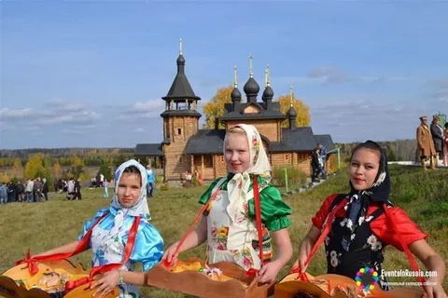
Планируемые целевые показатели муниципальных программ в динамике
№ п/п | Количественные и/или качественные приоритетные показатели, характеризующие достижение целей и решение задач | Единица измерения | Фактическое значение показателя в 2023 году | Плановое значение показателя в 2024 году | Прогнозные значения
 |  |  |  |  | 2025 год | 2026 год | 2027 год
1 | 2 | 3 | 4 | 5 | 6 | 7 | 8
2 | Муниципальная программа Талдомского городского округа «Культура и туризм»
Достижение соотношения средней заработной платы работников учреждений культуры без учета внешних совместителей и среднемесячной начисленной заработной платы наемных работников в организациях, у индивидуальных предпринимателей и физических лиц (среднемесячному доходу от трудовой деятельности) в Московской области | Процент | 104,97 | - | - | - | -
Доля детей в возрасте от 5 до 18 лет, охваченных дополнительным образованием сферы культуры | Процент | 26,68 | 22,02 | 22,13 | 22,21 | 22,30
Увеличение доли объектов культурного наследия, находящихся в собственности муниципального образования на которые установлены информационные надписи | Процент | 0 | 0 | 0 | 0 | 0
Обеспечение роста числа пользователей муниципальных библиотек Московской области | Человек | 5913 | 6209 | 6580 | 6975 | 7393
Муниципальные библиотеки Московской области (юридические лица), обновившие книжный фонд | единиц | 1 | 1 | 1 | 0 | 0
Цифровизация музейных фондов | Единица | 2 900 | 450 | 450 | 450 | 450
Количество работников муниципальных учреждений, которым произведены стимулирующие выплаты | Человек

Slide 73
Планируемые целевые показатели муниципальных программ в динамике
№ п/п | Количественные и/или качественные приоритетные показатели, характеризующие достижение целей и решение задач | Единица измерения | Фактическое значение показателя в 2023 году | Плановое значение показателя в 2024 году | Прогнозные значения
 |  |  |  |  | 2025 год | 2026 год | 2027 год
1 | 2 | 3 | 4 | 5 | 6 | 7 | 8
3 | Муниципальная программа Талдомского городского округа «Образование»
В общеобразовательных организациях, расположенных в сельской местности и малых городах, созданы и функционируют центры образования естественно-научной и технологической направленностей | Единица | 1 | 2 | 0 | 0 | 0
Доля детей в возрасте от 5 до 18 лет, охваченных дополнительным образованием | Процент | 84 | 83,9 | 86 | 86 | 86
В общеобразовательных организациях, расположенных в сельской местности и малых городах, обновлена материально- техническая база для занятий детей физической культурой и спортом (нарастающим итогом) | Единица | 0 | 0 | 0 | 0 | 0
Доля обучающихся, получающих начальное общее образование в государственных и муниципальных образовательных организациях, получающих бесплатное горячее питание, к общему количеству обучающихся, получающих начальное общее образование в государственных и муниципальных образовательных организациях | Процент | 100 | 100 | 100 | 100 | 100
Доступность дошкольного образования для детей в возрасте до 3-х лет | Процент | 100 | 100 | 100 | 100 | 100
Количество объектов, в которых в полном объеме выполнены мероприятия по капитальному ремонту общеобразовательных организаций | Единица | 0 | 0 | 0 | 0 | 0
Созданы дополнительные места в субъектах Российской Федерации для детей в возрасте от 1,5 до 3 лет любой направленности в организациях, осуществляющих образовательную деятельность (за исключением государственных и муниципальных), и у индивидуальных предпринимателей, осуществляющих образовательную деятельность по образовательным программам дошкольного образования, в том числе адаптированным, и присмотр и уход за детьми | Место | 0 | 0 | 0 | 0 | 0
Созданы новые места в образовательных организациях различных типов для реализации дополнительных общеразвивающих программ всех направленностей | Штука | 0 | 0 | 0 | 0 | 0
"

Slide 74



Планируемые целевые показатели муниципальных программ в динамике
№ п/п | Количественные и/или качественные приоритетные показатели, характеризующие достижение целей и решение задач | Единица измерения | Фактическое значение показателя в 2023 году | Плановое значение показателя в 2024 году | Прогнозные значения
 |  |  |  |  | 2025 год | 2026 год | 2027 год
1 | 2 | 3 | 4 | 5 | 6 | 7 | 8
3 | Муниципальная программа Талдомского городского округа «Образование»
Созданы детские технопарки "Кванториум" | Штука | 0 | 0 | 0 | 0 | 0
Отношение средней заработной платы педагогических работников общеобразовательных организаций общего образования к среднемесячному доходу от трудовой деятельности | Процент | 100,0 | 104,2 | 100 | 100 | 100
Отношение средней заработной платы педагогических работников дошкольных образовательных организаций к средней заработной плате в общеобразовательных организациях в Московской области | Процент | 113,7 | 100 | 100 | 100 | 100
Отношение средней заработной платы педагогических работников организаций дополнительного образования детей к средней заработной плате учителей в Московской области | Процент | 102,7 | 100 | 100 | 100 | 100
Созданы центры цифрового образования детей «IT-куб» (нарастающим итогом) | Единица | 0 | 0 | 0 | 0 | 0
Доступность дошкольного образования для детей в возрасте от трех до семи лет | Процент | 100 | 100 | 100 | 100 | 100
Поддержка образования для детей с ограниченными возможностями здоровья. Обновление материально - технической базы в организациях, осуществляющих образовательную деятельность исключительно по адаптированным основным общеобразовательным программам (нарастающим итогом) | Единица | 1 | 1 | 1 | 1 | 1
Доля выпускников текущего года, набравших 250 баллов и более по 3 предметам, к общему количеству выпускников текущего года, сдававших ЕГЭ по 3 и более предметам | Процент | 7,27 | 12,21 | 12,22 | 12,23 | 12,24

Slide 75


Планируемые целевые показатели муниципальных программ в динамике
№ п/п | Количественные и/или качественные приоритетные показатели, характеризующие достижение целей и решение задач | Единица измерения | Фактическое значение показателя в 2023 году | Плановое значение показателя в 2024 году | Прогнозные значения
 |  |  |  |  | 2025 год | 2026 год | 2027 год
1 | 2 | 3 | 4 | 5 | 6 | 7 | 8
4. | Муниципальная программа Талдомского городского округа «Социальная защита населения»
Доля детей-сирот и детей, оставшихся без попечения родителей, лиц из их числа, обеспеченных мерами социальной поддержки | Процент | 100 | 100 | 100 | 100 | 100
Увеличение числа граждан старшего возраста, ведущих активный образ жизни | Человек | 1871 | 3369 | 3600 | 3700 | 3800
Доля детей, находящихся в трудной жизненной ситуации, охваченных отдыхом и оздоровлением, в общей численности детей в возрасте от 7 до 15 лет, находящихся в трудной жизненной ситуации, подлежащих оздоровлению | Процент | 70,37 | 57 | 57,5 | 58 | 58,5
Доля детей, охваченным отдыхом и оздоровление, в общей численности детей в возрасте от 7 до 15 лет, подлежащих оздоровлению | Процент | 62,5 | 63 | 63,5 | 64 | 64,5
Количество СОНКО, которым оказана поддержка органами местного самоуправления | Единица | 1 | - | - | - | -
Доля доступных для инвалидов и других маломобильных групп населения муниципальных объектов инфраструктуры в общем количестве муниципальных объектов | Процент | 82,03 | 83,8 | 85,8 | 87,8 | 89,8
"

Slide 76



Планируемые целевые показатели муниципальных программ в динамике
№ п/п | Количественные и/или качественные приоритетные показатели, характеризующие достижение целей и решение задач | Единица измерения | Фактическое значение показателя в 2023 году | Плановое значение показателя в 2024 году | Прогнозные значения
 |  |  |  |  | 2025 год | 2026 год | 2027 год
1 | 2 | 3 | 4 | 5 | 6 | 7 | 8
5 | Муниципальная программа Талдомского городского округа «Спорт»
4 | 5 | 7 | 8 | 9 | 10 | 11
Доля жителей муниципального образования Московской области, систематически занимающихся физической культурой и спортом, в общей численности населения муниципального образования Московской области в возрасте 3-79 лет | В процентах к базовому году | 54,81 | 64,81 | 65 | 65 | 65
Эффективность использования существующих объектов спорта (отношение фактической посещаемости к нормативной пропускной способности) | Процент | 100 | 100 | 100 | 100 | 100
Сохранена сеть организаций, реализующих дополнительные образовательные программы спортивной подготовки, в ведении органов управления в сфере физической культуры и спорта | Процент | 100 | 100 | 100 | 100 | 100
Уровень обеспеченности граждан спортивными сооружениями исходя из единовременной пропускной способности объектов спорта | Процент | 54,0 | 54 | 54,5 | 55 | 55,5
Доля граждан, систематически занимающихся физической культурой и спортом | Процент | 65,1 | 66 | 67 | 68 | 69
Доля врачей и среднего медицинского персонала муниципальных учреждений физической культуры и спорта без учета внешних совместителей, которым осуществлены выплаты в целях сохранения достигнутого уровня заработной платы работников данной категории | Процент | 100 | - | - | - | -
Доля жителей Московской области, выполнивших нормативы испытаний (тестов) Всероссийского комплекса "Готов к труду и обороне" (ГТО), в общей численности населения, принявшего участие в испытаниях (тестах) | Процент | 90 | 54 | 55 | 56 | 57
Доля лиц с ограниченными возможностями здоровья и инвалидов, систематически занимающихся физической культурой и спортом, в общей численности указанной категории населения, проживающего в Московской области | Процент | 16,5 | 17 | 19 | 19,1 | 19,2
"

Slide 77
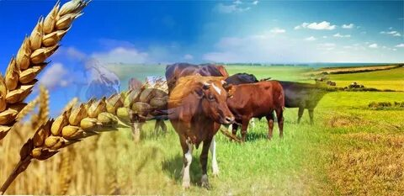
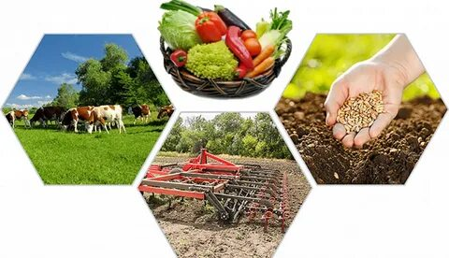
Планируемые целевые показатели муниципальных программ в динамике
№ п/п | Количественные и/или качественные приоритетные показатели, характеризующие достижение целей и решение задач | Единица измерения | Фактическое значение показателя в 2023 году | Плановое значение показателя в 2024 году | Прогнозные значения
 |  |  |  |  | 2025 год | 2026 год | 2027 год
1 | 2 | 3 | 4 | 5 | 6 | 7 | 8
6 | Муниципальная программа Талдомского городского округа «Развитие сельского хозяйства»
Индекс производства продукции сельского хозяйства в хозяйствах всех категорий (в сопоставимых ценах) к предыдущему году | Процент | 139,93 | 111 | 111 | 111 | 111
"

Slide 78
Планируемые целевые показатели муниципальных программ в динамике
№ п/п | Количественные и/или качественные приоритетные показатели, характеризующие достижение целей и решение задач | Единица измерения | Фактическое значение показателя в 2023 году | Плановое значение показателя в 2024 году | Прогнозные значения
 |  |  |  |  | 2025 год | 2026 год | 2027 год
1 | 2 | 3 | 4 | 5 | 6 | 7 | 8
7 | Муниципальная программа Талдомского городского округа «Экология и окружающая среда»
Количество ликвидированных наиболее опасных объектов накопленного вреда окружающей среде |  | штука | 1 | - | - | - | -
Численность населения, качество жизни которого улучшится в связи с ликвидацией и рекультивацией объектов накопленного вреда окружающей среде |  | тысяч человек | 12,8 | - | - | - | -
8 | Муниципальная программа Талдомского городского округа «Безопасность и обеспечение безопасности жизнедеятельности населения»
Сокращение среднего времени совместного реагирования нескольких экстренных оперативных служб на обращения населения по единому номеру «112» на территории муниципального образования Московской области | минут | 42 | 38,5 | 37 | 36 | 35
Обеспеченность населения защитными сооружениями гражданской обороны | Процент | 16,00 | 18,00 | 20,00 | 22,00 | 24,00
Снижение уровня вовлеченности населения в незаконный оборот наркотиков на 100 тыс. населения | человек на 100 тыс. населения | 96 | 95 | 94 | 93 | 92
Увеличение общего количества видеокамер, введенных в эксплуатацию в систему технологического обеспечения региональной общественной безопасности и оперативного управления «Безопасный регион», не менее чем на 5 % ежегодно | Единица | 859 | 901 | 944 | 991 | 1041
Снижение общего количества преступлений, совершенных на территории муниципального образования, не менее чем на 3 % ежегодно | Количество | 548 | 532 | 516 | 501 | 486
Социально значимые объекты оборудованы материально-техническими средствами в соответствии с требованиями антитеррористической защищенности | Единица | 0 | 1 | 0 | 0 | 0
Прирост уровня безопасности людей на водных объектах, расположенных на территории Московской области | Процент | 24,00 | 26,00 | 28,00 | 30,00 | 32,00
"

Slide 79
Планируемые целевые показатели муниципальных программ в динамике
№ п/п | Количественные и/или качественные приоритетные показатели, характеризующие достижение целей и решение задач | Единица измерения | Фактическое значение показателя в 2023 году | Плановое значение показателя в 2024 году | Прогнозные значения
 |  |  |  |  | 2025 год | 2026 год | 2027 год
1 | 2 | 3 | 4 | 5 | 6 | 7 | 8
8 | Муниципальная программа Талдомского городского округа «Безопасность и обеспечение безопасности жизнедеятельности населения»
Снижение числа погибших при пожарах | Процент | 92,50 | 90,00 | 87,5 | 85,00 | 83,00
Укомплектованность резервного фонда материальных ресурсов для ликвидации чрезвычайных ситуаций муниципального характера | Процент | 61,00 | 65,00 | 69,00 | 73,00 | 77,00
Обеспеченность населения Московской области средствами индивидуальной защиты, медицинскими средствами индивидуальной защиты | процентов | 80,00 | 90,00 | 100,00 | 100,00 | 100,00
Снижение уровня криминогенности наркомании на 100 тыс. человек | человек на 100 тыс. населения | 94 | 93 | 92 | 91 | 90
Доля населения, проживающего или осуществляющего хозяйственную деятельность в границах зоны действия технических средств оповещения (электрических, электронных сирен и мощных акустических систем) муниципальной автоматизированной системы централизованного оповещения | Процент | 85 | 85 | 85 | 85 | 85
"

Slide 80

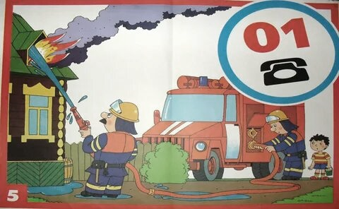
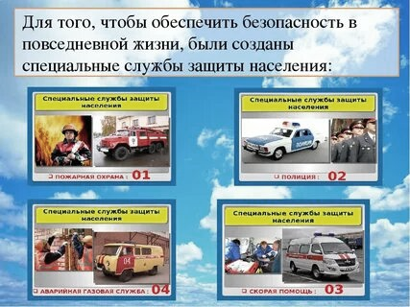
Планируемые целевые показатели муниципальных программ в динамике
№ п/п | Количественные и/или качественные приоритетные показатели, характеризующие достижение целей и решение задач | Единица измерения | Фактическое значение показателя в 2023 году | Плановое значение показателя в 2024 году | Прогнозные значения
 |  |  |  |  | 2025 год | 2026 год | 2027 год
1 | 2 | 3 | 4 | 5 | 6 | 7 | 8
8 | Муниципальная программа Талдомского городского округа «Безопасность и обеспечение безопасности жизнедеятельности населения»
Доля кладбищ, соответствующих требованиям Регионального стандарта | Процент | 96,43 | 96,43 | 96,43 | 96,43 | 96,43
Количество кладбищ, на которых проводятся работы по содержанию мест захоронений, текущий и капитальный ремонт основных фондов | Штука | 28 | 28 | 28 | 28 | 28
Количество видеокамер, установленных на территории городского округа в рамках муниципальных контрактов на оказание услуг по предоставлению видеоизображения для системы «Безопасный регион» в местах массового скопления людей, на детских игровых, спортивных площадках и социальных объектах | Единица | 54 | 61 | 61 | 61 | 61
"

Slide 81


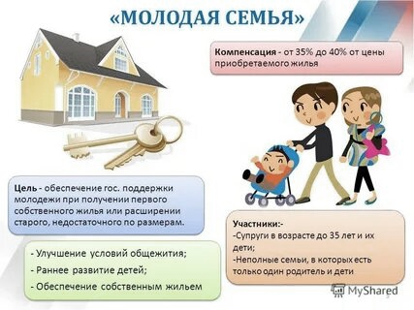
Планируемые целевые показатели муниципальных программ в динамике
№ п/п | Количественные и/или качественные приоритетные показатели, характеризующие достижение целей и решение задач | Единица измерения | Фактическое значение показателя в 2023 году | Плановое значение показателя в 2024 году | Прогнозные значения
 |  |  |  |  | 2025 год | 2026 год | 2027 год
1 | 2 | 3 | 4 | 5 | 6 | 7 | 8
9 | Муниципальная программа Талдомского городского округа «Жилище»
Объем жилищного строительства | Миллион квадратных метров | 0,055 | 0,042 | 0,043 | 0,044 | 0
Количество свидетельств о праве на получение жилищной субсидии на приобретение жилого помещения или строительство индивидуального жилого дома, выданных многодетным семьям | Штука | 0 | 1 | 1 | 1 | 1
Количество молодых семей, получивших свидетельство о праве на получение социальной выплаты | Человек | 12 | 5 | 5 | 5 | 5
Количество семей, улучшивших жилищные условия | Тысяча случаев | 0,001 | 0,005 | 0,005 | 0,005 | 0
Численность детей-сирот и детей, оставшихся без попечения родителей, лиц из числа детей-сирот и детей, оставшихся без попечения родителей, обеспеченных благоустроенными жилыми помещениями в отчетном финансовом году | Человек | 5 | 0 | 0 | 0 | 0
Количество уведомлений о соответствии (несоответствии) указанных в уведомлении о планируемом строительстве параметров объекта ИЖС или садового дома установленным параметрам и допустимости размещения объекта ИЖС или садового дома на земельном участке, уведомлений о соответствии (несоответствии) построенных или реконструированных объектов ИЖС или садового дома требованиям законодательства о градостроительной деятельности Российской Федерации | Штука | 289 | 0 | 0 | 0 | 0
Численность детей-сирот и детей, оставшихся без попечения родителей, лиц из числа детей-сирот и детей, оставшихся без попечения родителей в возрасте от 18 до 22 лет включительно, реализовавших жилищный сертификат и единовременную социальную выплату в отчетном финансовом году | Человек | 4 | 4 | 0 | 0 | 0
"

Slide 82
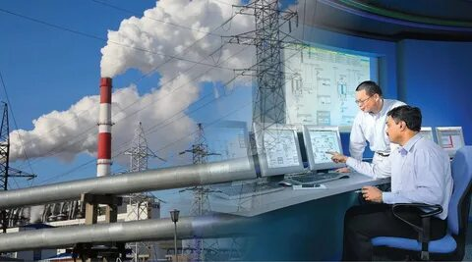
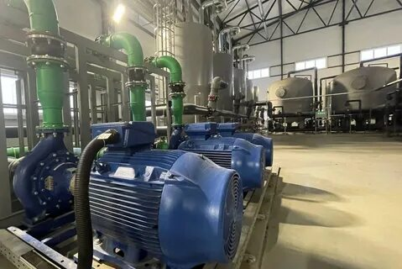
Планируемые целевые показатели муниципальных программ в динамике
№ п/п | Количественные и/или качественные приоритетные показатели, характеризующие достижение целей и решение задач | Единица измерения | Фактическое значение показателя в 2023 году | Плановое значение показателя в 2024 году | Прогнозные значения
 |  |  |  |  | 2025 год | 2026 год | 2027 год
1 | 2 | 3 | 4 | 5 | 6 | 7 | 8
10 | Муниципальная программа Талдомского городского округа «Развитие инженерной инфраструктуры, энергоэффективности»
Доля актуальных схем теплоснабжения, водоснабжения и водоотведения, программ комплексного развития систем коммунальной инфраструктуры | Процент | 70,0 | 71,0 | 72,0 | 73,0 | 74,0
Количество отремонтированных сетей (участков) водоснабжения, водоотведения, теплоснабжения муниципальной собственности | Единица | - | 1 | 2 | 2 | 2
Бережливый учет- оснащенность многоквартирных домов общедомовыми приборами учета | Процент | 64,97 | - | - | - | -
Доля зданий, строений, сооружений муниципальной собственности, соответствующих нормальному уровню энергетической эффективности и выше (А, B, C, D) | Процент | 28,1 | 30,14 | 32,0 | 33,0 | 34,0
Доля зданий, строений, сооружений органов местного самоуправления и муниципальных учреждений, оснащенных приборами учета потребляемых энергетических ресурсов | Процент | 79,81 | 85,48 | 87,0 | 89,0 | 91,0
Оснащенность многоквартирных домов общедомовыми (коллективными) приборами учета потребляемых энергетических ресурсов | Процент | - | 74,40 | 75,0 | 76,0 | 77,0
Доля многоквартирных домов с присвоенными классами энергоэффективности | Процент | 18,27 | 18,5 | 19,0 | 20,0 | 21,0
"

Slide 83



Планируемые целевые показатели муниципальных программ в динамике
№ п/п | Количественные и/или качественные приоритетные показатели, характеризующие достижение целей и решение задач | Единица измерения | Фактическое значение показателя в 2023 году | Плановое значение показателя в 2024 году | Прогнозные значения
 |  |  |  |  | 2025 год | 2026 год | 2027 год
1 | 2 | 3 | 4 | 5 | 6 | 7 | 8
11 | Муниципальная программа Талдомского городского округа «Предпринимательство»
Увеличение среднемесячной заработной платы работников организаций, не относящихся к субъектам малого предпринимательства | Процент | 104,6 | 104,6 | 104,6 | 104,6 | 104,6
Количество созданных рабочих мест | Единица | 845 | 730 | 740 | 750 | 760
Объем инвестиций, привлеченных в основной капитал (без учета бюджетных инвестиций), на душу населения | Тысяча рублей | 14,99 | 25 | 25,5 | 26 | 26,5
Индекс совокупной результативности реализации мероприятий, направленных на развитие конкуренции | Единица | 1 | 1 | 1 | 1 | 1
Доля среднесписочной численности работников (без внешних совместителей) малых и средних предприятий в среднесписочной численности работников (без внешних совместителей) всех предприятий и организаций | Процент | 36,67 | 37,01 | 37,21 | 37,23 | 37,25
Число субъектов МСП в расчете на 10 тыс. человек населения | Единица | 235,91 | 241,43 | 242,98 | 244,53 | 246,08
Количество вновь созданных субъектов малого и среднего бизнеса | Единица | 232 | 225 | 230 | 240 | 250
Обеспеченность населения площадью торговых объектов | Кв. м. /на 1000 жителей | 1277,5 | 1324,1 | 1335,6 | 1332,6 | 1361,1
Обеспеченность населения предприятиями общественного питания | Пос. мест /на 1000 жите­лей | 27,47 | 30,58 | 27,48 | 27,51 | 27,53
Обеспеченность населения предприятиями бытового обслуживания | раб. мест /на 1000 жителей | 4,42 | 4,81 | 8,74 | 10,33 | 12,49
Доля обращений по вопросу защиты прав потребителей от общего количества поступивших обращений | Процент | 30 | 25 | 20 | 20 | 15
"

Slide 84



Планируемые целевые показатели муниципальных программ в динамике
№ п/п | Количественные и/или качественные приоритетные показатели, характеризующие достижение целей и решение задач | Единица измерения | Фактическое значение показателя в 2023 году | Плановое значение показателя в 2024 году | Прогнозные значения
 |  |  |  |  | 2025 год | 2026 год | 2027 год
1 | 2 | 3 | 4 | 5 | 6 | 7 | 8
12 | Муниципальная программа Талдомского городского округа «Управление имуществом и муниципальными финансами»
Доля объектов недвижимого имущества, поставленных на ГКУ по результатам МЗК | Процент | 39 | - | - | - | -
Доля проведенных аукционов на право заключения договоров аренды земельных участков для субъектов малого и среднего предпринимательства к общему количеству таких торгов | Процент | 8,14 | - | - | - | -
Эффективность работы по взысканию задолженности по арендной плате за земельные участки, государственная собственность на которые не разграничена | Процент | 58 | 100 | 100 | 100 | 100
Эффективность работы по взысканию задолженности по арендной плате за муниципальное имущество и землю | Процент | 0 | 100 | 100 | 100 | 100
Поступления доходов в бюджет муниципального образования от распоряжения земельными участками, государственная собственность на которые не разграничена | Процент | 174 | 100 | 100 | 100 | 100
Поступления доходов в бюджет муниципального образования от распоряжения муниципальным имуществом и землей | Процент | 108,5 | 100 | 100 | 100 | 100
Предоставление земельных участков многодетным семьям | Процент | 82,5 | 100 | 100 | 100 | 100
Проверка использования земель | Процент | 85,0 | 100 | 100 | 100 | 100
Доля незарегистрированных объектов недвижимого имущества, вовлеченных в налоговый оборот по результатам МЗК | Процент | 90 | 50 | 50 | 50 | 50
Прирост земельного налога | Процент | 100,9 | 100 | 100 | 100 | 100
Эффективность работы по расторжению договоров аренды земельных участков и размещению на Инвестиционном портале Московской области» | Процент | 20 | 100 | 100 | 100 | 100
Обеспечение деятельности(оказание услуг) муниципальных органов | Процент | 0 | 0 | 0 | 0 | 0
"

Slide 85
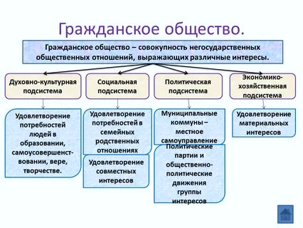
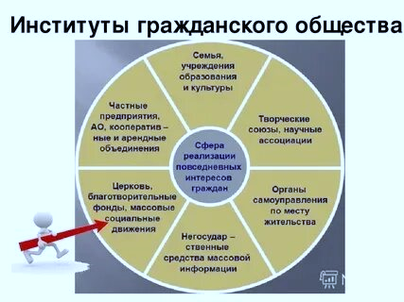
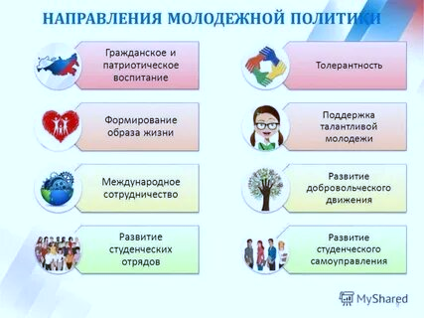
Планируемые целевые показатели муниципальных программ в динамике
№ п/п | Количественные и/или качественные приоритетные показатели, характеризующие достижение целей и решение задач | Единица измерения | Фактическое значение показателя в 2023 году | Плановое значение показателя в 2024 году | Прогнозные значения
 |  |  |  |  | 2025 год | 2026 год | 2027 год
1 | 2 | 3 | 4 | 5 | 6 | 7 | 8
13 | Муниципальная программа Талдомского городского округа «Развитие институтов гражданского общества, повышение эффективности местного самоуправления и реализации молодежной политики»
Доля граждан, занимающихся добровольческой (волонтерской) деятельностью в городском округе Московской области | Процент | 15,7 | 17,0 | 18,3 | 20,5 | 21,7
Доля молодежи, задействованной в мероприятиях по вовлечению в творческую деятельность, от общего числа молодежи в городском округе Московской области | Процент | 42 | 42 | 44 | 46 | 48
Наличие незаконных рекламных конструкций, установленных на территории муниципального образования | Процент | 0 | 0 | 0 | 0 | 0
Общая численность граждан, вовлеченных центрами (сообществами, объединениями) поддержки добровольчества (волонтерства) на базе образовательных организаций, некоммерческих организаций, муниципальных учреждений в добровольческую (волонтерскую) деятельность в городском округе Московской области | Миллион человек | 0,0068 | 0,007858 | 0,0080 | 0,0082 | 0,0084
Информирование населения в средствах массовой информации и социальных сетях | Процент | 209,7 | 230,67 | 253,66 | 279,02 | 306,92
Доля молодежи, задействованной в мероприятиях по вовлечению в общественную жизнь, от общего числа молодежи в городском округе Московской области | Процент | 0 | 81 | 82 | 83 | 84
"

Slide 86
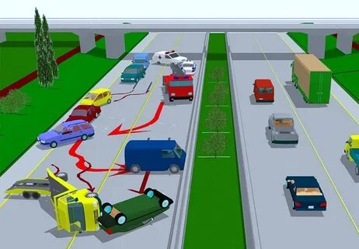
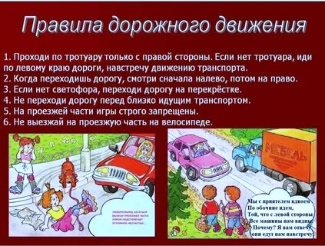
Планируемые целевые показатели муниципальных программ в динамике
№ п/п | Количественные и/или качественные приоритетные показатели, характеризующие достижение целей и решение задач | Единица измерения | Фактическое значение показателя в 2023 году | Плановое значение показателя в 2024 году | Прогнозные значения
 |  |  |  |  | 2025 год | 2026 год | 2027 год
1 | 2 | 3 | 4 | 5 | 6 | 7 | 8
14 | Муниципальная программа Талдомского городского округа «Развитие и функционирование дорожно-транспортного комплекса»
Доля автомобильных дорог местного значения, соответствующих нормативным требованиям | Процент | 68 | 68,5 | 69,0 | 69,5 | 70,0
Количество погибших в дорожно-транспортных происшествиях, человек на 100 тысяч населения | человек на 100 тыс. населения | 9,3 | 9,48 | 9,48 | 9,48 | 9,48
Соблюдение расписания на автобусных маршрутах | Процент | 95 | 0 | 0 | 0 | 0
Обеспечено выполнения транспортной работы автомобильным транспортом в соответствии с заключенными муниципальными контрактами и договорами на выполнение работ по перевозке пассажиров | Процент | - | 100 | 100 | 100 | 100
Площадь отремонтированных (капитально отремонтированных) автомобильных дорог общего пользования местного значения | м2 | 58 526 | 56 405 | 101 896 | 85 394 | 42 126
"

Slide 87
Планируемые целевые показатели муниципальных программ в динамике
№ п/п | Количественные и/или качественные приоритетные показатели, характеризующие достижение целей и решение задач | Единица измерения | Фактическое значение показателя в 2023 году | Плановое значение показателя в 2024 году | Прогнозные значения
 |  |  |  |  | 2025 год | 2026 год | 2027 год
1 | 2 | 3 | 4 | 5 | 6 | 7 | 8
15 | Муниципальная программа Талдомского городского округа «Цифровое муниципальное образование»
Доля архивных документов, переведенных в электронно-цифровую форму, от общего количества документов, находящихся на хранении в муниципальном архиве муниципального образования |  | процент | 6,05 | 6,07 | 6,08 | 6,09 | 6,10
Доля архивных документов, хранящихся в муниципальном архиве в нормативных условиях, обеспечивающих их постоянное (вечное) и долговременное хранение, в общем количестве документов в муниципальном архиве |  | процент | 100 | 100 | 100 | 100 | 100
Доля архивных фондов муниципального архива, внесенных в общеотраслевую базу данных «Архивный фонд», от общего количества архивных фондов, хранящихся в муниципальном архиве |  | процент | 100 | 100 | 100 | 100 | 100
Доля муниципальных (государственных) услуг, предоставленных без нарушения регламентного срока при оказании услуг в электронном виде на региональном портале государственных услуг |  | процент | 99,94 | 100 | 100 | 100 | 100
Доля обращений за получением муниципальных (государственных) услуг в электронном виде с использованием РПГУ без необходимости личного посещения органов местного самоуправления и МФЦ от общего количества таких услуг |  | процент | 100 | 100 | 100 | 100 | 100
Доля работников ОМСУ муниципального образования Московской области, обеспеченных средствами электронной подписи в соответствии с установленными требованиями |  | процент | 100 | 100 | 100 | 100 | 100
Доля рабочих мест, обеспеченных необходимым компьютерным оборудованием и услугами связи в соответствии с требованиями нормативных правовых актов Московской области |  | процент | 100 | 100 | 100 | 100 | 100
Доля электронного юридически значимого документооборота в органах местного самоуправления и подведомственных им учреждениях в Московской области |  | процент | 100 | - | - | - | -
"

Slide 88
Планируемые целевые показатели муниципальных программ в динамике
№ п/п | Количественные и/или качественные приоритетные показатели, характеризующие достижение целей и решение задач | Единица измерения | Фактическое значение показателя в 2023 году | Плановое значение показателя в 2024 году | Прогнозные значения
 |  |  |  |  | 2025 год | 2026 год | 2027 год
1 | 2 | 3 | 4 | 5 | 6 | 7 | 8
15 | Муниципальная программа Талдомского городского округа «Цифровое муниципальное образование»
Уровень удовлетворенности граждан качеством предоставления государственных и муниципальных услуг в МФЦ | Процент | 99,22 | 98,49 | 98,49 | 98,49 | 98,49
Доля рабочих мест, обеспеченных необходимым компьютерным оборудованием и услугами связи в соответствии с требованиями нормативных правовых актов Московской области | Процент | 100 | 100 | 100 | 100 | 100
Стоимостная доля закупаемого и (или) арендуемого ОМСУ муниципального образования Московской области отечественного программного обеспечения | Процент | 100 | 95 | 95 | 95 | 95
Увеличение доли защищенных по требованиям безопасности информации информационных систем, используемых ОМСУ муниципального образования Московской области, в соответствии с категорией обрабатываемой информации, а также персональных компьютеров, используемых на рабочих местах работников, обеспеченных антивирусным программным обеспечением с регулярным обновлением соответствующих баз | Процент | 100 | 100 | 100 | 100 | 100
Доля работников ОМСУ муниципального образования Московской области, обеспеченных средствами электронной подписи в соответствии с установленными требованиями | Процент | 100 | 100 | 100 | 100 | 100
Доля юридически значимого электронного документооборота в органах местного самоуправления и подведомственных им учреждениях в Московской области | Процент | 100 | 93 | 95 | 97 | 99
"

Slide 89



Планируемые целевые показатели муниципальных программ в динамике
№ п/п | Количественные и/или качественные приоритетные показатели, характеризующие достижение целей и решение задач | Единица измерения | Фактическое значение показателя в 2023 году | Плановое значение показателя в 2024 году | Прогнозные значения
 |  |  |  |  | 2025 год | 2026 год | 2027 год
1 | 2 | 3 | 4 | 5 | 6 | 7 | 8
15 | Муниципальная программа Талдомского городского округа «Цифровое муниципальное образование»
Доля муниципальных (государственных) услуг, предоставленных без нарушения регламентного срока при оказании услуг в электронном виде на региональном портале государственных услуг | Процент | 98 | 98 | 98 | 98 | 98
Доля обращений за получением муниципальных (государственных) услуг в электронном виде с использованием РПГУ без необходимости личного посещения органов местного самоуправления и МФЦ от общего количества таких услуг | Процент | 95,6 | 95,7 | 95,8 | 96 | 96,2
Быстро/качественно решаем - Доля сообщений, отправленных на портал «Добродел» пользователями с подтвержденной учётной записью ЕСИА, которые имеют признак повторной отправки, повторного переноса сроков решения, нарушения срока предоставления ответа | Процент | 0 | 1 | 1 | 1 | 1
Образовательные организации обеспечены материально-технической базой для внедрения цифровой образовательной среды | Единица | 8 | 8 | - | - | -
Доля домохозяйств, которым обеспечена возможность фиксированного широкополосного доступа к информационно-телекоммуникационной сети «Интернет» | Процент | 100 | 90 | 92 | 94 | 96
"

Slide 90


Планируемые целевые показатели муниципальных программ в динамике
№ п/п | Количественные и/или качественные приоритетные показатели, характеризующие достижение целей и решение задач | Единица измерения | Фактическое значение показателя в 2023 году | Плановое значение показателя в 2024 году | Прогнозные значения
 |  |  |  |  | 2025 год | 2026 год | 2027 год
1 | 2 | 3 | 4 | 5 | 6 | 7 | 8
16 | Муниципальная программа Талдомского городского округа «Архитектура и градостроительство»
Обеспеченность актуальными документами территориального планирования и градостроительного зонирования городского округа Московской области | Процент | 100 | 100 | 100 | 100 | 100
Количество решений по вопросам присвоения (аннулирования) адресов, согласования переустройства и (или) перепланировки помещений в многоквартирном доме, завершения работ по переустройству и (или) перепланировки помещений в многоквартирном доме | единиц | 1 350 | - | - | - | -
Количество ликвидированных самовольных, недостроенных и аварийных объектов на территории городского округа, единиц | единиц | 19 | 6 | 6 | 6 | 0

Slide 91
Планируемые целевые показатели муниципальных программ в динамике
№ п/п | Количественные и/или качественные приоритетные показатели, характеризующие достижение целей и решение задач | Единица измерения | Фактическое значение показателя в 2023 году | Плановое значение показателя в 2024 году | Прогнозные значения
 |  |  |  |  | 2025 год | 2026 год | 2027 год
1 | 2 | 3 | 4 | 5 | 6 | 7 | 8
17 | Муниципальная программа Талдомского городского округа «Формирование современной комфортной городской среды»
Количество благоустроенных дворовых территорий |  | единица | 3 | 4 | 4 | - | -
Количество благоустроенных дворовых территорий за счет средств муниципального образования Московской области |  | единица | 3 | 3 | 3 | - | -
Количество благоустроенных общественных территорий |  | единица | 1 | 1 | 2 | 1 | -
Количество замененных неэнергоэффективных светильников наружного освещения |  | единица | 709 | 27 | 900 | 720 | 450
Количество отремонтированных подъездов в МКД |  | единица | 56 | 56 | 46 | 56 | 56
Установка шкафов управления наружным освещением |  | единица | 9 | 33 | 34 | 35 | 36
Уровень освещенности территорий общественного пользования вне пределов городской черты на конец года, не менее |  | процент | 32,83 | 69,25 | 75,0 | 80,0 | 85,0
Уровень освещенности территорий общественного пользования в пределах городской черты на конец года, не менее |  | процент | 100,0 | 100,0 | 100,0 | 100,0 | 100,0
Количество созданных и отремонтированных пешеходных коммуникаций |  | единица | 4 | 4 | 3 | 3 | 3
Количество установленных детских игровых площадок |  | единица | 3 | 5 | 6 | 5 | 4
Благоустроены зоны для досуга и отдыха в парках культуры и отдыха |  | единица | 1 | 1 | - | - | -
Обеспечено содержание дворовых территорий и общественных пространств, содержанных за счет бюджетных средств |  | квадратный метр | 1607 105,7 | 1 607 105,7 | 1 607 105,7 | 1 607 105,7 | 1 607 105,7

Slide 92


Планируемые целевые показатели муниципальных программ в динамике
№ п/п | Количественные и/или качественные приоритетные показатели, характеризующие достижение целей и решение задач | Единица измерения | Фактическое значение показателя в 2023 году | Плановое значение показателя в 2024 году | Прогнозные значения
 |  |  |  |  | 2025 год | 2026 год | 2027 год
1 | 2 | 3 | 4 | 5 | 6 | 7 | 8
17 | Муниципальная программа Талдомского городского округа «Формирование современной комфортной городской среды»
Реализованы проекты победителей Всероссийского конкурса лучших проектов создания комфортной городской среды в малых городах и исторических поселениях | Единица | - | 1 | 1 | - | -
Доля граждан, принявших участие в решении вопросов развития городской среды, от общего количества граждан в возрасте от 14 лет, проживающих в муниципальных образованиях, на территориях которых реализуются проекты по созданию комфортной городской среды | Процент | - | 30 | 31 | 32 | 33
Модернизация детских, игровых площадок, установленных ранее с привлечением средств бюджета Московской области | Единица | - | 1 | - | - | -

Slide 93

Планируемые целевые показатели муниципальных программ в динамике
№ п/п | Количественные и/или качественные приоритетные показатели, характеризующие достижение целей и решение задач | Единица измерения | Фактическое значение показателя в 2023 году | Плановое значение показателя в 2024 году | Прогнозные значения
 |  |  |  |  | 2025 год | 2026 год | 2027 год
1 | 2 | 3 | 4 | 5 | 6 | 7 | 8
18 | Муниципальная программа Талдомского городского округа «Строительство и капитальный ремонт объектов социальной инфраструктуры»
Количество введенных в эксплуатацию объектов образования | Единца | 0 | 1 | 0 | 0 | 0

Slide 94
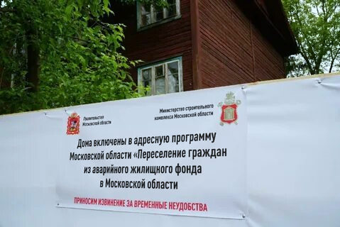
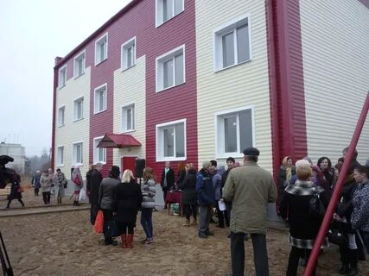
Планируемые целевые показатели муниципальных программ в динамике
№ п/п | Количественные и/или качественные приоритетные показатели, характеризующие достижение целей и решение задач | Единица измерения | Фактическое значение показателя в 2023 году | Плановое значение показателя в 2024 году | Прогнозные значения
 |  |  |  |  | 2025 год | 2026 год | 2027 год
1 | 2 | 3 | 4 | 5 | 6 | 7 | 8
19 | Муниципальная программа Талдомского городского округа «Переселение граждан из аварийного жилищного фонда»
Количество квадратных метров расселенного аварийного жилищного фонда | Тысяча квадратных метров | 0,07 | 1,6 | 0 | 0 | 0
Количество граждан, расселенных из аварийного жилищного фонда | Тысяча человек | 0,06 | 0,09 | 0 | 0 | 0
Количество граждан, расселенных из непригодного для проживания жилищного фонда, признанного аварийными после 01.01.2017 года, расселенного по Подпрограмме 4 | Тысяча человек | 0 | 0 | 0 | 0,51 | 0
Количество квадратных метров непригодного для проживания жилищного фонда, признанного аварийными после 01.01.2017 года, расселенного по Подпрограмме 4 | Тысяча квадратных метров | 0 | 0 | 0 | 6,01 | 0

Slide 95

Информация о расходах бюджета с учетом интересов целевых групп
пользователей, на которые направлены мероприятия
муниципальных программ на 2023-2028 годы
Меры поддержки | Целевая группа | Номер и дата НПА | 2024 год |  |  | 2025 год |  | 2026 год |  | 2027 год
 |  |  | Численность представителей целевой группы (чел.) | Объем расходов (тыс. руб.) |  | Численность представителей целевой группы (чел.) | Объем расходов (тыс. руб.) | Численность представителей целевой группы (чел.) | Объем расходов (тыс. руб.) | Численность представителей целевой группы (чел.) | Объем расходов (тыс. руб.)
Муниципальная программа «Культура и туризм»
Государственная поддержка отрасли культуры (Модернизация библиотек в части комплектования книжных фондов муниципальных общественных библиотек) | Читатели | Постановление главы Талдомского городского округа Московской области от 29.03.2024 года № 618 «Об утверждении муниципальной Талдомского городского округа «Культура и туризм» на 2023-2027 годы в новой редакции «Образование» на 2023-2027 годы (с изменениями)» | 133 014 | 354,46 | 354,46 | 133 014 | 354,46 | 133 014 | 354,46 | 133 014 | 354,46

Slide 96
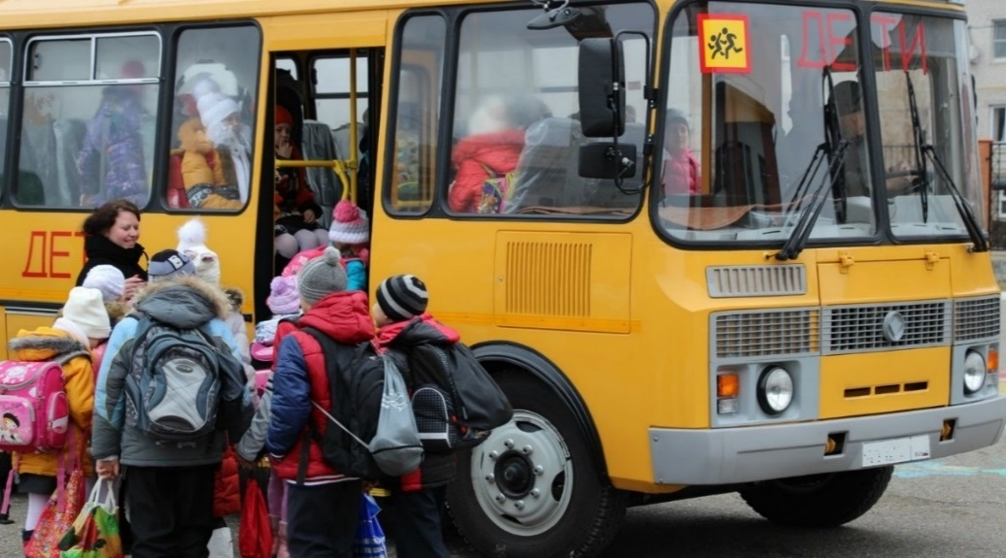
Информация о расходах бюджета с учетом интересов целевых групп
пользователей, на которые направлены мероприятия
муниципальных программ на 2023-2028 годы
Меры поддержки | Целевая группа | Номер и дата НПА | 2024 год |  | 2025 год |  | 2026 год |  | 2027 год
 |  |  | Численность представителей целевой группы (чел.) | Объем расходов (тыс. руб.) | Численность представителей целевой группы (чел.) | Объем расходов (тыс. руб.) | Численность представителей целевой группы (чел.) | Объем расходов (тыс. руб.) | Численность представителей целевой группы (чел.) | Объем расходов (тыс. руб.)
Муниципальная программа «Образование»
Обеспечение подвоза обучающихся к месту обучения в муниципальные общеобразовательные организации в Московской области за счет средств местного бюджета | Обучающиеся | Постановление главы Талдомского городского округа Московской области от 29.12.2022 года № 2182 «Об утверждении муниципальной программы «Образование» на 2023-2027 годы (с изменениями)» | 122 | 190,0 | 122 | 234,0 | 122 | 234,0 | 122 | 234,0

Slide 97
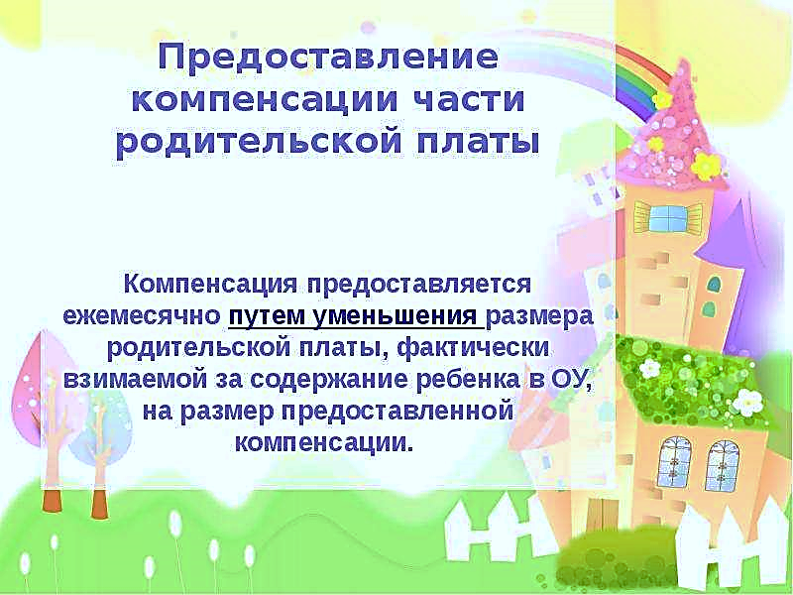
Информация о расходах бюджета с учетом интересов целевых групп
пользователей, на которые направлены мероприятия
муниципальных программ на 2023-2028 годы
Меры поддержки | Целевая группа | Номер и дата НПА | 2024 год |  | 2025 год |  | 2026 год |  | 2027 год
 |  |  | Численность представителей целевой группы (чел.) | Объем расходов (тыс. руб.) | Численность представителей целевой группы (чел.) | Объем расходов (тыс. руб.) | Численность представителей целевой группы (чел.) | Объем расходов (тыс. руб.) | Численность представителей целевой группы (чел.) | Объем расходов (тыс. руб.)
Муниципальная программа «Образование»
Финансовое обеспечение выплаты компенсации родительской платы за присмотр и уход за детьми, осваивающими образовательные программы дошкольного образования в организациях, осуществляющую образовательную деятельность | Родители детей | Постановление главы Талдомского городского округа Московской области от 29.12.2022 года № 2182 «Об утверждении муниципальной программы «Образование» на 2023-2027 годы (с изменениями) | 1 833 | 9 920,0 | 1 726 | 9 340,0 | 1 726 | 9 340,0 | 1 726 | 9 340,0

Slide 98

Информация о расходах бюджета с учетом интересов целевых групп
пользователей, на которые направлены мероприятия
муниципальных программ на 2023-2028 годы
Меры поддержки | Целевая группа | Номер и дата НПА | 2024 год |  | 2025 год |  | 2026 год |  | 2027 год
 |  |  | Численность представителей целевой группы (чел.) | Объем расходов (тыс. руб.) | Численность представителей целевой группы (чел.) | Объем расходов (тыс. руб.) | Численность представителей целевой группы (чел.) | Объем расходов (тыс. руб.) | Численность представителей целевой группы (чел.) | Объем расходов (тыс. руб.)
Муниципальная программа «Образование»
Выплата пособия педагогическим работникам муниципальных дошкольных и общеобразовательных организаций – молодым специалистам | Педагогические работники | Постановление главы Талдомского городского округа Московской области от 29.12.2022 года № 2182 «Об утверждении муниципальной программы «Образование» на 2023-2027 годы (с изменениями) | 15 | 1 450,0 | 15 | 1 450,0 | 15 | 1 450,0 | 15 | 1 450,0

Slide 99
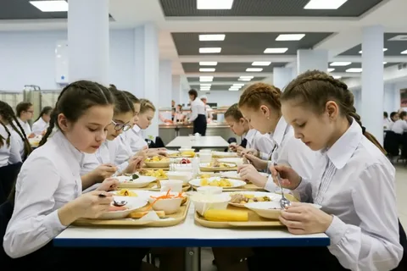
Информация о расходах бюджета с учетом интересов целевых групп
пользователей, на которые направлены мероприятия
муниципальных программ на 2023-2028 годы
Меры поддержки | Целевая группа | Номер и дата НПА | 2024 год |  | 2025 год |  |  | 2026 год |  | 2027 год
 |  |  | Численность представителей целевой группы (чел.) | Объем расходов (тыс. руб.) | Численность представителей целевой группы (чел.) |  | Объем расходов (тыс. руб.) | Численность представителей целевой группы (чел.) | Объем расходов (тыс. руб.) | Численность представителей целевой группы (чел.) | Объем расходов (тыс. руб.)
Муниципальная программа «Образование»
Расходы на обеспечение деятельности (оказание услуг) муниципальных учреждений-общеобразовательные организации, оказывающие услуги дошкольного, начального общего, основного общего, среднего общего образования (питание детей из малообеспеченных семей) | Обучающиеся | Постановление главы Талдомского городского округа Московской области от 29.12.2022 года № 2182 «Об утверждении муниципальной программы «Образование» на 2023-2027 годы (с изменениями) | 1 291 | 22 841,2 | 1291 | 27 459,6 |  | 1290 | 27 151,3 | 1290 | 27 151,3

Slide 100
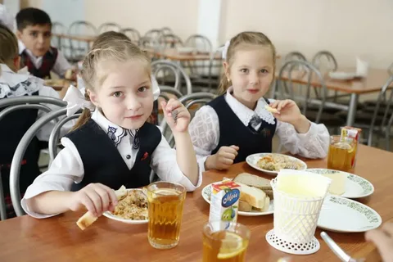
Информация о расходы бюджета с учетом интересов целевых групп
пользователей, на которые направлены мероприятия
муниципальных программ на 2023-2028 годы
Меры поддержки | Целевая группа | Номер и дата НПА | Номер и дата НПА | 2024 год |  | 2025 год |  | 2026 год |  | 2027 год
 |  |  |  | Численность представителей целевой группы (чел.) | Объем расходов (тыс. руб.) | Численность представителей целевой группы (чел.) | Объем расходов (тыс. руб.) | Численность представителей целевой группы (чел.) | Объем расходов (тыс. руб.) | Численность представителей целевой группы (чел.) | Объем расходов (тыс. руб.)
Муниципальная программа «Образование»
Расходы на обеспечение деятельности (оказание услуг) муниципальных учреждений-общеобразовательные организации, оказывающие услуги дошкольного, начального общего, основного общего, среднего общего образования (питание учащихся в школе-интернате) | Обучающиеся |  | Постановление главы Талдомского городского округа Московской области от 29.12.2022 года № 2182 «Об утверждении муниципальной программы «Образование» на 2023-2027 годы» (с изменениями) | 108 | 8 994,17 | 108 | 10 487,0 | 108 | 10 487,0 | 108 | 10 487,0

Slide 101

Информация о расходах бюджета с учетом интересов целевых групп
пользователей, на которые направлены мероприятия
муниципальных программ на 2023-2028 годы
Меры поддержки | Целевая группа | Номер и дата НПА |  | 2024 год |  | 2025 год |  | 2026 год |  |  | 2027 год
 |  |  |  | Численность представителей целевой группы (чел.) | Объем расходов (тыс. руб.) | Численность представителей целевой группы (чел.) | Объем расходов (тыс. руб.) | Численность представителей целевой группы (чел.) |  | Объем расходов (тыс. руб.) | Численность представителей целевой группы (чел.) | Объем расходов (тыс. руб.)
Муниципальная программа «Образование»
Расходы на обеспечение деятельности (оказание услуг) муниципальных учреждений-общеобразовательные организации, оказывающие услуги дошкольного, начального общего, основного общего, среднего общего образования (компенсация на приобретение школьной формы) | Родители обучающиеся из многодетных семей |  | Постановление главы Талдомского городского округа Московской области от 29.12.2022 года № 2182 «Об утверждении муниципальной программы «Образование» на 2023-2027 годы» (с изменениями) | 1 000 | 2 000,0 | 966 | 1 932,0 | 966 | 1 932,0 |  | 966 | 1 932,0

Slide 102
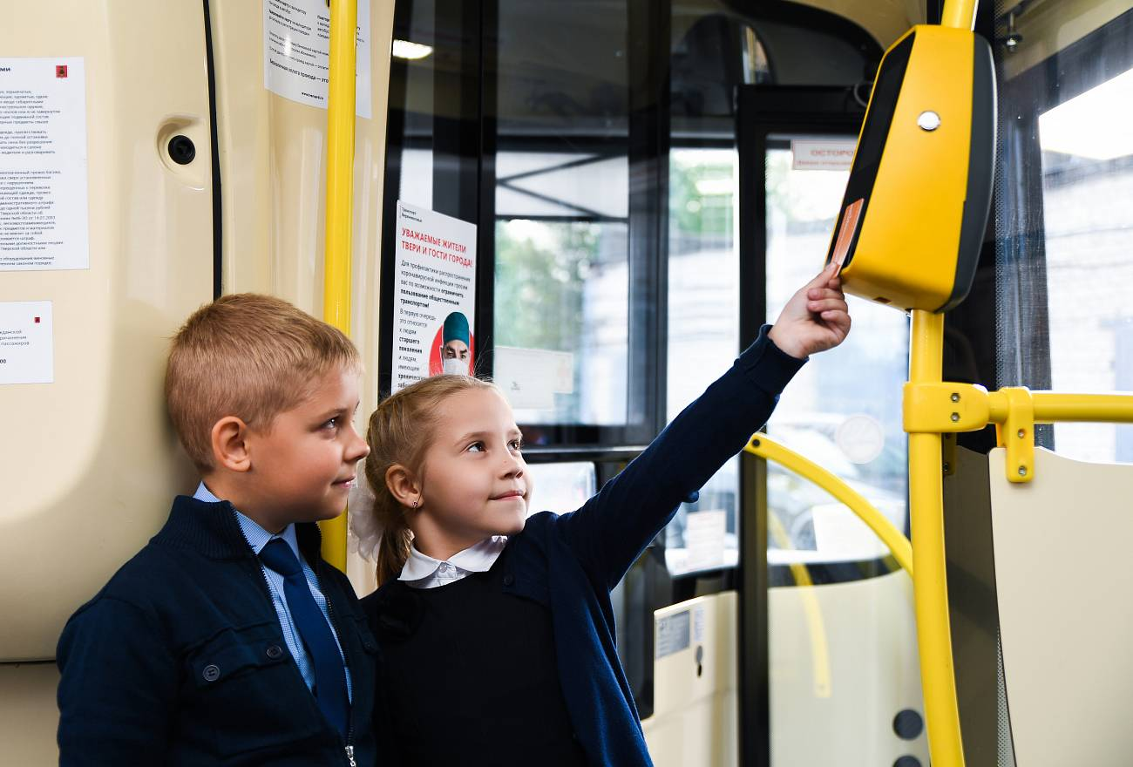
Информация о расходах бюджета с учетом интересов целевых групп
пользователей, на которые направлены мероприятия
муниципальных программ на 2023-2028 годы
Меры поддержки | Целевая группа | Номер и дата НПА | 2024 год |  | 2025 год |  | 2026 год |  | 2027 год
 |  |  | Численность представителей целевой группы (чел.) | Объем расходов (тыс. руб.) | Численность представителей целевой группы (чел.) | Объем расходов (тыс. руб.) | Численность представителей целевой группы (чел.) | Объем расходов (тыс. руб.) | Численность представителей целевой группы (чел.) | Объем расходов (тыс. руб.)
Муниципальная программа «Образование»
Компенсация проезда к месту учебы и обратно отдельным категориям обучающихся на очной форме обучения муниципальных общеобразовательных организаций | Обучающиеся | Постановление главы Талдомского городского округа Московской области от 29.12.2022 года № 2182 «Об утверждении муниципальной программы «Образование» на 2023-2027 годы (с изменениями)» | 11 | 48,0 | 11 | 48,0 | 11 | 48,0 | 11 | 48,0

Slide 103
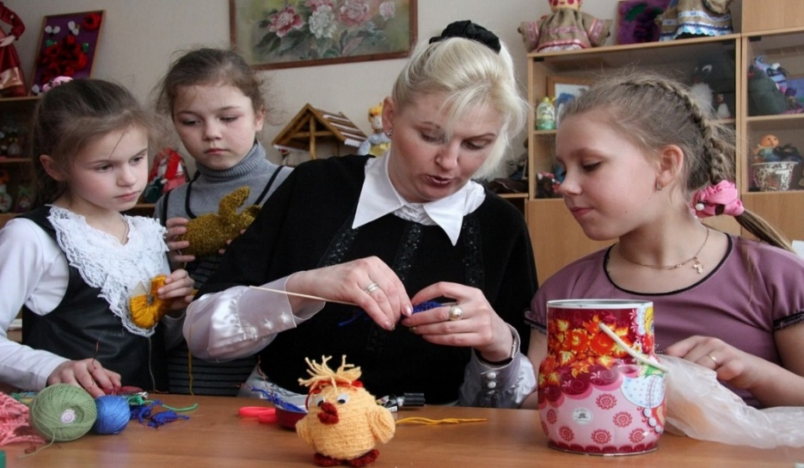
Информация о расходах бюджета с учетом интересов целевых групп
пользователей, на которые направлены мероприятия
муниципальных программ на 2023-2028 годы
Меры поддержки | Целевая группа | Номер и дата НПА | 2024 год |  | 2025 год |  |  | 2026 год |  |  |  | 2027 год
 |  |  | Численность представителей целевой группы (чел.) | Объем расходов (тыс. руб.) | Численность представителей целевой группы (чел.) |  | Объем расходов (тыс. руб.) | Численность представителей целевой группы (чел.) |  | Объем расходов (тыс. руб.) |  | Численность представителей целевой группы (чел.) |  | Объем расходов (тыс. руб.)
Муниципальная программа «Образование»
Предоставление детям отдельных категорий граждан права бесплатного посещения занятий по дополнительным образовательным программам, реализуемым на платной основе в муниципальных образовательных организациях | Обучающиеся | Постановление главы Талдомского городского округа Московской области от 29.12.2022 года № 2182 «Об утверждении муниципальной программы «Образование» на 2023-2027 годы» (с изменениями) | 18 | 100,0 |  | 18 | 311,0 |  | 0 |  | 0,0 |  | 0 | 0,0

Slide 104
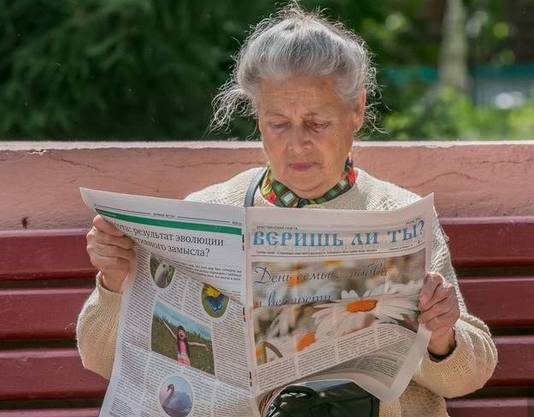
Информация о расходах бюджета с учетом интересов целевых групп
пользователей, на которые направлены мероприятия
муниципальных программ на 2023-2028 годы
Меры поддержки | Целевая группа | Номер и дата НПА | 2025 год |  | 2026 год |  | 2027 год
 |  |  | Численность представителей целевой группы (чел.) | Объем расходов (тыс. руб.) | Численность представителей целевой группы (чел.) | Объем расходов (тыс. руб.) | Численность представителей целевой группы (чел.) | Объем расходов (тыс. руб.)
Муниципальная программа «Развитие институтов гражданского общества, повышение эффективности местного самоуправления и реализации молодежной политики»
Информирование население о деятельности, о положении дел на территории муниципального образования, опубликование муниципальных правовых актов, обсуждение проектов муниципальных правовых актов по вопросам местного значения, доведение до сведения жителей муниципального образования официальной информации о социально-экономическом и культурном развитии муниципального образования, о развитии его общественной инфраструктуры и иной официальной информации | Пенсионеры, малообеспеченные одинокие граждане | Постановление главы Талдомского городского округа Московской области от 28.12.2022 года № 2156 «Об утверждении муниципальной программы Талдомского городского округа Московской области «Развитие институтов гражданского общества, повышение эффективности местного самоуправления и реализации молодежной политики на 2023-2027 годы» (с изменениями) | 262 | 147 | 262 | 152 | 262 | 159

Slide 105
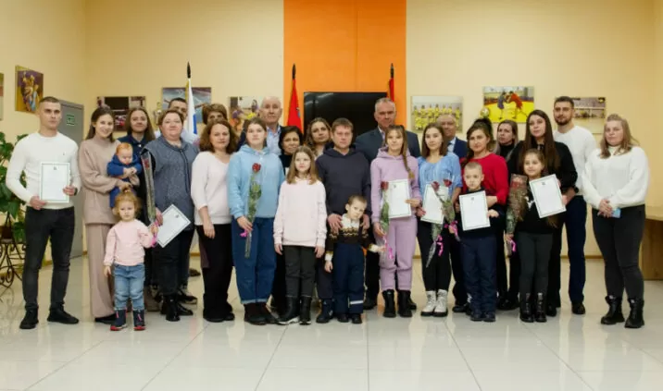
Информация о расходах бюджета с учетом интересов целевых групп
пользователей, на которые направлены мероприятия
муниципальных программ на 2023-2028 годы
Меры поддержки | Целевая группа | Номер и дата НПА | 2025 год |  | 2026 год |  |  | 2027 год
 |  |  | Численность представителей целевой группы (чел.) | Объем расходов (тыс. руб.) | Численность представителей целевой группы (чел.) | Объем расходов (тыс. руб.) | Объем расходов (тыс. руб.) | Численность представителей целевой группы (чел.) |  | Объем расходов (тыс. руб.)
Муниципальная программа «Жилище»
Реализация мероприятий по обеспечению жильем молодых семей | Молодые семьи | Постановление главы Талдомского городского округа Московской области от 27.12.2022 года № 2106 «Об утверждении муниципальной программы Талдомского городского округа Московской области «Жилище» на 2023-2027 годы (с изменениями) | 6 | 18 665,2 | 10 | 40 765,1 |  | 12 | 49 689,6 | 47 604,57

Slide 106
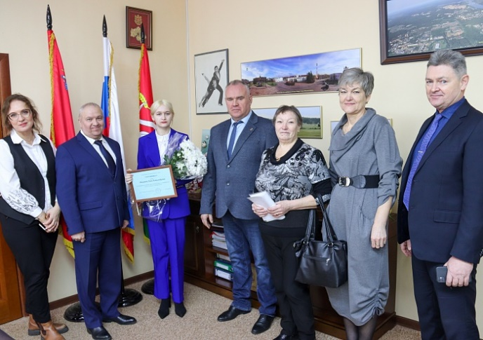
Информация о расходах бюджета с учетом интересов целевых групп
пользователей, на которые направлены мероприятия
муниципальных программ на 2023-2028 годы
Меры поддержки | Целевая группа | Номер и дата НПА | 2025 год |  | 2026 год |  |  | 2027 год
 |  |  | Численность представителей целевой группы (чел.) | Объем расходов (тыс. руб.) | Численность представителей целевой группы (чел.) | Объем расходов (тыс. руб.) | Объем расходов (тыс. руб.) | Численность представителей целевой группы (чел.) | Объем расходов (тыс. руб.) | Объем расходов (тыс. руб.)
Муниципальная программа «Жилище»
Предоставление жилых помещений детям-сиротам и детям, оставшимся без попечения родителей, лицам из числа детей-сирот и детей, оставшихся без попечения родителей, по договорам найма специализированных жилых помещений | Дети-сироты и дети, оставшимся без попечения родителей | Постановление главы Талдомского городского округа Московской области от 27.12.2022 года № 2106 «Об утверждении муниципальной программы Талдомского городского округа Московской области «Жилище» на 2023-2027 годы (с изменениями) | 1 | 2 994,0 | 1 | 2,994,0 |  | 0 | 0,0

Slide 107
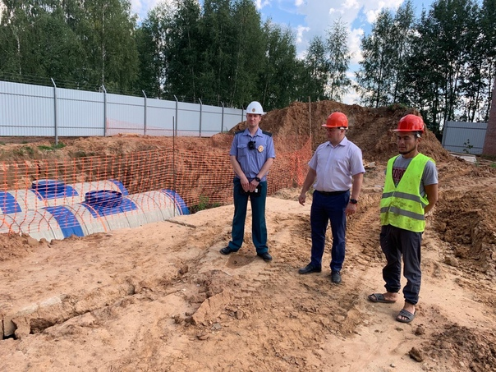

Информация об общественно - значимых проектах,
реализуемых на территории
Талдомского городского округа в 2025-2028 годах
(тыс. руб.)
Муниципальная программа «Развитие инженерной инфраструктуры, энергоэффективности и отрасли обращения с отходами»
Подпрограмма III
Объекты теплоснабжения,
инженерные коммуникации
Мероприятие 02.02.
Капитальный ремонт водоснабжения,
водоотведения, теплоснабжения
муниципальной собственности
Наименование проекта | Место реализации проекта (адрес) | Срок ввода объекта (какой год) | Объем финансирования |  |  | Результаты от реализации проекта
 |  |  | Планируется
 |  |  | в 2025 году | в 2026 году | в 2027 году
Реконструкция очистных сооружений, производительностью 12000 м3/сут., и подводящего напорного коллектора Капитальный ремонт сетей теплоснабжения Реконструкция котельной | г. Талдом, ул. Загородная; д. Ермолино г. Талдом; р.п. Запрудня п. Северный, ул. Садовая,д.12 | 2025-2027 годы Декабрь 2025- 2027г.г. Декабрь 2025г. Декабрь 2025г. | 676 161,99 323 481,30 146 300,0 | 662 958, 97 9 392,40 0,00 | 662 958, 97 13 802,40 0,00 | Показатель Количество отремонтированных сетей (участков) водоснабжения, водоотведения, теплоснабжения муниципальной собственности, ед.- 2025 год - 2 единицы 2026 год – 2 единицы 2027 год - 2 единицы
Реконструкция напорного коллектора D 400 мм | Талдомский городской округ, р.п. Вербилки, ул. Рубцова,д.4 | 2025-2026 годы декабрь 2026г. | 55 552,12 | 120 563,12 | 0,00
Реконструкция дюкера 2D 200мм |  |  | 34 627,0 | 31 115,09 | 0,00
Реконструкция самотечной канализации |  | 2025-2027 годы декабрь 2027г. | 53 015,09 | 288 678,71 | 80 000,0

Slide 108
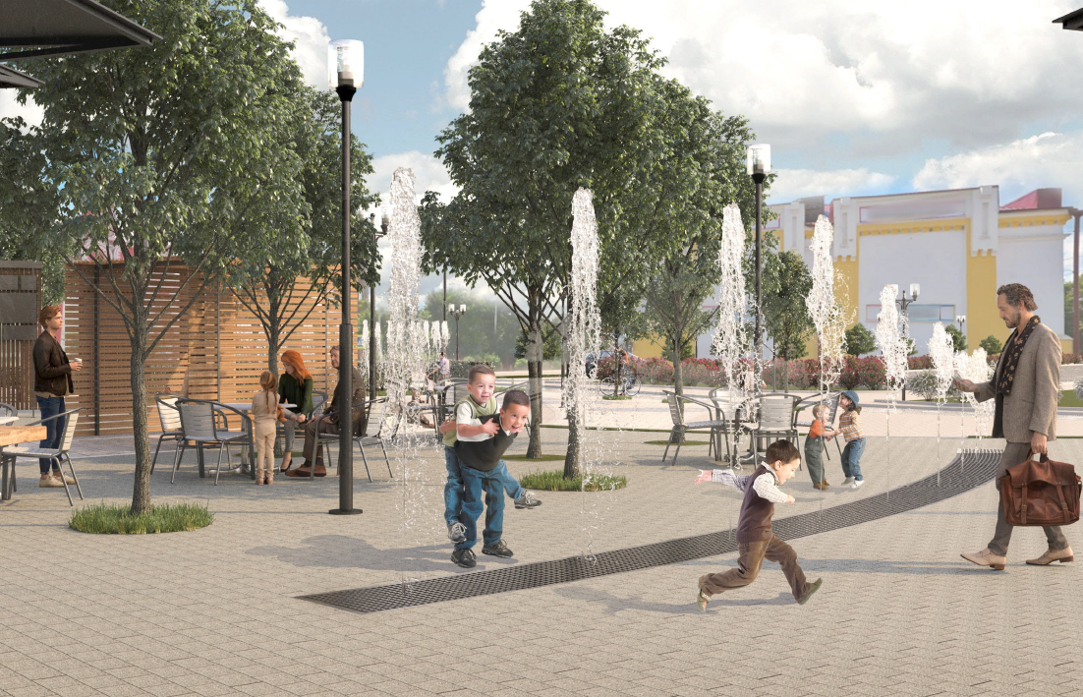
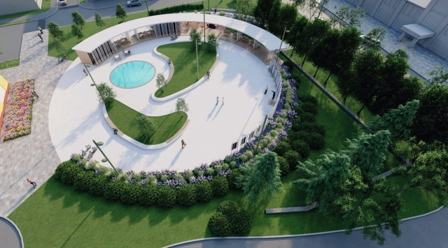
Информация об общественно - значимых проектах,
реализуемых на территории
Талдомского городского округа в 2025-2028 годах
(тыс. руб.)
Муниципальная программа
«Формирование современной комфортной городской среды»
Подпрограмма I
«Комфортная городская среда»
Мероприятие F2.01. Реализация программ формирования современной городской среды в части благоустройства общественных территорий
Наименование проекта | Место реализации проекта (адрес) | Срок ввода объекта (какой год) | Объем финансирования |  |  | Результаты от реализации проекта
 |  |  | Планируется
 |  |  | в 2025 году | в 2026 году | в 2027 году
Благоустройство площади Карла-Маркса - 2 этап | г. Талдом, пл. Карла- Маркса, д.18а | Декабрь 2025г. | 235 320,0 | 0,00 | 0,00 | Показатель Количество благоустроенных общественных территорий, ед. 2025г. -2 единицы 2026 г.-1 единица
Благоустройство сквера у центрального Дома культуры | г. Талдом, ул. Победы, д.10 | Декабрь 2025г. | 6 845,3 | 97 790,0 | 0,0
Благоустройство сквера у Дома культуры «Прогресс» | р.п. Запрудня, ул. Первомайская, д. 29 | Декабрь 2026г. | 30 382,0 | 0,00 | 0,00

Slide 109
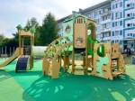
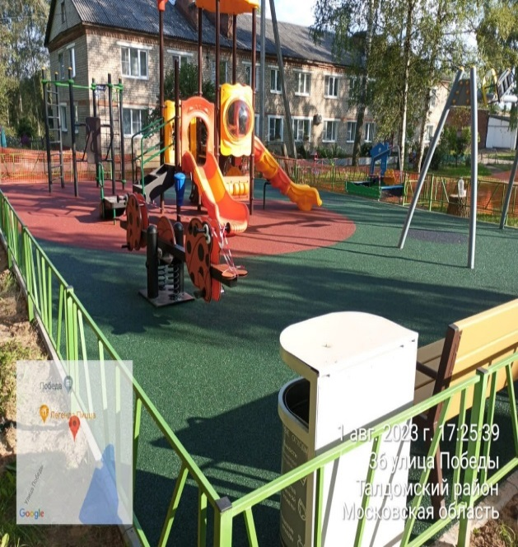
Информация об общественно - значимых проектах,
реализуемых на территории
Талдомского городского округа в 2025-2028 годах
(тыс. руб.)
Муниципальная программа
«Формирование современной комфортной городской среды»
Подпрограмма I
«Комфортная городская среда»
Мероприятие 01.03. Обустройство
и установка детских игровых площадок на территории муниципальных образований
Наименование проекта | Место реализации проекта (адрес) | Срок ввода объекта (какой год) | Объем финансирования |  |  | Результаты от реализации проекта
 |  |  | Планируется
 |  |  | в 2025 году | в 2026 году | в 2027 году
Обустройство и установка детских игровых площадок | г. Талдом мкр. Солнечный, д.1; р.п. Запрудня, ул. К.Маркса, д. 3,5а; п. Северный, ул. 8 Марта, д. 1/7,3,5,7; п. Северный, ул.Калинина, д.12 с. Великий двор, д.12; с. Квашенки, д.1,2 | Сентябрь 2025- 2027г.г. | 31 830,0 | 25 000,0 | 20 000,0 | Показатель Количество установленных детских игровых площадок, ед. 2025г.- 6 единицы 2026 г. -5 единиц 2027г. – 4 единицы

Slide 110
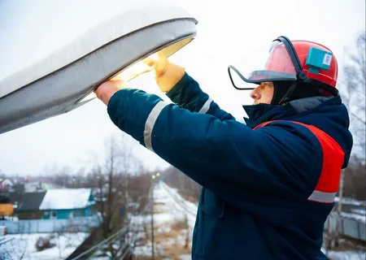
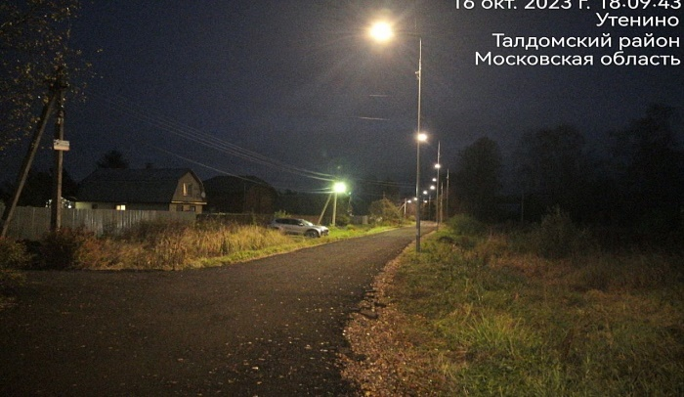
Информация об общественно - значимых проектах, реализуемых на территории
Талдомского городского округа в 2025-2028 годах
Муниципальная программа «Формирование современной
комфортной городской среды»
(тыс. руб.)
Подпрограмма I
«Комфортная городская среда»
Мероприятие 01.04
в рамках государственной программы
«Светлый город»
Наименование проекта | Место реализации проекта (адрес) | Срок ввода объекта (какой год) | Объем финансирования |  |  | Результаты от реализации проекта
 |  |  | Планируется
 |  |  | в 2025 году | в 2026 году | в 2027 году
Светлый город | 2026 год д.Сенино; д. Юркино, Солнечная улица, Весенняя улица, Южный переулок,Сельская улица,Прохладная улица; д.Припущаево; д.Приветино, ул. Олимпийская; д. Овсянниково от д.145; д. Овсянниково от д.45; д. Большое Курапово от д.24 до д.50; д.Большое Курапово от д.22 до д. 67; д. Большое Курапово от д.1 до д.51; р.п. Запрудня, ул. 3-я Первомайская; д.Ельцыново; д.Лютиково; д.Карманово,Садовый тупик; д.Бакшеиха; д.Ульянцево; д.Юркино,ул.Аэродромная. | Декабрь 2026г. | 20 628,0 | 43 680 382 | 10 000,00 | Показатель Количество замененных неэнергоэффективных светильников наружного освещения, ед. – 2026г.- 1150единиц 2027г.- 720 единиц 2028г.- 450 единиц

Slide 111
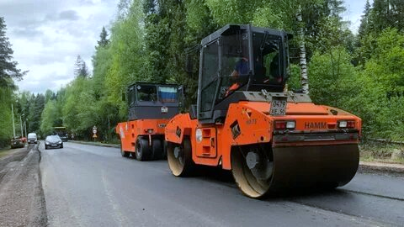
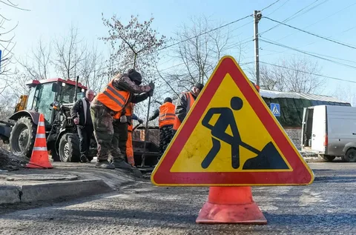
Информация об общественно - значимых проектах,
реализуемых на территории
Талдомского городского округа в 2026-2028 годах
(тыс. руб.)
Муниципальная программа «Развитие и функционирование
дорожно-транспортного комплекса на 2023-2028 годы»
Подпрограмма 2
«Дороги Подмосковья»
Мероприятие 04.01.
Капитальный ремонт и ремонт автомобильных дорог общего пользования местного значения
Наименование проекта | Место реализации проекта (адрес) | Срок ввода объекта (какой год) | Объем финансирования |  |  | Результаты от реализации проекта
 |  |  | Планируется
 |  |  | в 2025 году | в 2026 году | в 2027 году
Капитальный ремонт и ремонт автомобильных дорог общего пользования местного значения | Талдомский городской округ р.п.Запрудня ул. Карла-Маркса; ул. Маяковского; ул. Калинина; д. Лозынино; д. Князчино-уч.1; д. Юркино, вдоль коттеджей; д. Растовцы; д. Бережок, д. Платунино; д. Остров; д. Карманово, уч.1; д. Ольховик –уч.5;. Д. Кузнецово (Темповое с.п.); д. Шабушево;д. Сляднево и подъезд; д. Куймино; д. Стариково;д. Ермолино-уч.32; д. Тарусово; д. Припущаево-уч.1; д. Калинкино; а/д к СНТ Березка,Чеховский, Весна; г. Талдом, ул. Дарвина | Декабрь 2025.г. | 166 410,0 | 100 000,0 | 50 000,0 | Показатель Площадь отремонтированных (капитально отремонтированных) автомобильных дорог общего пользования местного значения, м2 2025год-101 896 м2 2026 год-85 394 м 2027год -42 126 м2

Slide 112
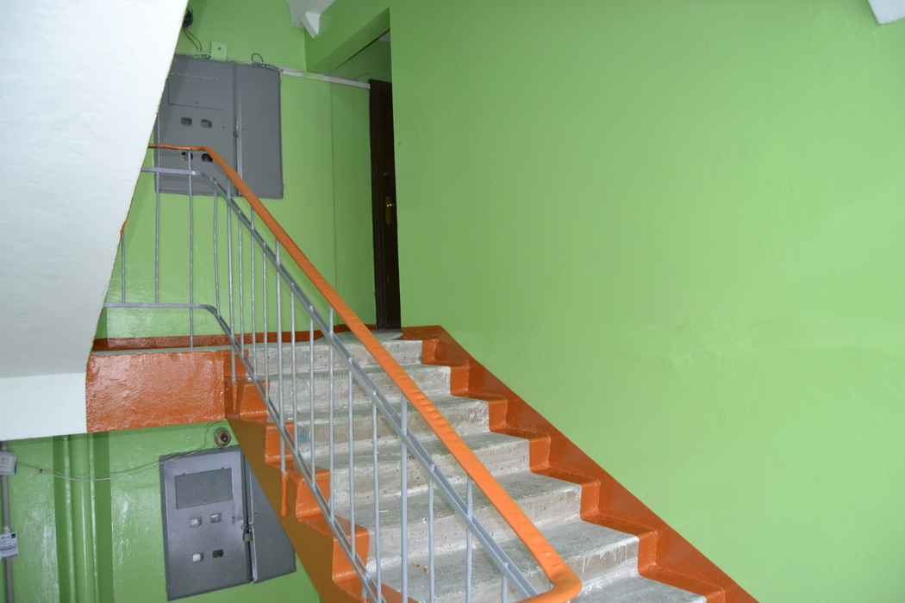
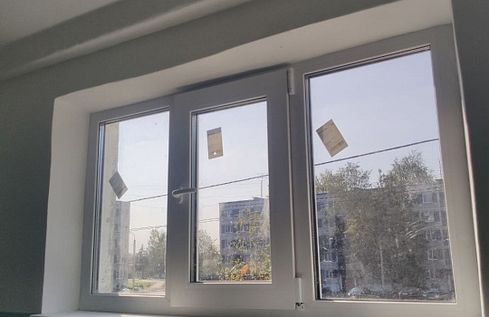
Информация об общественно - значимых проектах,
реализуемых на территории
Талдомского городского округа в 2025-2027 годах
(тыс. руб.)
Муниципальная программа «Формирование современной
комфортной городской среды»
Подпрограмма II «Создание условий для обеспечения комфортного проживания жителей,
в том числе в многоквартирных домах
на территории муниципального образования Московской области
Мероприятие 03.01. «Ремонт подъездов
в многоквартирных домах»
Наименование проекта | Место реализации проекта (адрес) | Срок ввода объекта (какой год) | Объем финансирования |  |  | Результаты от реализации проекта
 |  |  | Планируется
 |  |  | в 2026 году | в 2027 году | в 2028 году
Ремонт подъездов в многоквартирных домах | 2026-2028 годы Талдомский городской округ | Декабрь 2026-2028 г.г. | 15 984,00 | 10 000,00 | 10 000,00 | Показатель Количество отремонтированных подъездов в многоквартирных домах, ед.- 2025г.-46 единиц 2026г.-56 единиц 2027г.-56 единиц
 |  |  | 74 | 70 | 70
 |  |  | 74 | 70 | 70
 |  |  | 74 | 70 | 70
 |  |  | 74 | 70 | 70

Slide 113
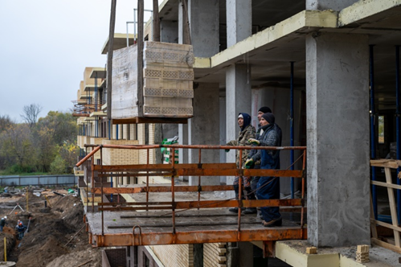
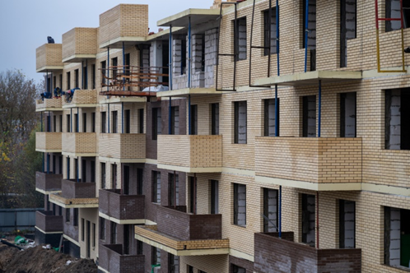
Информация об общественно - значимых проектах,
реализуемых на территории
Талдомского городского округа в 2025-2027 годах
(тыс. руб.)
Муниципальная программа «Переселение граждан из аварийного жилищного фонда»
Подпрограмма 4 «Обеспечение мероприятий по переселению граждан из аварийного жилищного фонда в Московской области признанного таковым после 1 января 2017 года»
Мероприятие «Переселение граждан из аварийного жилищного фонда в Московской области признанного таковым после 1 января 2017 года»
Наименование проекта | Место реализации проекта (адрес) | Срок ввода объекта (какой год) | Количество расселяемой площади тыс. кв. м | Количество расселяемых граждан, тысяч человек | Объем финансирования |  |  | Результаты от реализации проекта
 |  |  |  |  | Планируется
 |  |  |  |  | в 2025 году | в 2026 году | в 2027 году
Строительство многоквартирных домов под переселение граждан из аварийного жилищного фонда | Талдомский городской округ р.п. Вербилки, ул. Заводская | Декабрь 2026.г. | 3,36 | 309 | 240 000,0 | 350 000,0 | 15 000,0 | Показатель Количество граждан расселяемых из непригодного для проживания жилищного фонда, признанного таковым после 1 января 2017 года», расселенного по подпрограмме 4, тысяч человек– 0,51
 | г. Талдом, мкр. Солнечный | Декабрь 2026г. | 2, 65 | 201 | 256 881,33 | 428 793,44 | 10 000,0

Slide 114

КОНТАКТНАЯ ИНФОРМАЦИЯ ДЛЯ ГРАЖДАН
Местонахождение:
141900, Московская область,
г. Талдом, пл. К. Маркса, д.12
Контактный телефон: 8(49620)6-08-27
Электронная почта: taldom_budget@mail.ru
График работы: понедельник-четверг
с 8.30-18.00, обед с 12.45 до 14.00
пятница
с 8.30-16.45, обед с 12.45 до 14.00
Выходной: суббота, воскресенье
Приемный день- среда
с 9.00-17.00 (перерыв 12.45-14.00)

